Slide 1


제주특별자치도 관광실태
빅데이터 분석 보고서
제주특별자치도 관광실태
빅데이터 분석 보고서
분석 년 월: 2021년 03월

Slide 2

분석개요
1.1 분석 기준
공간적 기준 : 제주특별자치도, 제주시, 서귀포시, 행정동, 블럭단위
시간적 기준 : 2019년 01월 부터
1.2 분석 방법
사용데이터 :
SKTelecom 고객의 위치 기반 데이터 : 50 X 50 CELL 단위 인구 분석
유입지 산정 기준 : 야간 체류지 ( 22:00 ~ 04:00 / 15일 이상 체류지 )
시도 방문객 산정 기준 : 제주특별자치도에 2시간 이상 체류한 일별 방문객 중 관외 방문객을 산정함.
시군구 방문객 산정 기준 : 제주시 혹은 서귀포시에 2시간 이상 체류한 일별 방문객 중 관외 방문객을 산정함.
행정동 방문객 산정 기준 : 해당 행정동에 30분 이상 체류한 방문객을 산정함.
블록 방문객 산정 기준 : 해당 블록에 30분이상 체류한 방문객을 산정함
영역에 도보 또는 다른 교통 수단을 이용하여 지나간 인원은 제외함
전파영역을 기준으로 해당 영역에 관할하는 기지국에 들어온 인원을 산출하되 중복된 인원은 제외함
외국인 산정기준 : 내국인과 달리 외국인은 SKT의 한달 전체 외국인을 기준으로 한국관광공사에서 발표하는 입국자 통계와
비교하여 외국인의 가중치를 산정하는 방식
유동인구 분석 방법 : 이동인구 증감 분석
방문객 분석 : 방문객을 월별로 비교하여 유의미한 차이점을 분석
유입지별 유동인구 분석 : 유동인구를 유입지역별로 비교하여 유의미한 차이점을 분석
유동인구는 휴대폰 사용자의 통화(발신, 수신, 문자수신 및 데이터 트래픽)을 기준으로 분석
주변 인구가 많거나 주변에 핸드폰 트래픽에 영향을 주는 요인이 발생시 데이터에 다소 오차 발생 가능함

Slide 3
분석개요
1.3 분석 한계 및 해석 시 유의사항
▶ 본 분석에 활용된 유동인구 데이터는 기지국의 전파 영역이 비정형적으로 이루어져 해당 영역을 포괄하므로 완벽한 인구를 산출하는 데에는 분명한 한계점은 존재함.
▶ 특히 통신사 데이터의 한계점으로 핸드폰 미소지자, 파워오프 인구(전체의 약 5%) 등 데이터 통신 미발생 인구에 대한 누락이 있을 수 있음.
▶ 또한 유아 동반 비율에 대한 명확한 통계 근거 부족으로 유동 인구량 추정 오차 발생이 가능하며, 특정 지역 및 연령대에 따른 통신사 선호도 차이로
인한 유동 인구량 추정 오차 역시 발생 가능함.
▶ 하지만 이러한 한계들이 기간별로 유사한 비율의 오차 인구를 포함하게 되므로 비교 기간별의 증감률 분석 목적으로는 유동인구 데이터의 유효성이
훼손되지 않음
▶ 따라서 본 분석 결과를 유효하게 해석하기 위해서는 일정 기간의 유동인구 ‘차이’에 주목 할 필요가 있음.
▶ 기지국이 관리하는 지역의 영역범위가 분석영역과 일치 하지 않아 유동인구 절대치에 단독적으로
의미를 부여하는 것은 바람직하지 않은 해석임
▶ 외국인의 경우 내국인과 달리 핸드폰 사용량이 현저히 적어 국소지역이나 전체 인구 산정시
내국인 보다 추정 오차가 많이 발생 할 수 있음.

Slide 4

Chapter. 01
제주특별자치도 전체 방문객 분석

Slide 5
01. 제주특별자치도 전체 방문객 분석
1.1 월별 방문객 추이
내국인 전체 방문객
(단위:명)
인구(명) | 01월 | 02월 | 03월 | 04월 | 05월 | 06월 | 07월 | 08월 | 09월 | 10월 | 11월 | 12월 | 총합계
2020년 | 4,029,001 | 2,024,602 | 1,701,669 | 1,707,930 | 2,745,803 | 2,852,305 | 3,582,580 | 4,961,378 | 2,651,286 | 3,866,431 | 4,029,280 | 2,325,558 | 36,477,823
2021년 | 1,957,992 | 3,044,100 | 3,140,626
인구차이 | -2,071,009 | 1,019,498 | 1,438,957
증감률 | -51.4% | 50.4% | 84.6%

Slide 6


01. 제주특별자치도 전체 방문객 분석
1.2 성·연령대별 방문객
2021년 03월 : 3,140,627명
(단위:명)
남자 | 10대 |  | 20대 |  | 30대 |  | 40대 |  | 50대 |  | 60대 |  | 70대 |  | 총 인구
 | 인구(명) | (%) | 인구(명) | (%) | 인구(명) | (%) | 인구(명) | (%) | 인구(명) | (%) | 인구(명) | (%) | 인구(명) | (%) | 인구(명) | (%)
2020년 | 124,458 | 14.2 | 178,926 | 20.4 | 173,930 | 19.8 | 176,558 | 20.1 | 144,448 | 16.5 | 61,282 | 7 | 17,099 | 2 | 876,701 | 100
2021년 | 104,192 | 6.9 | 315,646 | 20.8 | 376,012 | 24.8 | 286,682 | 18.9 | 260,695 | 17.2 | 132,606 | 8.7 | 40,764 | 2.7 | 1,516,597 | 100
인구차이 | -20,266 |  | 136,720 |  | 202,082 |  | 110,124 |  | 116,247 |  | 71,324 |  | 23,665 |  | 639,896
증감률 | -16.3% |  | 76.4% |  | 116.2% |  | 62.4% |  | 80.5% |  | 116.4% |  | 138.4% |  | 73%
여자 | 10대 |  | 20대 |  | 30대 |  | 40대 |  | 50대 |  | 60대 |  | 70대 |  | 총 인구
 | 인구(명) | (%) | 인구(명) | (%) | 인구(명) | (%) | 인구(명) | (%) | 인구(명) | (%) | 인구(명) | (%) | 인구(명) | (%) | 인구(명) | (%)
2020년 | 127,539 | 15.5 | 192,337 | 23.3 | 168,519 | 20.4 | 146,555 | 17.8 | 118,587 | 14.4 | 48,659 | 5.9 | 22,772 | 2.8 | 824,968 | 100
2021년 | 104,506 | 6.4 | 372,573 | 22.9 | 388,775 | 23.9 | 254,760 | 15.7 | 308,521 | 19 | 141,111 | 8.7 | 53,784 | 3.3 | 1,624,030 | 100
인구차이 | -23,033 |  | 180,236 |  | 220,256 |  | 108,205 |  | 189,934 |  | 92,452 |  | 31,012 |  | 799,062
증감률 | -18.1% |  | 93.7% |  | 130.7% |  | 73.8% |  | 160.2% |  | 190% |  | 136.2% |  | 96.9%

Slide 7



01. 제주특별자치도 전체 방문객 분석
1.3 성별 및 연령대별 방문객
2021년 03월 : 3,140,627명
(단위:명)
구분 | 남자 |  | 여자 |  | 총 인구
 | 인구(명) | (%) | 인구(명) | (%) | 인구(명) | (%)
2020년 | 876,701 | 51.5 | 824,968 | 48.5 | 1,701,669 | 100
2021년 | 1,516,597 | 48.3 | 1,624,030 | 51.7 | 3,140,627 | 100
인구차이 | 639,896 |  | 799,062 |  | 1,438,958 | 0
증감률 | 73% |  | 96.9% |  | 84.6% | 0%
(단위:명)
구분 | 10대 |  | 20대 |  | 30대 |  | 40대 |  | 50대 |  | 60대 |  | 70대 |  | 총 인구
 | 인구(명) | (%) | 인구(명) | (%) | 인구(명) | (%) | 인구(명) | (%) | 인구(명) | (%) | 인구(명) | (%) | 인구(명) | (%) | 인구(명) | (%)
2020년 | 251,997 | 14.8 | 371,263 | 21.8 | 342,449 | 20.1 | 323,113 | 19 | 263,035 | 15.5 | 109,941 | 6.5 | 39,871 | 2.3 | 1,701,669 | 100
2021년 | 208,698 | 6.6 | 688,219 | 21.9 | 764,787 | 24.4 | 541,442 | 17.2 | 569,216 | 18.1 | 273,717 | 8.7 | 94,548 | 3 | 3,140,626 | 100
인구차이 | -43,299 |  | 316,956 |  | 422,338 |  | 218,329 |  | 306,181 |  | 163,776 |  | 54,677 |  | 1,438,957
증감률 | -17.2% |  | 85.4% |  | 123.3% |  | 67.6% |  | 116.4% |  | 149% |  | 137.1% |  | 84.6%

Slide 8
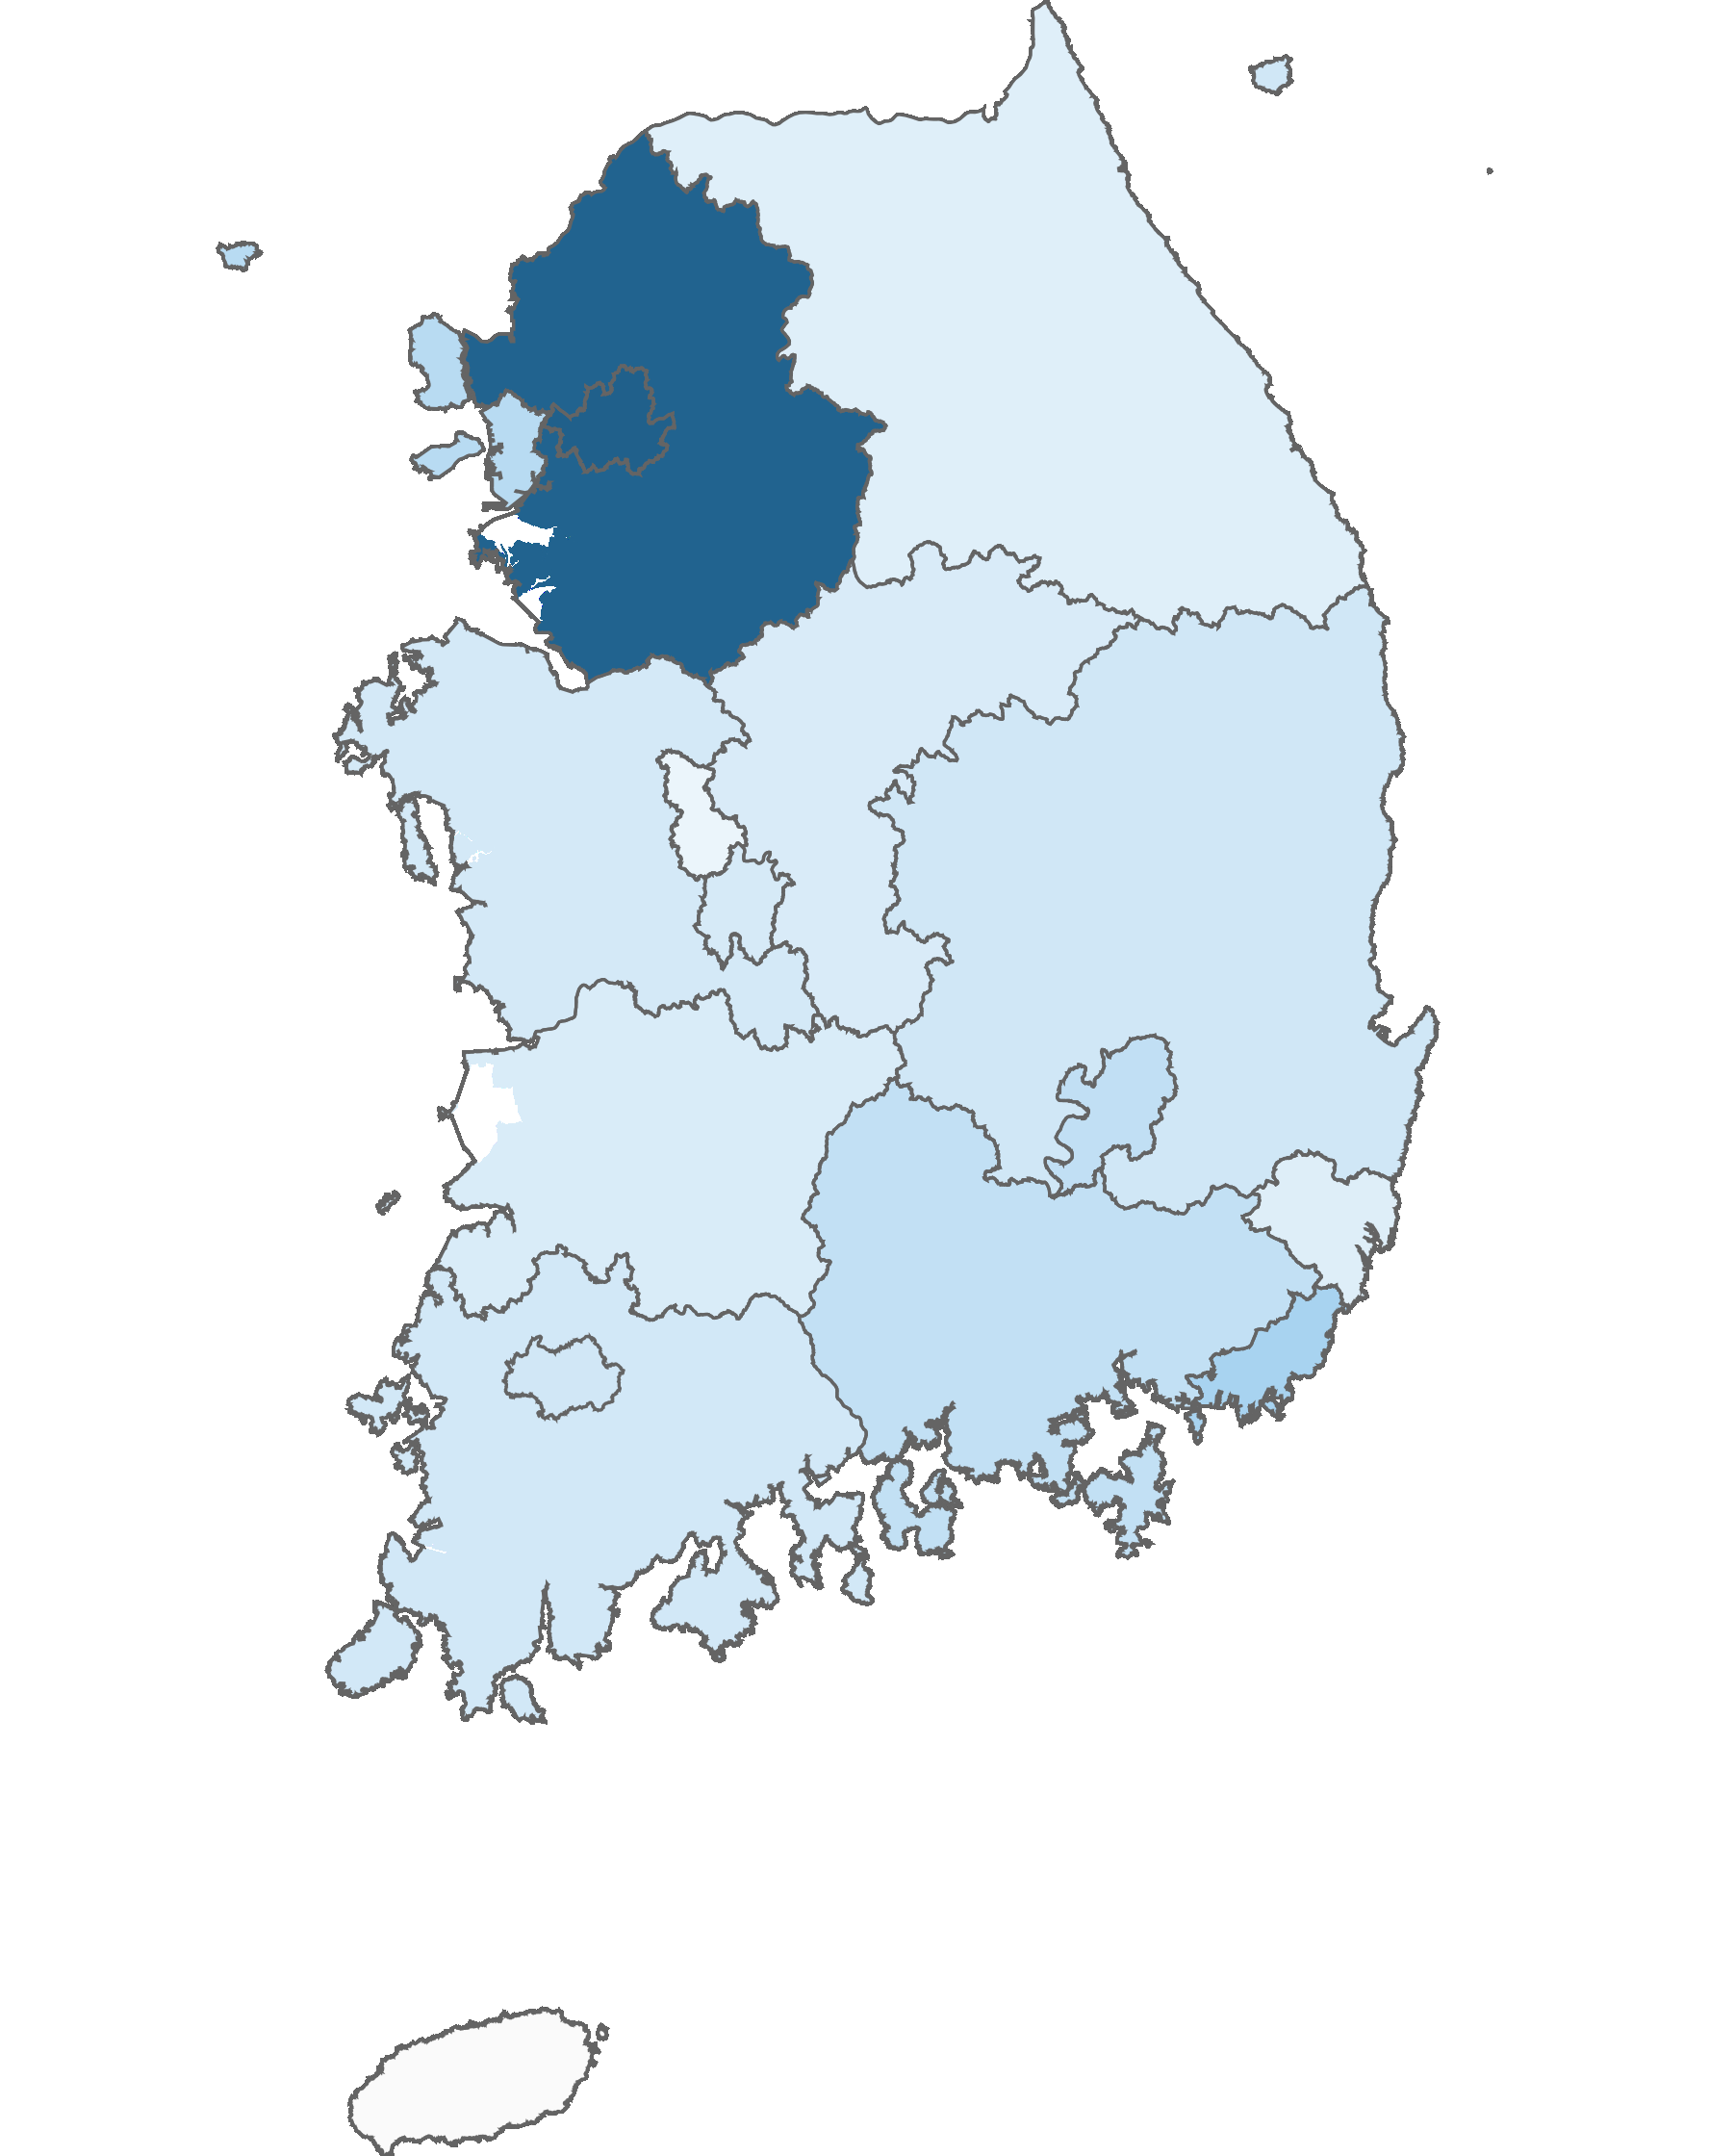
01. 제주특별자치도 전체 방문객 분석
2.1 시도 유입지별 방문객
2021년 03월 : 3,140,626명
(단위:명)
순위 | 시도명 | 2020년 03월 |  | 2021년 03월 |  | 인구차이 | 증감률
 |  | 인구(명) | 비율(%) | 인구(명) | 비율(%)
1위 | 서울특별시 | 509,441 | 29.9 | 833,692 | 26.5 | 324,251 | 63.6
2위 | 경기도 | 470,056 | 27.6 | 817,393 | 26 | 347,337 | 73.9
3위 | 부산광역시 | 122,321 | 7.2 | 234,812 | 7.5 | 112,491 | 92
4위 | 인천광역시 | 113,691 | 6.7 | 185,875 | 5.9 | 72,184 | 63.5
5위 | 대구광역시 | 46,952 | 2.8 | 156,371 | 5 | 109,419 | 233
6위 | 경상남도 | 69,431 | 4.1 | 152,204 | 4.8 | 82,773 | 119.2
7위 | 경상북도 | 31,398 | 1.8 | 104,909 | 3.3 | 73,511 | 234.1
8위 | 광주광역시 | 60,211 | 3.5 | 102,094 | 3.3 | 41,883 | 69.6
9위 | 전라남도 | 50,012 | 2.9 | 97,231 | 3.1 | 47,219 | 94.4
10위 | 충청남도 | 48,309 | 2.8 | 90,640 | 2.9 | 42,331 | 87.6
11위 | 대전광역시 | 42,544 | 2.5 | 84,416 | 2.7 | 41,872 | 98.4
12위 | 충청북도 | 37,396 | 2.2 | 76,053 | 2.4 | 38,657 | 103.4
13위 | 전라북도 | 40,506 | 2.4 | 74,688 | 2.4 | 34,182 | 84.4
14위 | 울산광역시 | 22,891 | 1.3 | 60,079 | 1.9 | 37,188 | 162.5
15위 | 강원도 | 28,046 | 1.6 | 53,160 | 1.7 | 25,114 | 89.5
16위 | 세종특별자치시 | 8,466 | 0.5 | 17,008 | 0.5 | 8,542 | 100.9
총인구 |  | 1,701,671 | 100 | 3,140,625 | 100 | 1,438,954 | 84.6
높음
낮음
※ 시도별 방문객 (등간격 분류)

Slide 9
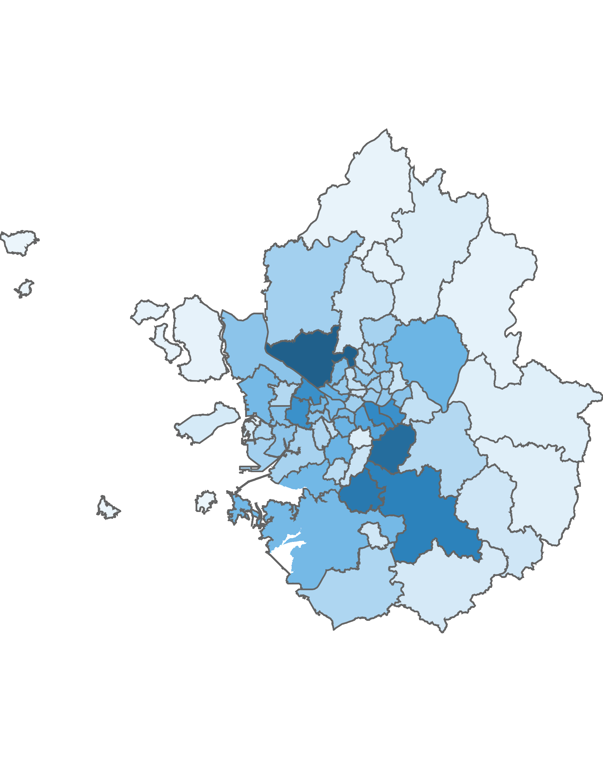
01. 제주특별자치도 전체 방문객 분석
2.2 시군 유입지별 방문객
2021년 03월 : 3,140,632명
(단위:명)
2020년 03월 |  |  |  |  | 2021년 03월
순위 | 시도 명 | 시군 명 | 인구(명) | 비율(%) | 순위 | 시도 명 | 시군 명 | 인구(명) | 비율(%)
1위 | 경기도 | 고양시 | 54,833 | 3.2 | 1위 | 경기도 | 고양시 | 87,145 | 2.8
2위 | 경기도 | 수원시 | 45,220 | 2.7 | 2위 | 경기도 | 성남시 | 79,868 | 2.5
3위 | 경기도 | 성남시 | 41,808 | 2.5 | 3위 | 경기도 | 수원시 | 72,576 | 2.3
4위 | 경기도 | 용인시 | 39,911 | 2.3 | 4위 | 경기도 | 용인시 | 67,775 | 2.2
5위 | 경기도 | 부천시 | 39,128 | 2.3 | 5위 | 서울특별시 | 강남구 | 63,336 | 2
6위 | 서울특별시 | 강서구 | 38,585 | 2.3 | 6위 | 서울특별시 | 강서구 | 59,540 | 1.9
7위 | 서울특별시 | 강남구 | 34,363 | 2 | 7위 | 서울특별시 | 송파구 | 59,386 | 1.9
8위 | 서울특별시 | 송파구 | 33,418 | 2 | 8위 | 경기도 | 부천시 | 59,103 | 1.9
9위 | 서울특별시 | 서초구 | 27,521 | 1.6 | 9위 | 경상남도 | 창원시 | 53,234 | 1.7
10위 | 서울특별시 | 관악구 | 27,029 | 1.6 | 10위 | 충청북도 | 청주시 | 49,924 | 1.6
11위 | 경상남도 | 창원시 | 26,175 | 1.5 | 11위 | 서울특별시 | 서초구 | 47,822 | 1.5
12위 | 충청북도 | 청주시 | 26,023 | 1.5 | 12위 | 서울특별시 | 마포구 | 41,708 | 1.3
13위 | 서울특별시 | 마포구 | 25,924 | 1.5 | 13위 | 경기도 | 안양시 | 40,380 | 1.3
14위 | 서울특별시 | 양천구 | 24,368 | 1.4 | 14위 | 서울특별시 | 관악구 | 40,275 | 1.3
15위 | 인천광역시 | 서구 | 23,460 | 1.4 | 15위 | 경기도 | 남양주시 | 39,594 | 1.3
기타 |  |  | 1,193,896 | 70.2 | 기타 |  |  | 2,278,966 | 72.6
총인구 |  |  | 1,701,662 | 100 | 총인구 |  |  | 3,140,632 | 100
수도권 단위 방문객
높음
낮음
※ 수도권 시군구별 방문객 (등간격 분류)

Slide 10
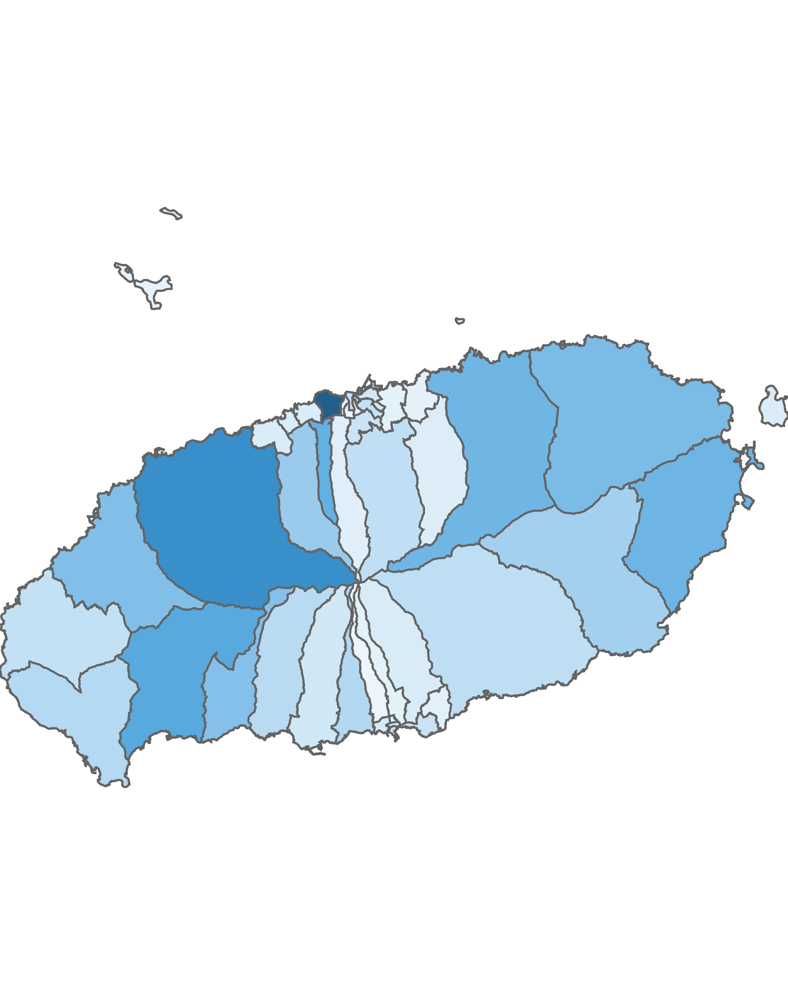
01. 제주특별자치도 전체 방문객 분석
3.1 행정동 단위 방문객 – 상위 15위
2021년 03월
(단위:명)
순위 | 시군명 | 행정동명 | 2020년 03월 |  | 2021년 03월 |  | 증감률
 |  |  | 인구(명) | 비율(%) | 인구(명) | 비율(%)
1위 | 제주시 | 용담2동 | 503,832 | 9.8 | 1,141,569 | 11.5 | 126.6
2위 | 제주시 | 애월읍 | 395,818 | 7.7 | 790,263 | 7.9 | 99.7
3위 | 서귀포시 | 안덕면 | 274,621 | 5.3 | 606,397 | 6.1 | 120.8
4위 | 제주시 | 연동 | 272,174 | 5.3 | 554,174 | 5.6 | 103.6
5위 | 서귀포시 | 성산읍 | 287,661 | 5.6 | 517,843 | 5.2 | 80
6위 | 제주시 | 조천읍 | 257,023 | 5 | 510,747 | 5.1 | 98.7
7위 | 제주시 | 구좌읍 | 239,142 | 4.6 | 471,071 | 4.7 | 97
8위 | 제주시 | 한림읍 | 233,113 | 4.5 | 451,208 | 4.5 | 93.6
9위 | 서귀포시 | 예래동 | 221,211 | 4.3 | 441,274 | 4.4 | 99.5
10위 | 제주시 | 노형동 | 232,883 | 4.5 | 367,865 | 3.7 | 58
11위 | 서귀포시 | 표선면 | 143,723 | 2.8 | 333,759 | 3.4 | 132.2
12위 | 서귀포시 | 대륜동 | 126,565 | 2.5 | 273,342 | 2.7 | 116
13위 | 서귀포시 | 대정읍 | 131,694 | 2.6 | 265,800 | 2.7 | 101.8
14위 | 서귀포시 | 중문동 | 120,970 | 2.3 | 246,555 | 2.5 | 103.8
15위 | 서귀포시 | 남원읍 | 117,793 | 2.3 | 223,143 | 2.2 | 89.4
기타 |  |  | 1,599,707 | 31 | 2,764,092 | 27.8 | 72.8
총인구 |  |  | 5,157,930 | 100 | 9,959,102 | 100 | 93.1
2021년 03월 기준 행정동 단위 방문객
높음
낮음
※ 행정동 방문객 (등간격 분류)

Slide 11
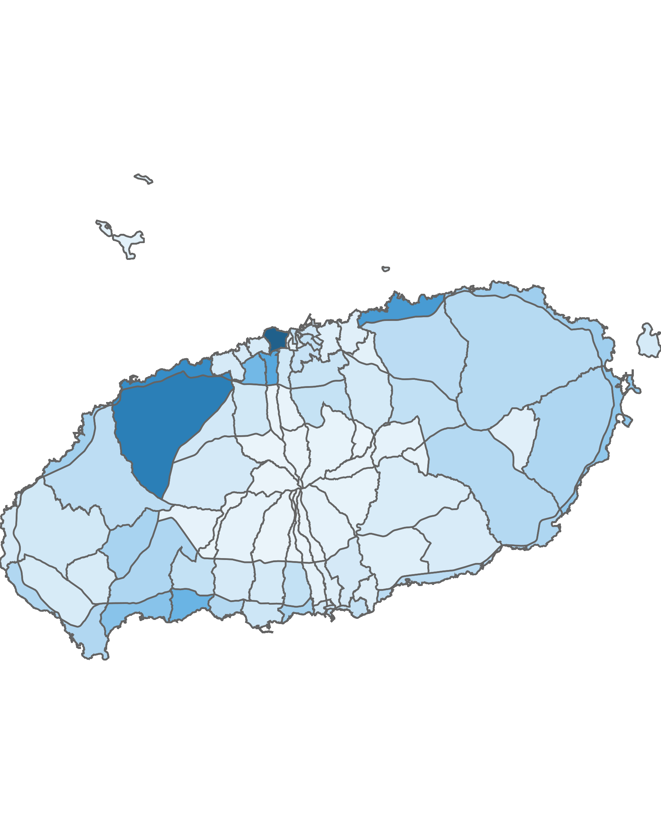
01. 제주특별자치도 전체 방문객 분석
3.2 블록 단위 방문객 – 상위 15위
2021년 03월
(단위:명)
순위 | 시군명 | 행정동명 |  | 2020년 03월 |  | 2021년 03월 |  | 증감률
 |  |  |  | 인구(명) | 비율(%) | 인구(명) | 비율(%)
1위 | 제주시 | 용담2동 | 용담2 | 503,832 | 6.9 | 1,141,569 | 7.9 | 126.6
2위 | 제주시 | 애월읍 | 애월중산간(저) | 332,980 | 4.6 | 907,125 | 6.3 | 172.4
3위 | 제주시 | 애월읍 | 애월해안 | 396,796 | 5.5 | 801,354 | 5.5 | 102
4위 | 제주시 | 조천읍 | 조천해안 | 301,117 | 4.1 | 696,374 | 4.8 | 131.3
5위 | 제주시 | 연동 | 연동 | 315,175 | 4.3 | 603,877 | 4.2 | 91.6
6위 | 서귀포시 | 예래동 | 예래해안 | 247,379 | 3.4 | 520,214 | 3.6 | 110.3
7위 | 제주시 | 노형동 | 노형 | 360,208 | 4.9 | 491,569 | 3.4 | 36.5
8위 | 서귀포시 | 안덕면 | 안덕해안 | 185,516 | 2.5 | 416,882 | 2.9 | 124.7
9위 | 서귀포시 | 성산읍 | 성산해안 | 186,197 | 2.6 | 388,155 | 2.7 | 108.5
10위 | 제주시 | 구좌읍 | 구좌해안 | 169,045 | 2.3 | 336,524 | 2.3 | 99.1
11위 | 제주시 | 한림읍 | 한림해안 | 178,181 | 2.4 | 327,689 | 2.3 | 83.9
12위 | 서귀포시 | 대륜동 | 대륜 | 112,994 | 1.6 | 306,143 | 2.1 | 170.9
13위 | 서귀포시 | 안덕면 | 서광 | 119,659 | 1.6 | 304,871 | 2.1 | 154.8
14위 | 서귀포시 | 표선면 | 표선해안 | 124,077 | 1.7 | 283,358 | 2 | 128.4
15위 | 서귀포시 | 성산읍 | 성산중산간 | 173,185 | 2.4 | 281,511 | 1.9 | 62.5
기타 |  |  |  | 3,570,599 | 49.1 | 6,698,423 | 46.2 | 87.6
총인구 |  |  |  | 7,276,940 | 100 | 14,505,638 | 100 | 99.3
2021년 03월 기준 블록 단위 방문객
높음
낮음

Slide 12
01. 제주특별자치도 전체 방문객 분석
4.1 월별 외국인 방문객 추이
외국인 전체 방문객
(단위:명)
인구(명) | 01월 | 02월 | 03월 | 04월 | 05월 | 06월 | 07월 | 08월 | 09월 | 10월 | 11월 | 12월 | 총합계
2020년 | 157,588 | 47,787 | 10,887 | 9,120 | 9,565 | 9,468 | 11,971 | 18,674 | 13,071 | 8,970 | 5,930 | 6,101 | 309,132
2021년 | 4,796 | 5,232 | 6,354
인구차이 | -152,792 | -42,555 | -4,533
증감률 | -97% | -89.1% | -41.6%

Slide 13
01. 제주특별자치도 전체 방문객 분석
4.2 국적별 외국인 방문객 – 상위 15위
2021년 03월 : 6,354명
(단위:명)
2020년 03월 |  |  |  | 2021년 03월
순위 | 국적명 | 인구수 | 점유율 | 순위 | 국적명 | 인구수 | 점유율
1위 | 중국 | 5,989 | 55 | 1위 | 중국 | 3,731 | 58.7
2위 | 일본 | 722 | 6.6 | 2위 | 미얀마 | 413 | 6.5
3위 | 인도네시아 | 541 | 5 | 3위 | 필리핀 | 407 | 6.4
4위 | 미국 | 474 | 4.4 | 4위 | 미국 | 384 | 6
5위 | 미얀마 | 447 | 4.1 | 5위 | 우크라이나 | 346 | 5.4
6위 | 베트남 | 424 | 3.9 | 6위 | 인도네시아 | 252 | 4
7위 | 필리핀 | 319 | 2.9 | 7위 | 네덜란드 | 246 | 3.9
8위 | 말레이시아 | 301 | 2.8 | 8위 | 베트남 | 142 | 2.2
9위 | 타이 | 282 | 2.6 | 9위 | 캐나다 | 91 | 1.4
10위 | 캐나다 | 278 | 2.6 | 10위 | 인도 | 88 | 1.4
11위 | 네덜란드 | 217 | 2 | 11위 | 말레이시아 | 71 | 1.1
12위 | 우크라이나 | 196 | 1.8 | 12위 | 일본 | 37 | 0.6
13위 | 러시아 | 100 | 0.9 | 13위 | 타이 | 23 | 0.4
14위 | 호주 | 85 | 0.8 | 14위 | 러시아 | 22 | 0.3
15위 | 인도 | 61 | 0.6 | 15위 | 대만 | 20 | 0.3
기타 |  | 451 | 4.1 | 기타 |  | 81 | 1.3
총인구 |  | 10,887 | 100 | 총인구 |  | 6,354 | 100

Slide 14
Chapter. 02
제주시 방문객 분석

Slide 15
02. 제주시 방문객 분석
1.1 월별 방문객 추이
내국인 전체 방문객
(단위:명)
인구(명) | 01월 | 02월 | 03월 | 04월 | 05월 | 06월 | 07월 | 08월 | 09월 | 10월 | 11월 | 12월 | 총합계
2020년 | 3,261,544 | 1,660,312 | 1,382,987 | 1,383,655 | 2,265,519 | 2,331,193 | 2,901,400 | 4,016,624 | 2,187,496 | 3,245,353 | 3,412,963 | 1,869,707 | 29,918,753
2021년 | 1,561,010 | 2,522,207 | 2,657,302
인구차이 | -1,700,534 | 861,895 | 1,274,315
증감률 | -52.1% | 51.9% | 92.1%

Slide 16
02. 제주시 방문객 분석
1.2 성·연령대별 방문객
2021년 03월 : 2,657,302명
(단위:명)
남자 | 10대 |  | 20대 |  | 30대 |  | 40대 |  | 50대 |  | 60대 |  | 70대 |  | 총 인구
 | 인구(명) | (%) | 인구(명) | (%) | 인구(명) | (%) | 인구(명) | (%) | 인구(명) | (%) | 인구(명) | (%) | 인구(명) | (%) | 인구(명) | (%)
2020년 | 102,999 | 14.8 | 137,252 | 19.8 | 142,415 | 20.5 | 137,309 | 19.8 | 112,765 | 16.3 | 47,494 | 6.8 | 13,613 | 2 | 693,847 | 100
2021년 | 84,495 | 6.6 | 276,581 | 21.5 | 319,359 | 24.9 | 242,025 | 18.9 | 221,580 | 17.3 | 107,936 | 8.4 | 31,889 | 2.5 | 1,283,865 | 100
인구차이 | -18,504 |  | 139,329 |  | 176,944 |  | 104,716 |  | 108,815 |  | 60,442 |  | 18,276 |  | 590,018
증감률 | -18% |  | 101.5% |  | 124.2% |  | 76.3% |  | 96.5% |  | 127.3% |  | 134.3% |  | 85%
여자 | 10대 |  | 20대 |  | 30대 |  | 40대 |  | 50대 |  | 60대 |  | 70대 |  | 총 인구
 | 인구(명) | (%) | 인구(명) | (%) | 인구(명) | (%) | 인구(명) | (%) | 인구(명) | (%) | 인구(명) | (%) | 인구(명) | (%) | 인구(명) | (%)
2020년 | 104,872 | 15.2 | 156,848 | 22.8 | 145,487 | 21.1 | 121,301 | 17.6 | 101,043 | 14.7 | 41,051 | 6 | 18,538 | 2.7 | 689,140 | 100
2021년 | 85,933 | 6.3 | 329,322 | 24 | 328,409 | 23.9 | 215,696 | 15.7 | 259,043 | 18.9 | 112,708 | 8.2 | 42,326 | 3.1 | 1,373,437 | 100
인구차이 | -18,939 |  | 172,474 |  | 182,922 |  | 94,395 |  | 158,000 |  | 71,657 |  | 23,788 |  | 684,297
증감률 | -18.1% |  | 110% |  | 125.7% |  | 77.8% |  | 156.4% |  | 174.6% |  | 128.3% |  | 99.3%

Slide 17
02. 제주시 방문객 분석
1.3 성별 및 연령대별 방문객
2021년 03월 : 2,657,302명
(단위:명)
구분 | 남자 |  | 여자 |  | 총 인구
 | 인구(명) | (%) | 인구(명) | (%) | 인구(명) | (%)
2020년 | 693,847 | 50.2 | 689,140 | 49.8 | 1,382,987 | 100
2021년 | 1,283,865 | 48.3 | 1,373,437 | 51.7 | 2,657,302 | 100
인구차이 | 590,018 |  | 684,297 |  | 1,274,315 | 0
증감률 | 85% |  | 99.3% |  | 92.1% | 0%
(단위:명)
구분 | 10대 |  | 20대 |  | 30대 |  | 40대 |  | 50대 |  | 60대 |  | 70대 |  | 총 인구
 | 인구(명) | (%) | 인구(명) | (%) | 인구(명) | (%) | 인구(명) | (%) | 인구(명) | (%) | 인구(명) | (%) | 인구(명) | (%) | 인구(명) | (%)
2020년 | 207,871 | 15 | 294,100 | 21.3 | 287,902 | 20.8 | 258,610 | 18.7 | 213,808 | 15.5 | 88,545 | 6.4 | 32,151 | 2.3 | 1,382,987 | 100
2021년 | 170,428 | 6.4 | 605,903 | 22.8 | 647,768 | 24.4 | 457,721 | 17.2 | 480,623 | 18.1 | 220,644 | 8.3 | 74,215 | 2.8 | 2,657,302 | 100
인구차이 | -37,443 |  | 311,803 |  | 359,866 |  | 199,111 |  | 266,815 |  | 132,099 |  | 42,064 |  | 1,274,315
증감률 | -18% |  | 106% |  | 125% |  | 77% |  | 124.8% |  | 149.2% |  | 130.8% |  | 92.1%

Slide 18
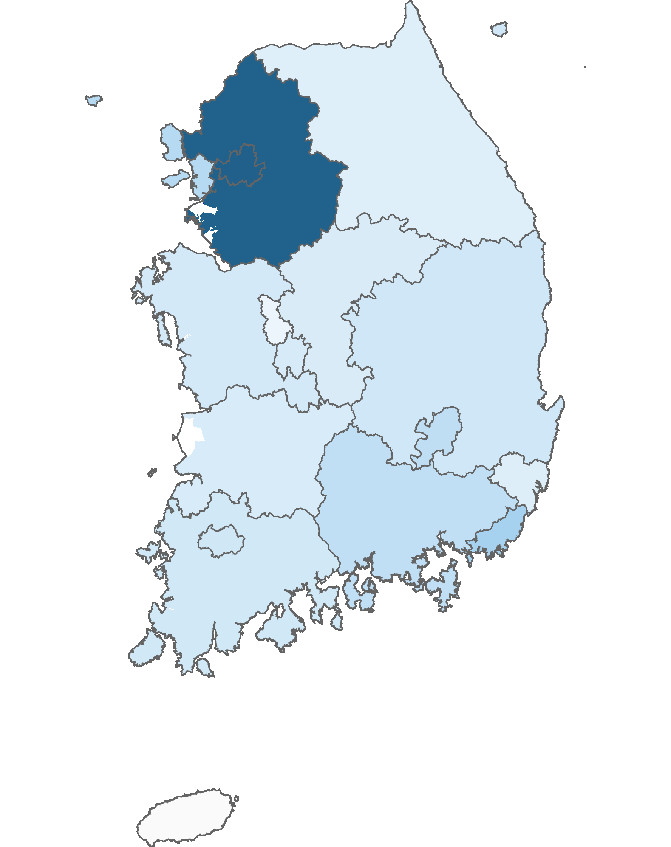
02. 제주시 방문객 분석
2.1 시도 유입지별 방문객
2021년 03월 : 2,657,302명
(단위:명)
순위 | 시도명 | 2020년 03월 |  | 2021년 03월 |  | 인구차이 | 증감률
 |  | 인구(명) | 비율(%) | 인구(명) | 비율(%)
1위 | 서울 | 412,074 | 29.8 | 695,733 | 26.2 | 283,659 | 68.8
2위 | 경기 | 384,706 | 27.8 | 687,808 | 25.9 | 303,102 | 78.8
3위 | 부산 | 97,114 | 7 | 200,076 | 7.5 | 102,962 | 106
4위 | 인천 | 95,145 | 6.9 | 158,682 | 6 | 63,537 | 66.8
5위 | 대구 | 37,319 | 2.7 | 135,181 | 5.1 | 97,862 | 262.2
6위 | 경남 | 55,379 | 4 | 130,054 | 4.9 | 74,675 | 134.8
7위 | 경북 | 25,033 | 1.8 | 89,556 | 3.4 | 64,523 | 257.8
8위 | 광주 | 49,740 | 3.6 | 88,628 | 3.3 | 38,888 | 78.2
9위 | 전남 | 41,255 | 3 | 84,081 | 3.2 | 42,826 | 103.8
10위 | 충남 | 39,615 | 2.9 | 77,179 | 2.9 | 37,564 | 94.8
11위 | 대전 | 34,500 | 2.5 | 71,447 | 2.7 | 36,947 | 107.1
12위 | 충북 | 30,640 | 2.2 | 65,464 | 2.5 | 34,824 | 113.7
13위 | 전북 | 33,645 | 2.4 | 64,008 | 2.4 | 30,363 | 90.2
14위 | 울산 | 18,216 | 1.3 | 51,019 | 1.9 | 32,803 | 180.1
15위 | 강원 | 21,515 | 1.6 | 44,364 | 1.7 | 22,849 | 106.2
16위 | 세종 | 7,091 | 0.5 | 14,022 | 0.5 | 6,931 | 97.7
총인구 |  | 1,382,987 | 100 | 2,657,302 | 100 | 1,274,315 | 92.1
높음
낮음
※ 시도별 방문객 (등간격 분류)

Slide 19

02. 제주시 방문객 분석
2.2 시군 유입지별 방문객
2021년 03월 : 2,657,302명
(단위:명)
2020년 03월 |  |  |  |  | 2021년 03월
순위 | 시도 명 | 시군 명 | 인구(명) | 비율(%) | 순위 | 시도 명 | 시군 명 | 인구(명) | 비율(%)
1위 | 경기 | 고양시 | 45,899 | 3.3 | 1위 | 경기 | 고양시 | 74,009 | 2.8
2위 | 경기 | 수원시 | 36,870 | 2.7 | 2위 | 경기 | 성남시 | 65,401 | 2.5
3위 | 경기 | 성남시 | 33,566 | 2.4 | 3위 | 경기 | 수원시 | 61,392 | 2.3
4위 | 서울 | 강서구 | 32,901 | 2.4 | 4위 | 경기 | 용인시 | 55,513 | 2.1
5위 | 경기 | 부천시 | 32,675 | 2.4 | 5위 | 서울 | 강서구 | 51,262 | 1.9
6위 | 경기 | 용인시 | 32,360 | 2.3 | 6위 | 경기 | 부천시 | 50,702 | 1.9
7위 | 서울 | 강남구 | 26,656 | 1.9 | 7위 | 서울 | 강남구 | 50,580 | 1.9
8위 | 서울 | 송파구 | 26,562 | 1.9 | 8위 | 서울 | 송파구 | 49,078 | 1.8
9위 | 서울 | 관악구 | 22,181 | 1.6 | 9위 | 경남 | 창원시 | 45,025 | 1.7
10위 | 충북 | 청주시 | 21,340 | 1.5 | 10위 | 충북 | 청주시 | 43,600 | 1.6
11위 | 서울 | 서초구 | 21,242 | 1.5 | 11위 | 서울 | 서초구 | 38,595 | 1.5
12위 | 서울 | 마포구 | 21,192 | 1.5 | 12위 | 서울 | 마포구 | 34,759 | 1.3
13위 | 경남 | 창원시 | 20,090 | 1.5 | 13위 | 서울 | 관악구 | 34,489 | 1.3
14위 | 서울 | 양천구 | 19,745 | 1.4 | 14위 | 경기 | 안양시 | 33,906 | 1.3
15위 | 인천 | 서구 | 19,704 | 1.4 | 15위 | 경기 | 남양주시 | 33,519 | 1.3
기타 |  |  | 970,004 | 70.1 | 기타 |  |  | 1,935,472 | 72.8
총인구 |  |  | 1,382,987 | 100 | 총인구 |  |  | 2,657,302 | 100
수도권 단위 방문객
높음
낮음
※ 수도권 시군구별 방문객 (등간격 분류)

Slide 20
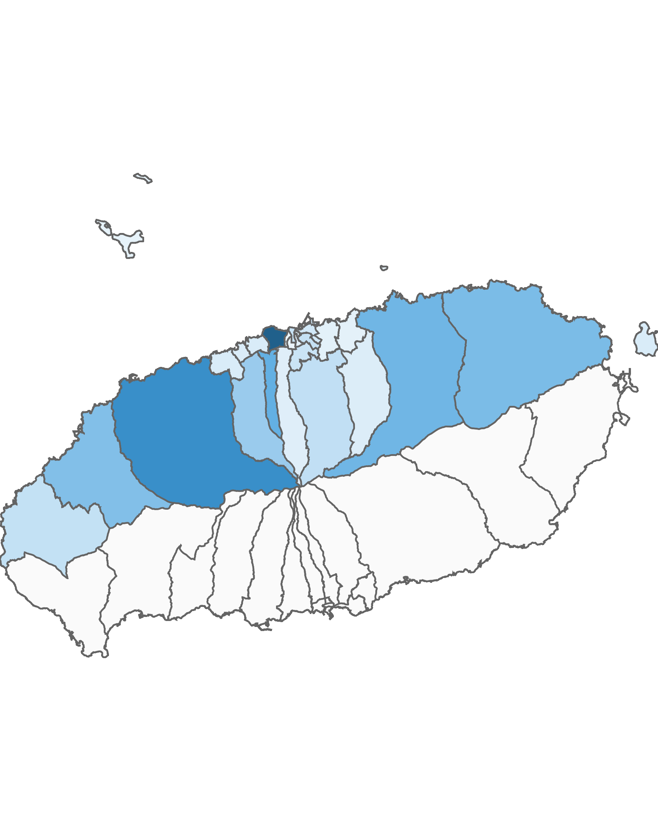
02. 제주시 방문객 분석
3.1 제주시 행정동별 방문객 – 전체 행정동
2021년 03월
(단위:명)
순위 | 시군명 | 행정동명 | 2020년 03월 |  | 2021년 03월 |  | 증감률
 |  |  | 인구(명) | 비율(%) | 인구(명) | 비율(%)
제주시 | 1위 | 용담2동 | 503,832 | 15.6 | 1,141,569 | 18.4 | 126.6
제주시 | 2위 | 애월읍 | 395,818 | 12.3 | 790,263 | 12.7 | 99.7
제주시 | 3위 | 연동 | 272,174 | 8.5 | 554,174 | 8.9 | 103.6
제주시 | 4위 | 조천읍 | 257,023 | 8 | 510,747 | 8.2 | 98.7
제주시 | 5위 | 구좌읍 | 239,142 | 7.4 | 471,071 | 7.6 | 97
제주시 | 6위 | 한림읍 | 233,113 | 7.2 | 451,208 | 7.3 | 93.6
제주시 | 7위 | 노형동 | 232,883 | 7.2 | 367,865 | 5.9 | 58
제주시 | 8위 | 아라동 | 128,590 | 4 | 208,600 | 3.4 | 62.2
제주시 | 9위 | 한경면 | 94,150 | 2.9 | 197,772 | 3.2 | 110.1
제주시 | 10위 | 일도2동 | 102,681 | 3.2 | 189,477 | 3.1 | 84.5
제주시 | 11위 | 삼도2동 | 71,296 | 2.2 | 174,949 | 2.8 | 145.4
제주시 | 12위 | 이도2동 | 129,018 | 4 | 166,456 | 2.7 | 29
제주시 | 13위 | 건입동 | 64,443 | 2 | 128,804 | 2.1 | 99.9
제주시 | 14위 | 우도면 | 50,573 | 1.6 | 98,942 | 1.6 | 95.6
제주시 | 15위 | 도두동 | 53,312 | 1.7 | 97,531 | 1.6 | 82.9
제주시 | 16위 | 외도동 | 59,487 | 1.8 | 97,072 | 1.6 | 63.2
제주시 | 17위 | 이호동 | 39,768 | 1.2 | 94,276 | 1.5 | 137.1
제주시 | 18위 | 봉개동 | 40,375 | 1.3 | 83,383 | 1.3 | 106.5
제주시 | 19위 | 오라동 | 47,918 | 1.5 | 73,504 | 1.2 | 53.4
제주시 | 20위 | 일도1동 | 33,953 | 1.1 | 63,589 | 1 | 87.3
제주시 | 21위 | 이도1동 | 34,051 | 1.1 | 60,906 | 1 | 78.9
제주시 | 22위 | 화북동 | 42,486 | 1.3 | 52,011 | 0.8 | 22.4
제주시 | 23위 | 삼양동 | 37,821 | 1.2 | 49,738 | 0.8 | 31.5
제주시 | 24위 | 추자면 | 29,060 | 0.9 | 34,074 | 0.5 | 17.3
제주시 | 25위 | 삼도1동 | 16,114 | 0.5 | 21,211 | 0.3 | 31.6
제주시 | 26위 | 용담1동 | 11,484 | 0.4 | 19,136 | 0.3 | 66.6
총인구 |  |  | 3,220,565 | 100 | 6,198,328 | 100 | 92.5
2021년 03월 기준 행정동 단위 방문객
높음
낮음
※ 행정동 방문객 (등간격 분류)

Slide 21
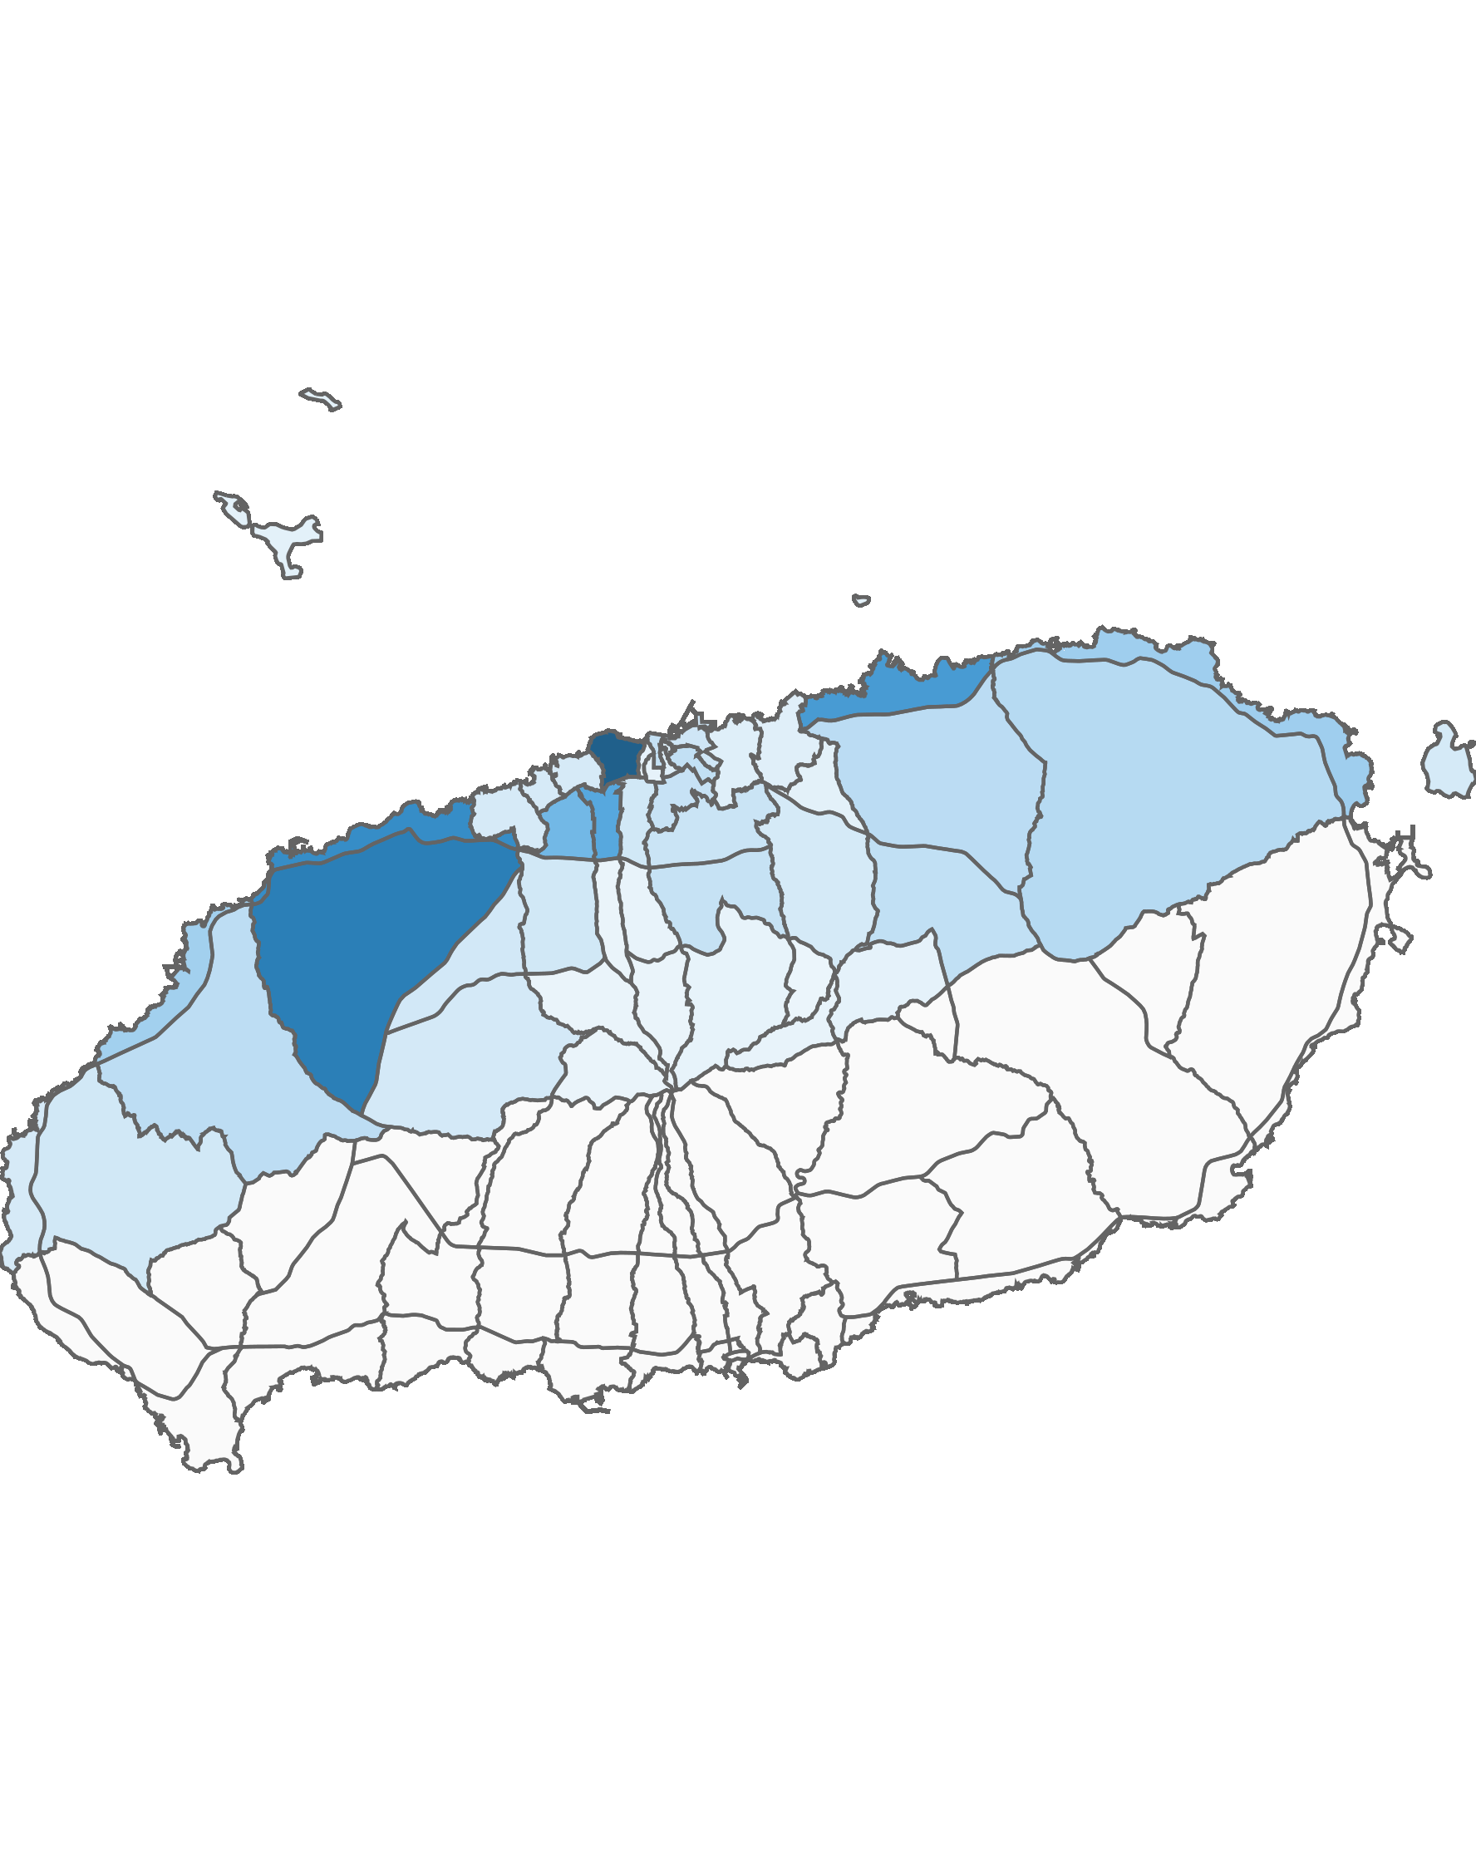
02. 제주시 방문객 분석
3.2 제주시 블록 단위 방문객 – 상위 15위
2021년 03월 : 6,711,780명
(단위:명)
순위 | 순위 | 블록명 | 2020년 03월 |  | 2021년 03월 |  | 증감률
 |  |  | 인구(명) | 비율(%) | 인구(명) | 비율(%)
제주시 | 1위 | 용담2 | 503,832 | 15.4 | 1,141,569 | 17 | 126.6
 | 2위 | 애월중산간(저) | 332,980 | 10.2 | 907,125 | 13.5 | 172.4
 | 3위 | 애월해안 | 396,796 | 12.2 | 801,354 | 11.9 | 102
 | 4위 | 조천해안 | 301,117 | 9.2 | 696,374 | 10.4 | 131.3
 | 5위 | 연동 | 315,175 | 9.7 | 603,877 | 9 | 91.6
 | 6위 | 노형 | 360,208 | 11 | 491,569 | 7.3 | 36.5
 | 7위 | 구좌해안 | 169,045 | 5.2 | 336,524 | 5 | 99.1
 | 8위 | 한림해안 | 178,181 | 5.5 | 327,689 | 4.9 | 83.9
 | 9위 | 구좌중산간 | 122,769 | 3.8 | 242,726 | 3.6 | 97.7
 | 10위 | 조천중산간 | 133,160 | 4.1 | 221,861 | 3.3 | 66.6
 | 11위 | 한림중산간 | 103,864 | 3.2 | 213,819 | 3.2 | 105.9
 | 12위 | 교래 | 81,980 | 2.5 | 191,118 | 2.8 | 133.1
 | 13위 | 일도2 | 102,681 | 3.1 | 189,477 | 2.8 | 84.5
 | 14위 | 삼도2 | 71,296 | 2.2 | 174,949 | 2.6 | 145.4
 | 15위 | 제주대 | 91,239 | 2.8 | 171,749 | 2.6 | 88.2
상위 15위 전체 인구 |  |  | 3,264,323 | 100 | 6,711,780 | 100 | 105.6
2021년 03월 기준 블록 단위 방문객
높음
낮음
※ 블록 방문객 (등간격 분류)

Slide 22
02. 제주시 방문객 분석
4.1 월별 외국인 방문객 추이
외국인 전체 방문객
(단위:명)
인구(명) | 01월 | 02월 | 03월 | 04월 | 05월 | 06월 | 07월 | 08월 | 09월 | 10월 | 11월 | 12월 | 총합계
2020년 | 100,217 | 30,983 | 6,669 | 5,777 | 5,760 | 5,618 | 7,721 | 11,767 | 8,704 | 4,520 | 3,401 | 3,494 | 194,631
2021년 | 3,067 | 3,297 | 3,827
인구차이 | -97,150 | -27,686 | -2,842
증감률 | -96.9% | -89.4% | -42.6%

Slide 23
02. 제주시 방문객 분석
4.2 국적별 외국인 방문객 – 상위 15위
2021년 03월: 3,827명
(단위:명)
2020년 03월 |  |  |  | 2021년 03월
순위 | 국적명 | 인구수 | 점유율 | 순위 | 국적명 | 인구수 | 점유율
1위 | 중국 | 3,862 | 57.9 | 1위 | 중국 | 2,452 | 64.1
2위 | 일본 | 533 | 8 | 2위 | 필리핀 | 319 | 8.3
3위 | 인도네시아 | 312 | 4.7 | 3위 | 우크라이나 | 219 | 5.7
4위 | 베트남 | 287 | 4.3 | 4위 | 네덜란드 | 174 | 4.5
5위 | 필리핀 | 257 | 3.9 | 5위 | 인도네시아 | 149 | 3.9
6위 | 타이 | 195 | 2.9 | 6위 | 미국 | 130 | 3.4
7위 | 말레이시아 | 186 | 2.8 | 7위 | 베트남 | 97 | 2.5
8위 | 미국 | 179 | 2.7 | 8위 | 인도 | 64 | 1.7
9위 | 미얀마 | 142 | 2.1 | 9위 | 미얀마 | 44 | 1.1
10위 | 네덜란드 | 141 | 2.1 | 10위 | 말레이시아 | 41 | 1.1
11위 | 우크라이나 | 116 | 1.7 | 11위 | 일본 | 31 | 0.8
12위 | 캐나다 | 103 | 1.5 | 12위 | 캐나다 | 31 | 0.8
13위 | 호주 | 54 | 0.8 | 13위 | 타이 | 19 | 0.5
14위 | 러시아 | 45 | 0.7 | 14위 | 대만 | 17 | 0.4
15위 | 대만 | 44 | 0.7 | 15위 | 스리랑카 | 11 | 0.3
기타 |  | 213 | 3.2 | 기타 |  | 29 | 0.8
총 인구 |  | 6,669 | 100 | 총 인구 |  | 3,827 | 100

Slide 24
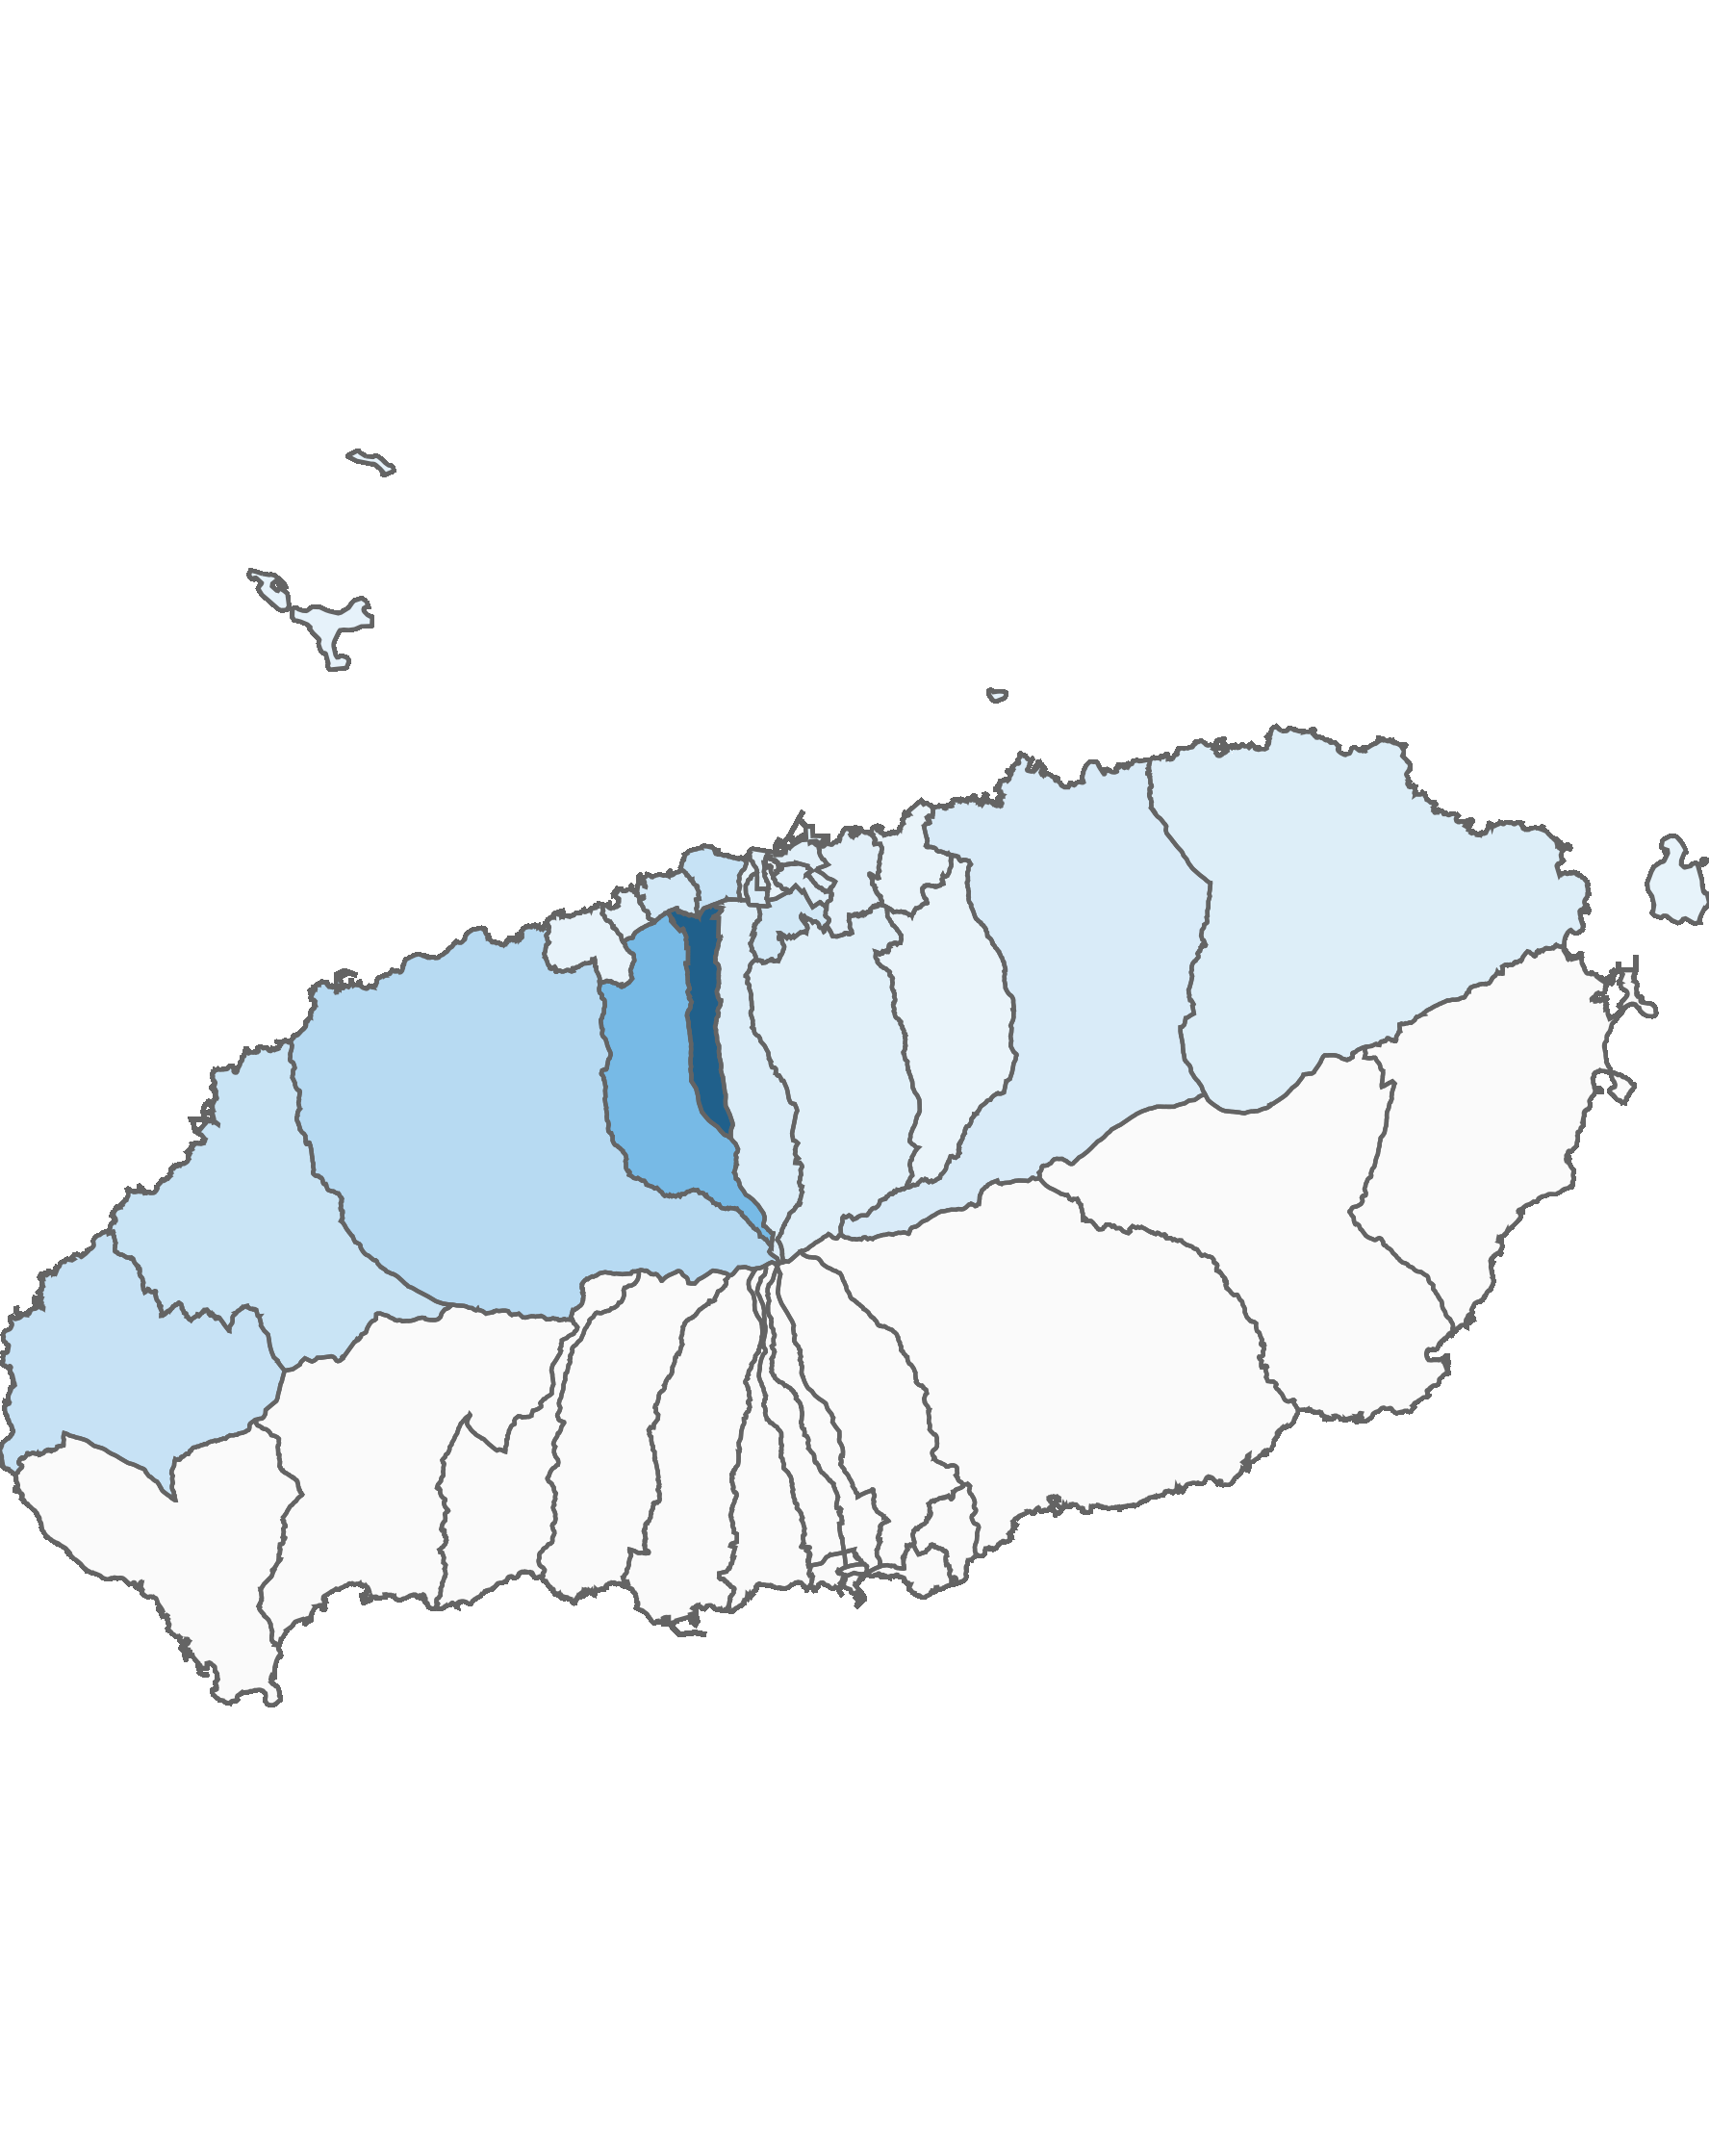
02. 제주시 방문객 분석
4.3 제주시 행정동별 외국인 방문객 – 전체 행정동
2021년 03월 : 3,827명
(단위:명)
순위 | 시군명 | 행정동명 | 2020년 03월 |  | 2021년 03월 |  | 증감률
 |  |  | 인구(명) | 비율(%) | 인구(명) | 비율(%)
제주시 | 1위 | 연동 | 1,977 | 29.6 | 1,240 | 32.4 | -37.3
제주시 | 2위 | 노형동 | 871 | 13.1 | 525 | 13.7 | -39.7
제주시 | 3위 | 애월읍 | 511 | 7.7 | 270 | 7.1 | -47.2
제주시 | 4위 | 용담2동 | 315 | 4.7 | 197 | 5.1 | -37.5
제주시 | 5위 | 한경면 | 319 | 4.8 | 192 | 5 | -39.8
제주시 | 6위 | 한림읍 | 364 | 5.5 | 180 | 4.7 | -50.5
제주시 | 7위 | 이도2동 | 231 | 3.5 | 138 | 3.6 | -40.3
제주시 | 8위 | 도두동 | 219 | 3.3 | 130 | 3.4 | -40.6
제주시 | 9위 | 조천읍 | 230 | 3.4 | 105 | 2.7 | -54.3
제주시 | 10위 | 삼도1동 | 178 | 2.7 | 103 | 2.7 | -42.1
제주시 | 11위 | 오라동 | 159 | 2.4 | 87 | 2.3 | -45.3
제주시 | 12위 | 구좌읍 | 183 | 2.7 | 82 | 2.1 | -55.2
제주시 | 13위 | 일도2동 | 143 | 2.1 | 74 | 1.9 | -48.3
제주시 | 14위 | 아라동 | 133 | 2 | 64 | 1.7 | -51.9
제주시 | 15위 | 삼도2동 | 119 | 1.8 | 63 | 1.6 | -47.1
제주시 | 16위 | 건입동 | 113 | 1.7 | 62 | 1.6 | -45.1
제주시 | 17위 | 화북동 | 136 | 2 | 56 | 1.5 | -58.8
제주시 | 18위 | 이호동 | 63 | 0.9 | 42 | 1.1 | -33.3
제주시 | 19위 | 추자면 | 41 | 0.6 | 37 | 1 | -9.8
제주시 | 20위 | 우도면 | 39 | 0.6 | 33 | 0.9 | -15.4
제주시 | 21위 | 용담1동 | 65 | 1 | 32 | 0.8 | -50.8
제주시 | 22위 | 이도1동 | 63 | 0.9 | 29 | 0.8 | -54
제주시 | 23위 | 외도동 | 50 | 0.7 | 29 | 0.8 | -42
제주시 | 24위 | 봉개동 | 49 | 0.7 | 21 | 0.5 | -57.1
제주시 | 25위 | 삼양동 | 58 | 0.9 | 20 | 0.5 | -65.5
제주시 | 26위 | 일도1동 | 40 | 0.6 | 16 | 0.4 | -60
총인구 |  |  | 6,669 | 100 | 3,827 | 100 | -42.6
2021년 03월 기준 행정동 단위 외국인 방문객
높음
낮음
※ 행정동 방문객 (등간격 분류)

Slide 25
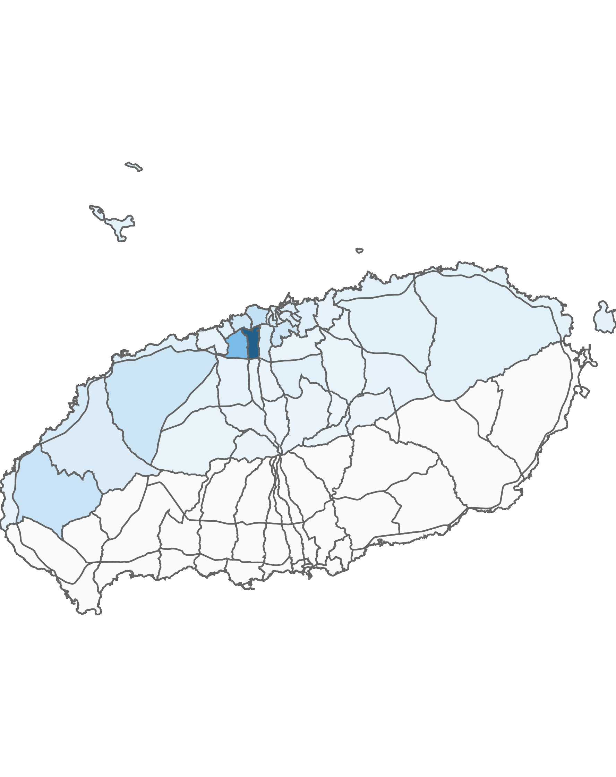
02. 제주시 방문객 분석
4.4 제주시 블록 단위 외국인 방문객 – 상위 15위
2021년 03월 : 3,827명
(단위:명)
순위 | 순위 | 블록명 | 2020년 03월 |  | 2021년 03월 |  | 증감률
 |  |  | 인구(명) | 비율(%) | 인구(명) | 비율(%)
제주시 | 1위 | 연동 | 1,950 | 29.2 | 1,228 | 32.1 | -37
 | 2위 | 노형 | 820 | 12.3 | 499 | 13 | -39.1
 | 3위 | 용담2 | 315 | 4.7 | 197 | 5.1 | -37.5
 | 4위 | 한경중산간 | 278 | 4.2 | 170 | 4.4 | -38.8
 | 5위 | 애월중산간(저) | 289 | 4.3 | 154 | 4 | -46.7
 | 6위 | 이도2 | 231 | 3.5 | 138 | 3.6 | -40.3
 | 7위 | 도두 | 219 | 3.3 | 130 | 3.4 | -40.6
 | 8위 | 삼도1 | 178 | 2.7 | 103 | 2.7 | -42.1
 | 9위 | 한림해안 | 206 | 3.1 | 101 | 2.6 | -51
 | 10위 | 오라 | 147 | 2.2 | 83 | 2.2 | -43.5
 | 11위 | 한림중산간 | 158 | 2.4 | 79 | 2.1 | -50
 | 12위 | 일도2 | 143 | 2.1 | 74 | 1.9 | -48.3
 | 13위 | 애월해안 | 115 | 1.7 | 65 | 1.7 | -43.5
 | 14위 | 삼도2 | 119 | 1.8 | 63 | 1.6 | -47.1
 | 15위 | 건입 | 113 | 1.7 | 62 | 1.6 | -45.1
총인구 |  |  | 6,669 | 100 | 3,827 | 100 | -42.6
2021년 03월 기준 블록 단위 외국인 방문객
높음
낮음
※ 블록 방문객 (등간격 분류)

Slide 26
Chapter. 03
서귀포시 방문객 분석

Slide 27
03. 서귀포시 방문객 분석
1.1 월별 방문객 추이
내국인 전체 방문객
(단위:명)
인구(명) | 01월 | 02월 | 03월 | 04월 | 05월 | 06월 | 07월 | 08월 | 09월 | 10월 | 11월 | 12월 | 총합계
2020년 | 2,351,937 | 1,109,502 | 934,455 | 909,885 | 1,543,951 | 1,566,135 | 1,970,910 | 2,742,544 | 1,460,523 | 2,225,836 | 2,344,129 | 1,289,305 | 20,449,112
2021년 | 1,057,656 | 1,694,251 | 1,768,989
인구차이 | -1,294,281 | 584,749 | 834,534
증감률 | -55% | 52.7% | 89.3%

Slide 28
03. 서귀포시 방문객 분석
1.2 성·연령대별 방문객
2021년 03월 : 1,768,989명
(단위:명)
남자 | 10대 |  | 20대 |  | 30대 |  | 40대 |  | 50대 |  | 60대 |  | 70대 |  | 총 인구
 | 인구(명) | (%) | 인구(명) | (%) | 인구(명) | (%) | 인구(명) | (%) | 인구(명) | (%) | 인구(명) | (%) | 인구(명) | (%) | 인구(명) | (%)
2020년 | 82,037 | 18.2 | 84,416 | 18.7 | 90,368 | 20 | 86,079 | 19.1 | 68,331 | 15.1 | 30,733 | 6.8 | 9,079 | 2 | 451,043 | 100
2021년 | 62,096 | 7.5 | 159,960 | 19.3 | 213,175 | 25.7 | 151,867 | 18.3 | 141,812 | 17.1 | 76,766 | 9.3 | 23,728 | 2.9 | 829,404 | 100
인구차이 | -19,941 |  | 75,544 |  | 122,807 |  | 65,788 |  | 73,481 |  | 46,033 |  | 14,649 |  | 378,361
증감률 | -24.3% |  | 89.5% |  | 135.9% |  | 76.4% |  | 107.5% |  | 149.8% |  | 161.4% |  | 83.9%
여자 | 10대 |  | 20대 |  | 30대 |  | 40대 |  | 50대 |  | 60대 |  | 70대 |  | 총 인구
 | 인구(명) | (%) | 인구(명) | (%) | 인구(명) | (%) | 인구(명) | (%) | 인구(명) | (%) | 인구(명) | (%) | 인구(명) | (%) | 인구(명) | (%)
2020년 | 85,874 | 17.8 | 94,139 | 19.5 | 103,124 | 21.3 | 87,115 | 18 | 71,029 | 14.7 | 29,294 | 6.1 | 12,837 | 2.7 | 483,412 | 100
2021년 | 62,187 | 6.6 | 187,067 | 19.9 | 228,286 | 24.3 | 150,708 | 16 | 191,758 | 20.4 | 87,328 | 9.3 | 32,251 | 3.4 | 939,585 | 100
인구차이 | -23,687 |  | 92,928 |  | 125,162 |  | 63,593 |  | 120,729 |  | 58,034 |  | 19,414 |  | 456,173
증감률 | -27.6% |  | 98.7% |  | 121.4% |  | 73% |  | 170% |  | 198.1% |  | 151.2% |  | 94.4%

Slide 29
03. 서귀포시 방문객 분석
1.3 성별 및 연령대별 방문객
2021년 03월 : 1,768,989명
(단위:명)
구분 | 남자 |  | 여자 |  | 총 인구
 | 인구(명) | (%) | 인구(명) | (%) | 인구(명) | (%)
2020년 | 451,043 | 48.3 | 483,412 | 51.7 | 934,455 | 100
2021년 | 829,404 | 46.9 | 939,585 | 53.1 | 1,768,989 | 100
인구차이 | 378,361 |  | 456,173 |  | 834,534 | 0
증감률 | 83.9% |  | 94.4% |  | 89.3% | 0%
(단위:명)
구분 | 10대 |  | 20대 |  | 30대 |  | 40대 |  | 50대 |  | 60대 |  | 70대 |  | 총 인구
 | 인구(명) | (%) | 인구(명) | (%) | 인구(명) | (%) | 인구(명) | (%) | 인구(명) | (%) | 인구(명) | (%) | 인구(명) | (%) | 인구(명) | (%)
2020년 | 167,911 | 18 | 178,555 | 19.1 | 193,492 | 20.7 | 173,194 | 18.5 | 139,360 | 14.9 | 60,027 | 6.4 | 21,916 | 2.3 | 934,455 | 100
2021년 | 124,283 | 7 | 347,027 | 19.6 | 441,461 | 25 | 302,575 | 17.1 | 333,570 | 18.9 | 164,094 | 9.3 | 55,979 | 3.2 | 1,768,989 | 100
인구차이 | -43,628 |  | 168,472 |  | 247,969 |  | 129,381 |  | 194,210 |  | 104,067 |  | 34,063 |  | 834,534
증감률 | -26% |  | 94.4% |  | 128.2% |  | 74.7% |  | 139.4% |  | 173.4% |  | 155.4% |  | 89.3%

Slide 30

03. 서귀포시 방문객 분석
2.1 시도 유입지별 방문객
2021년 03월 : 1,768,989명
(단위:명)
순위 | 시도명 | 2020년 03월 |  | 2021년 03월 |  | 인구차이 | 증감률
 |  | 인구(명) | 비율(%) | 인구(명) | 비율(%)
1위 | 경기 | 267,574 | 28.6 | 471,376 | 26.6 | 203,802 | 76.2
2위 | 서울 | 278,537 | 29.8 | 465,819 | 26.3 | 187,282 | 67.2
3위 | 부산 | 67,297 | 7.2 | 130,456 | 7.4 | 63,159 | 93.9
4위 | 인천 | 63,948 | 6.8 | 105,537 | 6 | 41,589 | 65
5위 | 대구 | 26,881 | 2.9 | 90,981 | 5.1 | 64,100 | 238.5
6위 | 경남 | 38,443 | 4.1 | 85,345 | 4.8 | 46,902 | 122
7위 | 경북 | 17,476 | 1.9 | 60,801 | 3.4 | 43,325 | 247.9
8위 | 광주 | 29,889 | 3.2 | 53,019 | 3 | 23,130 | 77.4
9위 | 충남 | 26,725 | 2.9 | 52,311 | 3 | 25,586 | 95.7
10위 | 대전 | 23,765 | 2.5 | 48,151 | 2.7 | 24,386 | 102.6
11위 | 전남 | 19,556 | 2.1 | 46,926 | 2.7 | 27,370 | 140
12위 | 충북 | 20,188 | 2.2 | 42,365 | 2.4 | 22,177 | 109.9
13위 | 전북 | 20,597 | 2.2 | 40,110 | 2.3 | 19,513 | 94.7
14위 | 울산 | 13,049 | 1.4 | 35,260 | 2 | 22,211 | 170.2
15위 | 강원 | 16,074 | 1.7 | 30,126 | 1.7 | 14,052 | 87.4
16위 | 세종 | 4,456 | 0.5 | 10,406 | 0.6 | 5,950 | 133.5
총인구 |  | 934,455 | 100 | 1,768,989 | 100 | 834,534 | 89.3
높음
낮음
※ 시도별 방문객 (등간격 분류)

Slide 31

03. 서귀포시 방문객 분석
2.2 시군 유입지별 방문객
2021년 03월 : 1,768,989명
(단위:명)
2020년 03월 |  |  |  |  | 2021년 03월
순위 | 시도 명 | 시군 명 | 인구(명) | 비율(%) | 순위 | 시도 명 | 시군 명 | 인구(명) | 비율(%)
1위 | 경기 | 고양시 | 30,695 | 3.3 | 1위 | 경기 | 고양시 | 48,800 | 2.8
2위 | 경기 | 수원시 | 25,987 | 2.8 | 2위 | 경기 | 성남시 | 46,885 | 2.7
3위 | 경기 | 성남시 | 24,803 | 2.7 | 3위 | 경기 | 수원시 | 41,136 | 2.3
4위 | 경기 | 용인시 | 23,065 | 2.5 | 4위 | 경기 | 용인시 | 40,250 | 2.3
5위 | 경기 | 부천시 | 21,685 | 2.3 | 5위 | 서울 | 강남구 | 37,291 | 2.1
6위 | 서울 | 강남구 | 19,632 | 2.1 | 6위 | 서울 | 송파구 | 34,286 | 1.9
7위 | 서울 | 송파구 | 19,332 | 2.1 | 7위 | 경기 | 부천시 | 33,670 | 1.9
8위 | 서울 | 강서구 | 18,403 | 2 | 8위 | 경남 | 창원시 | 30,621 | 1.7
9위 | 서울 | 서초구 | 16,682 | 1.8 | 9위 | 서울 | 강서구 | 29,568 | 1.7
10위 | 경남 | 창원시 | 15,397 | 1.6 | 10위 | 서울 | 서초구 | 28,258 | 1.6
11위 | 충북 | 청주시 | 14,593 | 1.6 | 11위 | 충북 | 청주시 | 27,436 | 1.6
12위 | 서울 | 마포구 | 13,988 | 1.5 | 12위 | 경기 | 안양시 | 23,623 | 1.3
13위 | 서울 | 양천구 | 13,793 | 1.5 | 13위 | 서울 | 마포구 | 23,143 | 1.3
14위 | 경기 | 남양주시 | 13,380 | 1.4 | 14위 | 경기 | 화성시 | 22,233 | 1.3
15위 | 서울 | 관악구 | 13,339 | 1.4 | 15위 | 경기 | 남양주시 | 22,126 | 1.3
기타 |  |  | 649,681 | 69.5 | 기타 |  |  | 1,279,663 | 72.3
총인구 |  |  | 934,455 | 100 | 총인구 |  |  | 1,768,989 | 100
수도권 단위 방문객
높음
낮음
※ 수도권 시군구별 방문객 (등간격 분류)

Slide 32
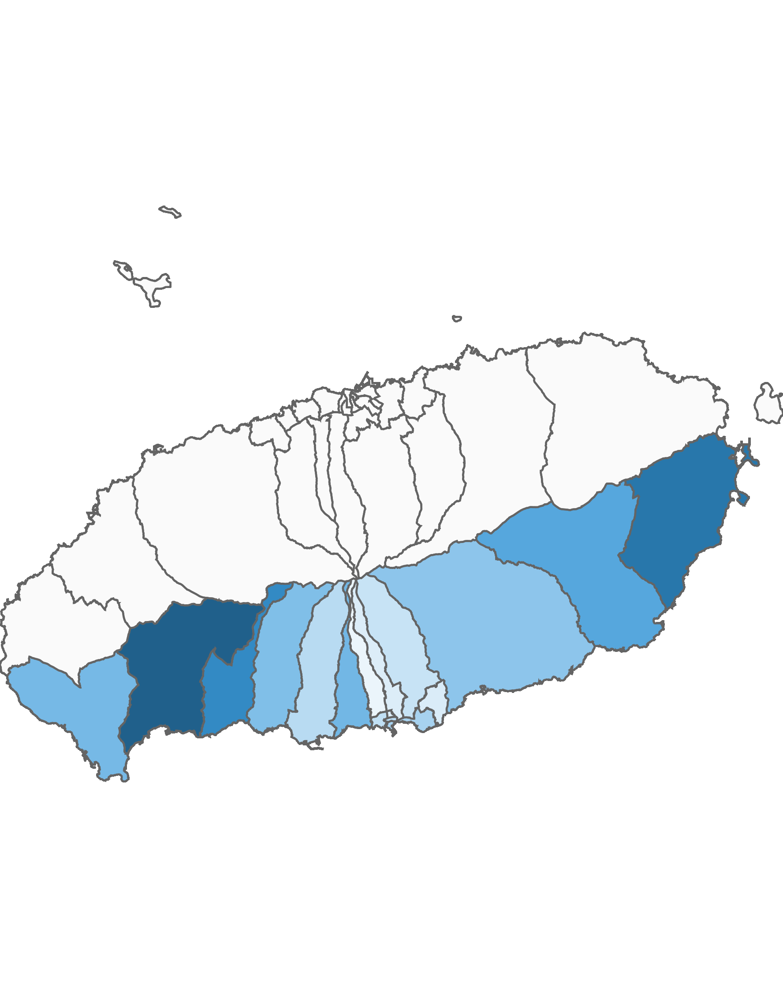
03. 서귀포시 방문객 분석
3.1 서귀포시 행정동별 방문객 – 전체 행정동
2021년 03월
(단위:명)
순위 |  | 행정동명 | 2020년 03월 |  | 2021년 03월 |  | 증감률
 |  |  | 인구(명) | 비율(%) | 인구(명) | 비율(%)
서귀포시 | 1위 | 안덕면 | 274,621 | 14.2 | 606,397 | 16.1 | 120.8
 | 2위 | 성산읍 | 287,661 | 14.8 | 517,843 | 13.8 | 80
 | 3위 | 예래동 | 221,211 | 11.4 | 441,274 | 11.7 | 99.5
 | 4위 | 표선면 | 143,723 | 7.4 | 333,759 | 8.9 | 132.2
 | 5위 | 대륜동 | 126,565 | 6.5 | 273,342 | 7.3 | 116
 | 6위 | 대정읍 | 131,694 | 6.8 | 265,800 | 7.1 | 101.8
 | 7위 | 중문동 | 120,970 | 6.2 | 246,555 | 6.6 | 103.8
 | 8위 | 남원읍 | 117,793 | 6.1 | 223,143 | 5.9 | 89.4
 | 9위 | 송산동 | 124,607 | 6.4 | 177,346 | 4.7 | 42.3
 | 10위 | 대천동 | 97,060 | 5 | 139,922 | 3.7 | 44.2
 | 11위 | 정방동 | 61,486 | 3.2 | 133,262 | 3.5 | 116.7
 | 12위 | 천지동 | 50,199 | 2.6 | 116,592 | 3.1 | 132.3
 | 13위 | 영천동 | 49,338 | 2.5 | 102,784 | 2.7 | 108.3
 | 14위 | 효돈동 | 31,012 | 1.6 | 57,886 | 1.5 | 86.7
 | 15위 | 중앙동 | 32,460 | 1.7 | 53,208 | 1.4 | 63.9
 | 16위 | 동홍동 | 43,713 | 2.3 | 52,911 | 1.4 | 21
 | 17위 | 서홍동 | 23,252 | 1.2 | 18,750 | 0.5 | -19.4
총인구 |  |  | 1,937,365 | 100 | 3,760,774 | 100 | 94.1
2021년 03월 기준 행정동 단위 방문객
높음
낮음
※ 행정동 방문객 (등간격 분류)

Slide 33
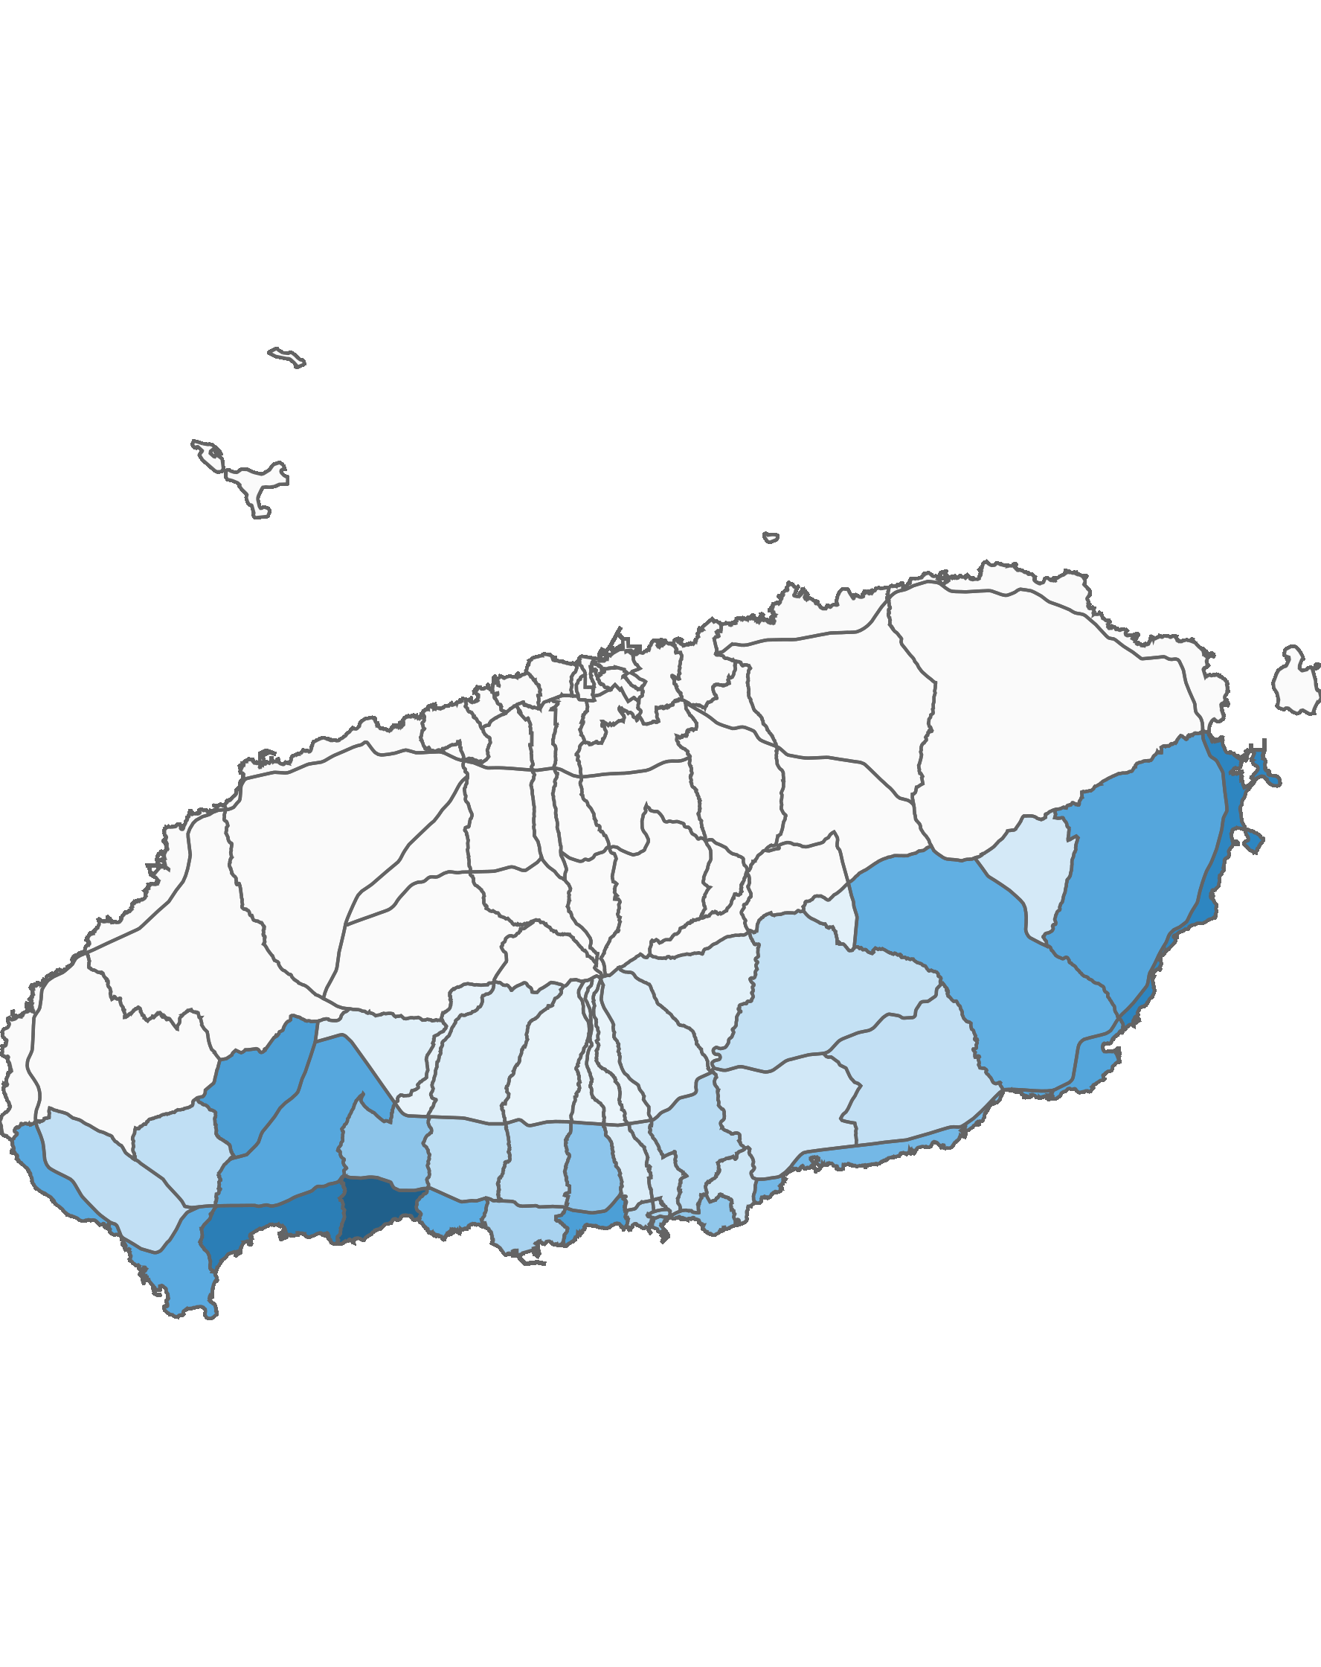
03. 서귀포시 방문객 분석
3.2 서귀포시 블록 단위 방문객 – 상위 15위
2021년 03월 : 4,321,494명
(단위:명)
순위 | 순위 | 블록명 | 2020년 03월 |  | 2021년 03월 |  | 증감률
 |  |  | 인구(명) | 비율(%) | 인구(명) | 비율(%)
서귀포시 | 1위 | 예래해안 | 247,379 | 12.2 | 520,214 | 12 | 110.3
 | 2위 | 안덕해안 | 185,516 | 9.1 | 416,882 | 9.6 | 124.7
 | 3위 | 성산해안 | 186,197 | 9.2 | 388,155 | 9 | 108.5
 | 4위 | 대륜 | 112,994 | 5.6 | 306,143 | 7.1 | 170.9
 | 5위 | 서광 | 119,659 | 5.9 | 304,871 | 7.1 | 154.8
 | 6위 | 표선해안 | 124,077 | 6.1 | 283,358 | 6.6 | 128.4
 | 7위 | 성산중산간 | 173,185 | 8.5 | 281,511 | 6.5 | 62.5
 | 8위 | 안덕중산간 | 114,444 | 5.6 | 278,145 | 6.4 | 143
 | 9위 | 대정해안 | 123,211 | 6.1 | 267,751 | 6.2 | 117.3
 | 10위 | 중문해안 | 122,729 | 6 | 259,084 | 6 | 111.1
 | 11위 | 표선중산간 | 99,551 | 4.9 | 252,419 | 5.8 | 153.6
 | 12위 | 남원해안 | 105,919 | 5.2 | 221,765 | 5.1 | 109.4
 | 13위 | 예래중산간 | 106,466 | 5.2 | 182,206 | 4.2 | 71.1
 | 14위 | 대륜중산간 | 88,773 | 4.4 | 181,644 | 4.2 | 104.6
 | 15위 | 송산 | 124,607 | 6.1 | 177,346 | 4.1 | 42.3
상위 15위 전체 인구 |  |  | 2,034,707 | 100 | 4,321,494 | 100 | 112.4
2021년 03월 기준 블록 단위 방문객
높음
낮음
※ 블록 방문객 (등간격 분류)

Slide 34
03. 서귀포시 방문객 분석
4.1 월별 외국인 방문객 추이
외국인 전체 방문객
(단위:명)
인구(명) | 01월 | 02월 | 03월 | 04월 | 05월 | 06월 | 07월 | 08월 | 09월 | 10월 | 11월 | 12월 | 총합계
2020년 | 57,371 | 16,804 | 4,218 | 3,343 | 3,805 | 3,850 | 4,250 | 6,907 | 4,367 | 4,450 | 2,529 | 2,607 | 114,501
2021년 | 1,729 | 1,935 | 2,527
인구차이 | -55,642 | -14,869 | -1,691
증감률 | -97% | -88.5% | -40.1%

Slide 35
03. 서귀포시 방문객 분석
4.2 국적별 외국인 방문객
2021년 03월 : 2,527명
(단위:명)
2020년 03월 |  |  |  | 2021년 03월
순위 | 국적명 | 인구수 | 점유율 | 순위 | 국적명 | 인구수 | 점유율
1위 | 중국 | 2,127 | 50.4 | 1위 | 중국 | 1,279 | 50.6
2위 | 미얀마 | 305 | 7.2 | 2위 | 미얀마 | 369 | 14.6
3위 | 미국 | 295 | 7 | 3위 | 미국 | 254 | 10.1
4위 | 인도네시아 | 229 | 5.4 | 4위 | 우크라이나 | 127 | 5
5위 | 일본 | 189 | 4.5 | 5위 | 인도네시아 | 103 | 4.1
6위 | 캐나다 | 175 | 4.1 | 6위 | 필리핀 | 88 | 3.5
7위 | 베트남 | 137 | 3.2 | 7위 | 네덜란드 | 72 | 2.8
8위 | 말레이시아 | 115 | 2.7 | 8위 | 캐나다 | 60 | 2.4
9위 | 타이 | 87 | 2.1 | 9위 | 베트남 | 45 | 1.8
10위 | 우크라이나 | 80 | 1.9 | 10위 | 말레이시아 | 30 | 1.2
11위 | 네덜란드 | 76 | 1.8 | 11위 | 인도 | 24 | 0.9
12위 | 필리핀 | 62 | 1.5 | 12위 | 모로코 | 18 | 0.7
13위 | 러시아 | 55 | 1.3 | 13위 | 러시아 | 12 | 0.5
14위 | 영국 | 40 | 0.9 | 14위 | 스리랑카 | 8 | 0.3
15위 | 모로코 | 38 | 0.9 | 15위 | 영국 | 6 | 0.2
기타 |  | 208 | 4.9 | 기타 |  | 32 | 1.3
총 인구 |  | 4,218 | 100 | 총 인구 |  | 2,527 | 100

Slide 36
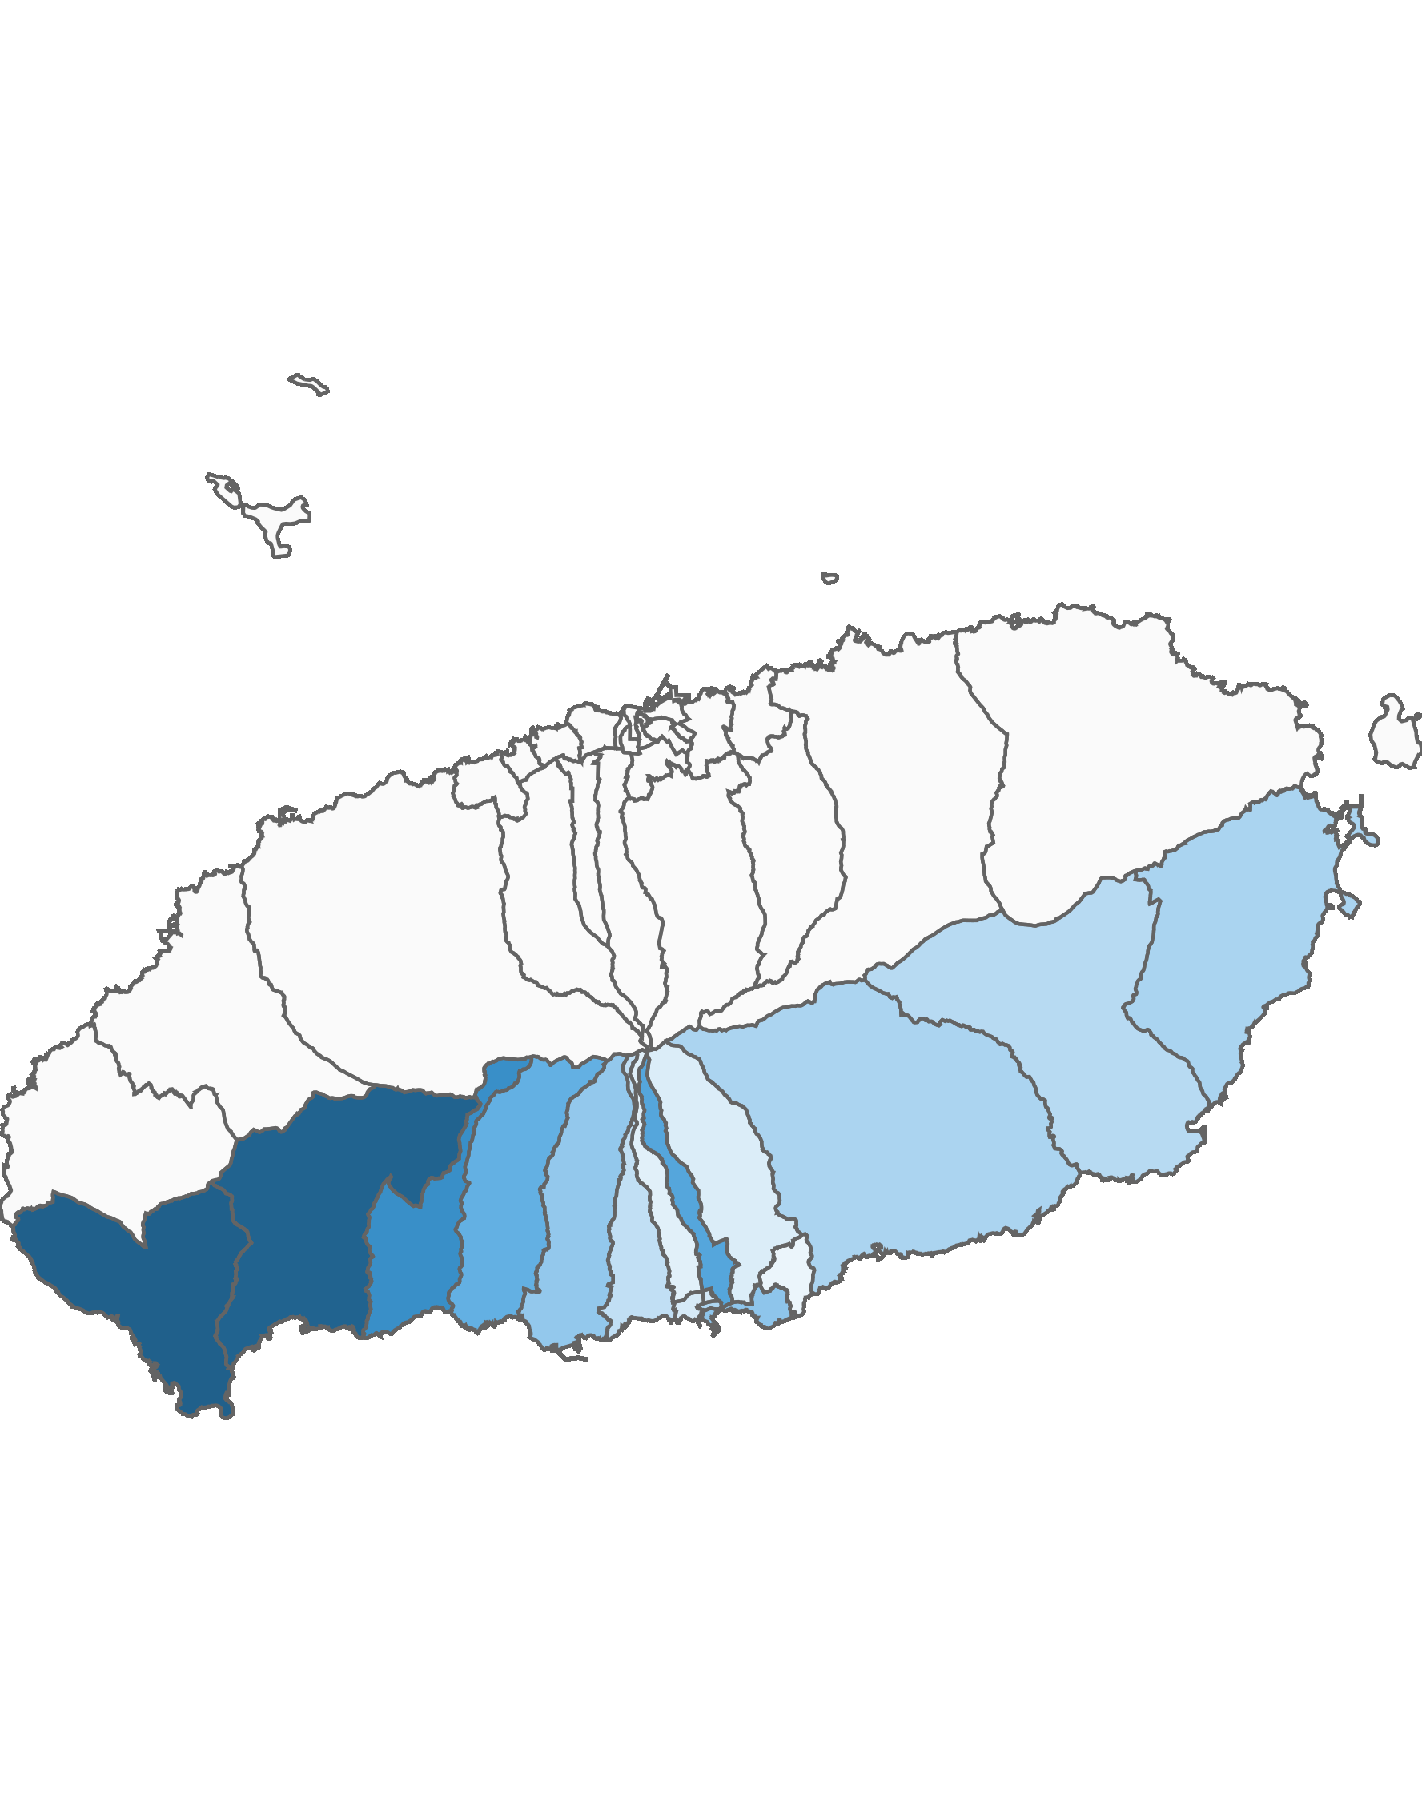
03. 서귀포시 방문객 분석
4.3 서귀포시 행정동별 외국인 방문객 – 전체 행정동
2021년 03월 : 2,527명
(단위:명)
순위 | 순위 | 행정동명 | 2020년 03월 |  | 2021년 03월 |  | 증감률
 |  |  | 인구(명) | 비율(%) | 인구(명) | 비율(%)
서귀포시 | 1위 | 대정읍 | 621 | 14.7 | 388 | 15.4 | -37.5
제주시 | 2위 | 안덕면 | 723 | 17.1 | 381 | 15.1 | -47.3
제주시 | 3위 | 예래동 | 528 | 12.5 | 275 | 10.9 | -47.9
제주시 | 4위 | 동홍동 | 275 | 6.5 | 221 | 8.7 | -19.6
제주시 | 5위 | 중문동 | 365 | 8.7 | 199 | 7.9 | -45.5
제주시 | 6위 | 송산동 | 169 | 4 | 151 | 6 | -10.7
제주시 | 7위 | 대천동 | 245 | 5.8 | 145 | 5.7 | -40.8
제주시 | 8위 | 성산읍 | 289 | 6.9 | 120 | 4.7 | -58.5
제주시 | 9위 | 남원읍 | 219 | 5.2 | 118 | 4.7 | -46.1
제주시 | 10위 | 정방동 | 137 | 3.2 | 115 | 4.6 | -16.1
제주시 | 11위 | 표선면 | 171 | 4.1 | 101 | 4 | -40.9
제주시 | 12위 | 대륜동 | 153 | 3.6 | 87 | 3.4 | -43.1
제주시 | 13위 | 중앙동 | 74 | 1.8 | 60 | 2.4 | -18.9
제주시 | 14위 | 천지동 | 84 | 2 | 55 | 2.2 | -34.5
제주시 | 15위 | 영천동 | 75 | 1.8 | 47 | 1.9 | -37.3
제주시 | 16위 | 서홍동 | 61 | 1.4 | 39 | 1.5 | -36.1
제주시 | 17위 | 효돈동 | 29 | 0.7 | 25 | 1 | -13.8
총인구 |  |  | 4,218 | 100 | 2,527 | 100 | -40.1
2021년 03월 기준 행정동 단위 외국인 방문객
높음
낮음
※ 행정동 방문객 (등간격 분류)

Slide 37
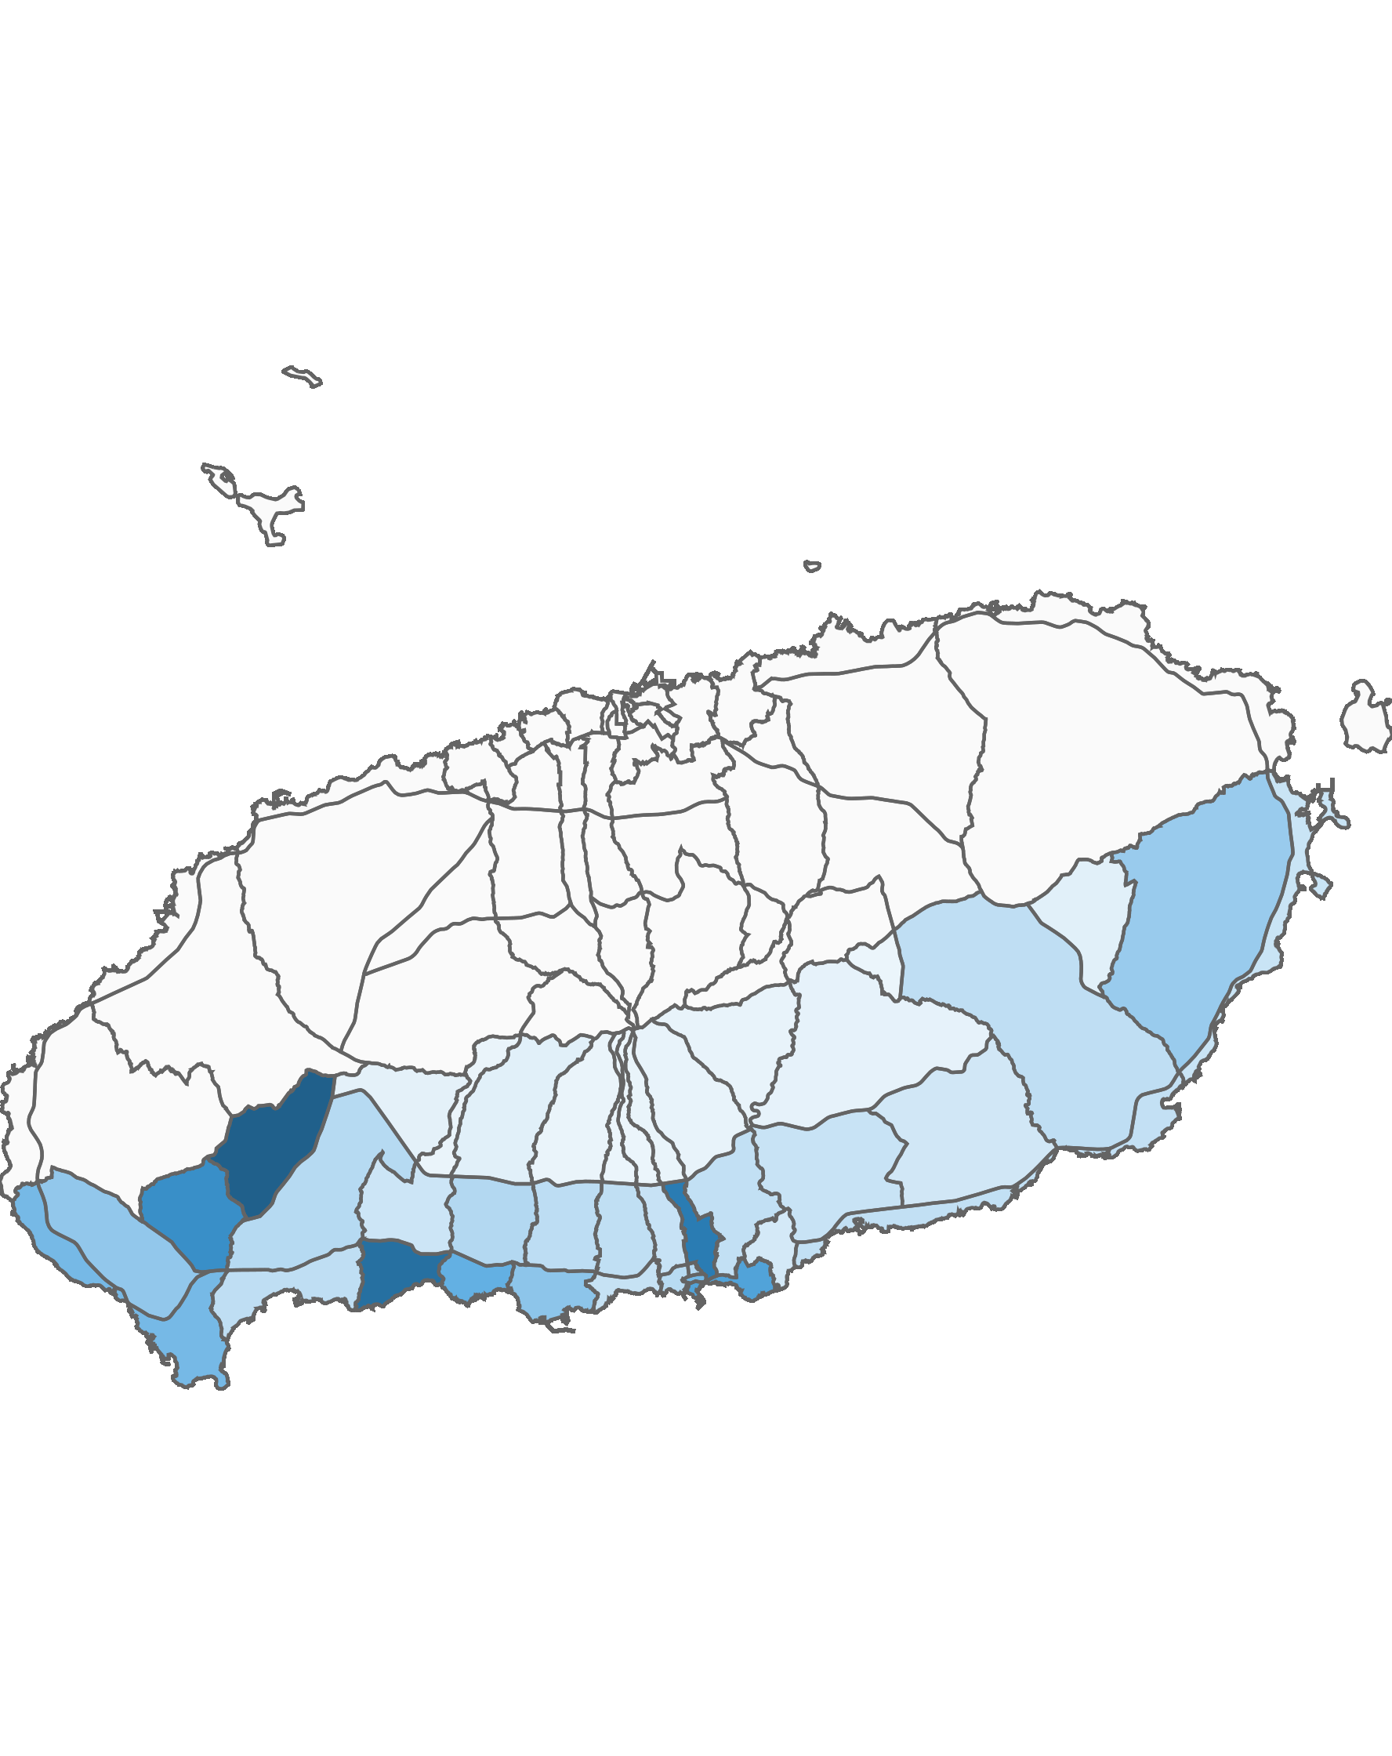
03. 서귀포시 방문객 분석
4.4 서귀포시 블록 단위 외국인 방문객 – 상위 15위
2021년 03월 : 2,527명
(단위:명)
순위 | 순위 | 블록명 | 2020년 03월 |  | 2021년 03월 |  | 증감률
 |  |  | 인구(명) | 비율(%) | 인구(명) | 비율(%)
서귀포시 | 1위 | 서광 | 490 | 11.6 | 269 | 10.6 | -45.1
제주시 | 2위 | 예래해안 | 459 | 10.9 | 241 | 9.5 | -47.5
제주시 | 3위 | 동홍 | 272 | 6.4 | 219 | 8.7 | -19.5
제주시 | 4위 | 영어교육도시 | 287 | 6.8 | 185 | 7.3 | -35.5
제주시 | 5위 | 송산 | 169 | 4 | 151 | 6 | -10.7
제주시 | 6위 | 중문해안 | 234 | 5.5 | 128 | 5.1 | -45.3
제주시 | 7위 | 정방 | 137 | 3.2 | 115 | 4.6 | -16.1
제주시 | 8위 | 대정해안 | 175 | 4.1 | 113 | 4.5 | -35.4
제주시 | 9위 | 대천 | 143 | 3.4 | 94 | 3.7 | -34.3
제주시 | 10위 | 대정중산간 | 159 | 3.8 | 90 | 3.6 | -43.4
제주시 | 11위 | 성산중산간 | 166 | 3.9 | 84 | 3.3 | -49.4
제주시 | 12위 | 중문중산간 | 113 | 2.7 | 61 | 2.4 | -46
제주시 | 13위 | 중앙 | 74 | 1.8 | 60 | 2.4 | -18.9
제주시 | 14위 | 안덕중산간 | 124 | 2.9 | 57 | 2.3 | -54
제주시 | 15위 | 천지 | 84 | 2 | 55 | 2.2 | -34.5
총인구 |  |  | 4,218 | 100 | 2,527 | 100 | -40.1
2021년 03월 기준 블록 단위 외국인 방문객
높음
낮음
※ 블록 방문객 (등간격 분류)

Slide 38
Chapter. 04
행정동 단위 방문객 분석

Slide 39
04. 행정동 단위 방문객 분석
1.1 총 방문객 : 상위 15위
2021년 03월 기준
(단위:명)
순위 | 시군구명 | 행정동명 | 2021년 03월
 |  |  | 인구(명) | 비율(%)
1 | 제주시 | 용담2동 | 1,141,569 | 11.5
2 | 제주시 | 애월읍 | 790,263 | 7.9
3 | 서귀포시 | 안덕면 | 606,397 | 6.1
4 | 제주시 | 연동 | 554,174 | 5.6
5 | 서귀포시 | 성산읍 | 517,843 | 5.2
6 | 제주시 | 조천읍 | 510,747 | 5.1
7 | 제주시 | 구좌읍 | 471,071 | 4.7
8 | 제주시 | 한림읍 | 451,208 | 4.5
9 | 서귀포시 | 예래동 | 441,274 | 4.4
10 | 제주시 | 노형동 | 367,865 | 3.7
11 | 서귀포시 | 표선면 | 333,759 | 3.4
12 | 서귀포시 | 대륜동 | 273,342 | 2.7
13 | 서귀포시 | 대정읍 | 265,800 | 2.7
14 | 서귀포시 | 중문동 | 246,555 | 2.5
15 | 서귀포시 | 남원읍 | 223,143 | 2.2
기타 |  |  | 2,764,092 | 27.8
합계 |  |  | 9,959,102 | 100
2021년 03월 기준 : 행정동 단위 방문객 수
높음
낮음
※ 행정동 방문객 (등간격 분류)

Slide 40
04. 행정동 단위 방문객 분석
1.2 전년 대비 총 방문객 증감률
증가율 : 상위 15위
(단위:명)
감소율 : 상위 15위
(단위:명)
순위 | 시군명 | 행정동명 | 2020년 03월 | 2021년 03월 | 인구차이 | 증가율
1 | 제주시 | 삼도2동 | 71,296 | 174,949 | 103,653 | 145.38
2 | 제주시 | 이호동 | 39,768 | 94,276 | 54,508 | 137.06
3 | 서귀포시 | 천지동 | 50,199 | 116,592 | 66,393 | 132.26
4 | 서귀포시 | 표선면 | 143,723 | 333,759 | 190,036 | 132.22
5 | 제주시 | 용담2동 | 503,832 | 1,141,569 | 637,737 | 126.58
6 | 서귀포시 | 안덕면 | 274,621 | 606,397 | 331,776 | 120.81
7 | 서귀포시 | 정방동 | 61,486 | 133,262 | 71,776 | 116.74
8 | 서귀포시 | 대륜동 | 126,565 | 273,342 | 146,777 | 115.97
9 | 제주시 | 한경면 | 94,150 | 197,772 | 103,622 | 110.06
10 | 서귀포시 | 영천동 | 49,338 | 102,784 | 53,446 | 108.33
11 | 제주시 | 봉개동 | 40,375 | 83,383 | 43,008 | 106.52
12 | 서귀포시 | 중문동 | 120,970 | 246,555 | 125,585 | 103.81
13 | 제주시 | 연동 | 272,174 | 554,174 | 282,000 | 103.61
14 | 서귀포시 | 대정읍 | 131,694 | 265,800 | 134,106 | 101.83
15 | 제주시 | 건입동 | 64,443 | 128,804 | 64,361 | 99.87
순위 | 시군명 | 행정동명 | 2020년 03월 | 2021년 03월 | 인구차이 | 감소율
1 | 서귀포시 | 서홍동 | 23,252 | 18,750 | -4,502 | -19.36
2 | 제주시 | 추자면 | 29,060 | 34,074 | 5,014 | 17.25
3 | 서귀포시 | 동홍동 | 43,713 | 52,911 | 9,198 | 21.04
4 | 제주시 | 화북동 | 42,486 | 52,011 | 9,525 | 22.42
5 | 제주시 | 이도2동 | 129,018 | 166,456 | 37,438 | 29.02
6 | 제주시 | 삼양동 | 37,821 | 49,738 | 11,917 | 31.51
7 | 제주시 | 삼도1동 | 16,114 | 21,211 | 5,097 | 31.63
8 | 서귀포시 | 송산동 | 124,607 | 177,346 | 52,739 | 42.32
9 | 서귀포시 | 대천동 | 97,060 | 139,922 | 42,862 | 44.16
10 | 제주시 | 오라동 | 47,918 | 73,504 | 25,586 | 53.4
11 | 제주시 | 노형동 | 232,883 | 367,865 | 134,982 | 57.96
12 | 제주시 | 아라동 | 128,590 | 208,600 | 80,010 | 62.22
13 | 제주시 | 외도동 | 59,487 | 97,072 | 37,585 | 63.18
14 | 서귀포시 | 중앙동 | 32,460 | 53,208 | 20,748 | 63.92
15 | 제주시 | 용담1동 | 11,484 | 19,136 | 7,652 | 66.63

Slide 41
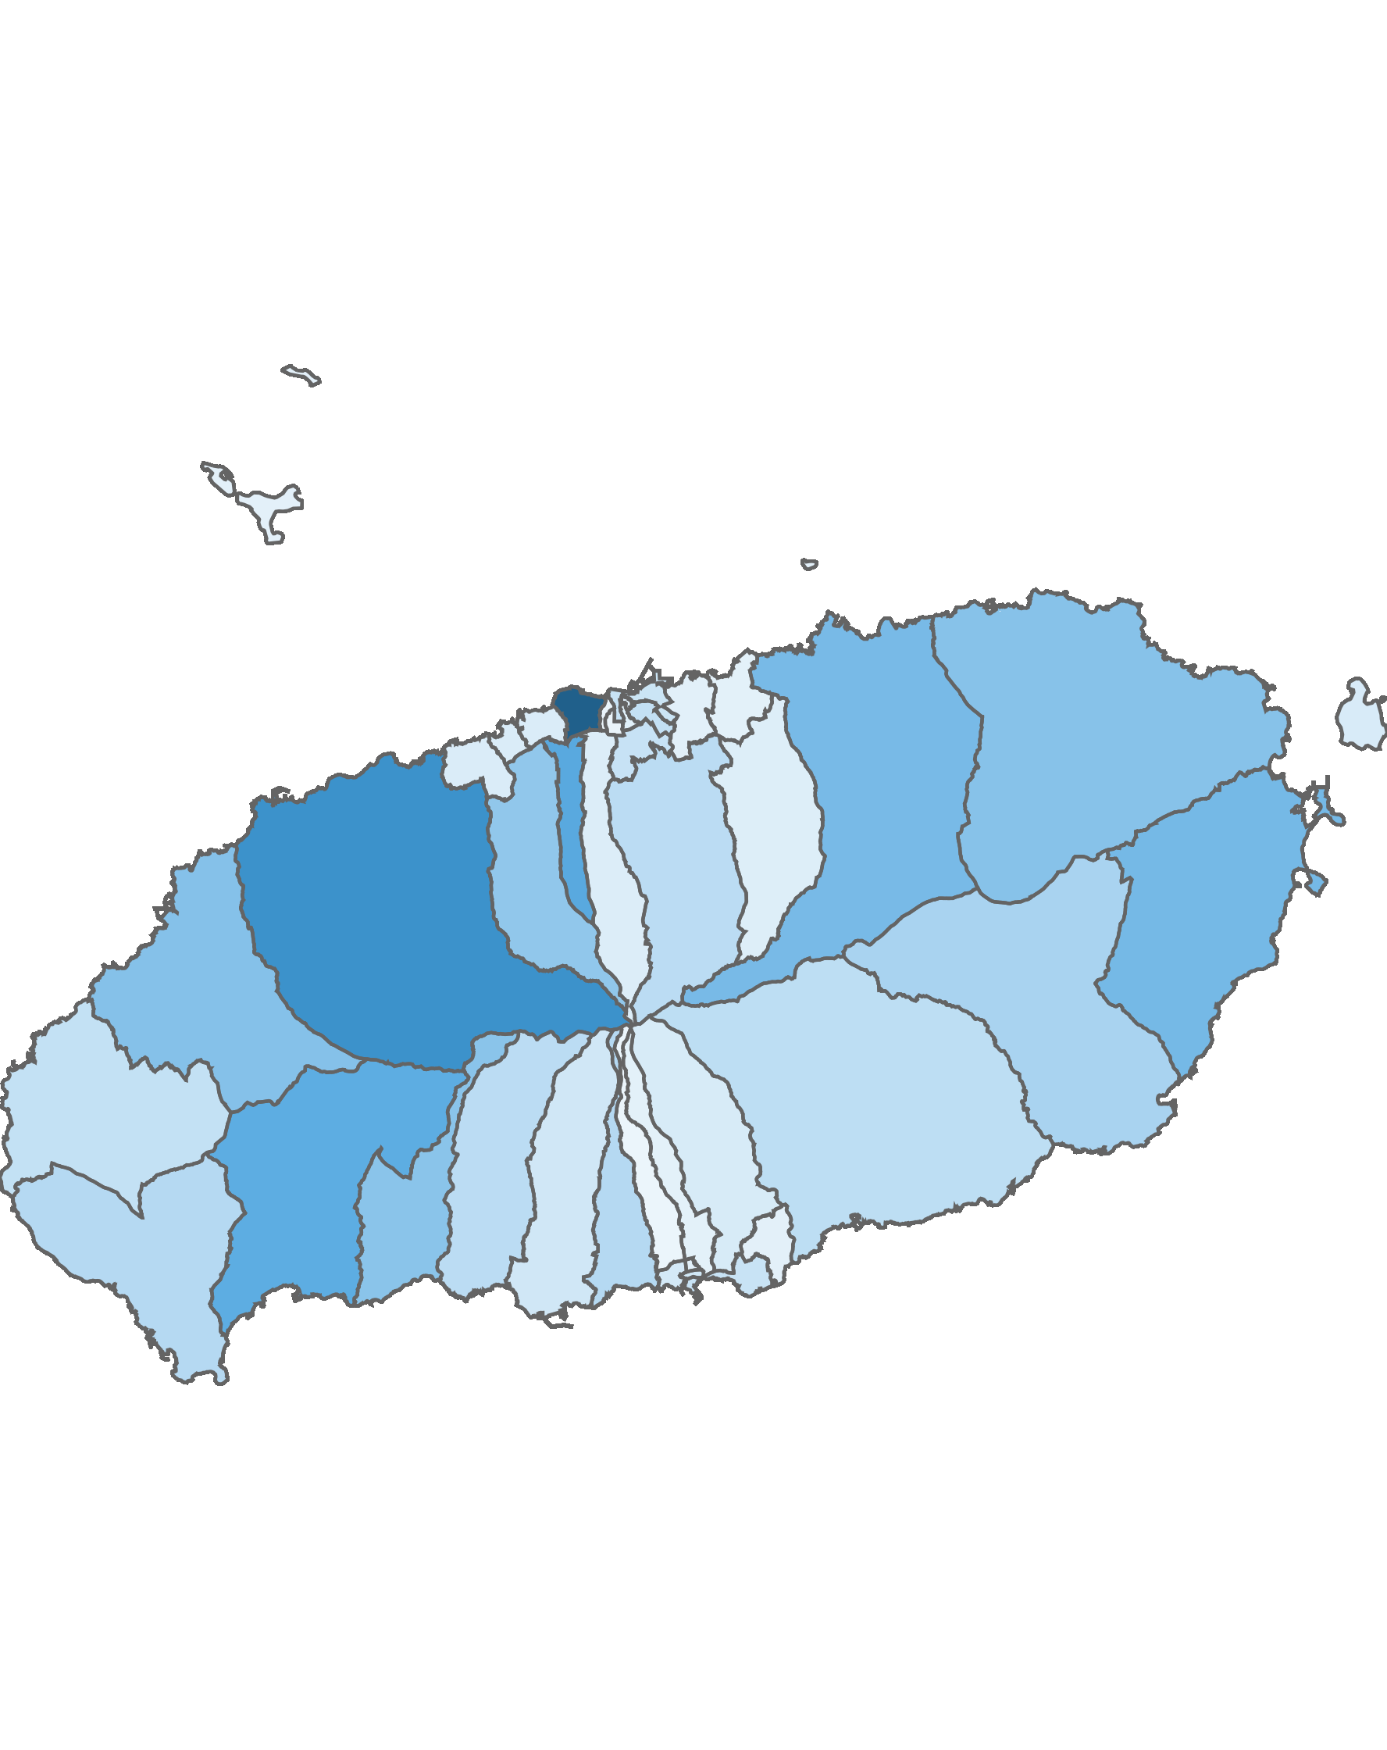
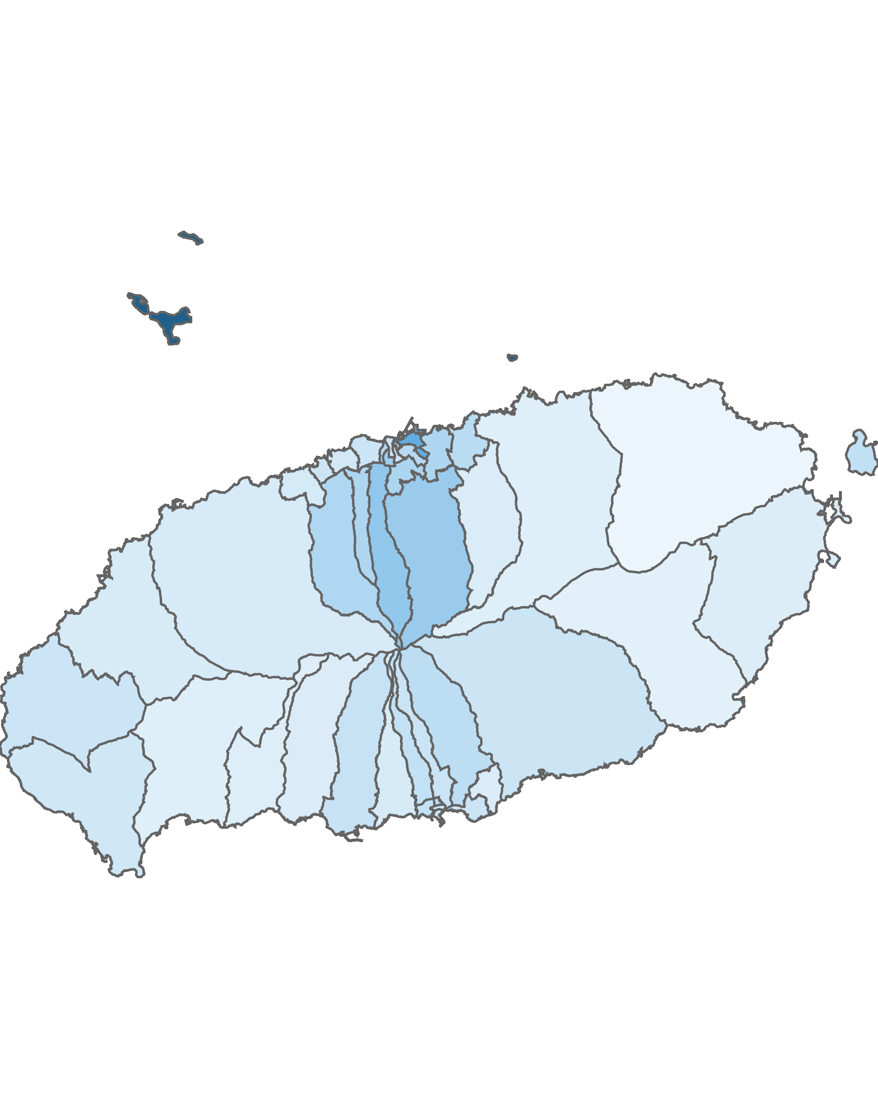
04. 행정동 단위 방문객 분석
2.1 남성 방문객 분석
방문객 수 : 상위 10위
(단위:명)
남성 비율 : 상위 10위
(단위:명)
순위 | 시군명 | 행정동명 | 남성 |  | 여성 |  | 총 인구
 |  |  | 인구(명) | 비율(%) | 인구(명) | 비율(%)
1 | 제주시 | 용담2동 | 548,942 | 48.1 | 592,627 | 51.9 | 1,141,569
2 | 제주시 | 애월읍 | 370,165 | 46.8 | 420,098 | 53.2 | 790,263
3 | 제주시 | 연동 | 290,103 | 52.3 | 264,071 | 47.7 | 554,174
4 | 서귀포시 | 안덕면 | 276,314 | 45.6 | 330,083 | 54.4 | 606,397
5 | 서귀포시 | 성산읍 | 238,107 | 46 | 279,736 | 54 | 517,843
6 | 제주시 | 조천읍 | 232,931 | 45.6 | 277,816 | 54.4 | 510,747
7 | 제주시 | 한림읍 | 210,486 | 46.6 | 240,722 | 53.4 | 451,208
8 | 제주시 | 구좌읍 | 207,044 | 44 | 264,027 | 56 | 471,071
9 | 서귀포시 | 예래동 | 202,090 | 45.8 | 239,184 | 54.2 | 441,274
10 | 제주시 | 노형동 | 191,461 | 52 | 176,404 | 48 | 367,865
순위 | 시군명 | 행정동명 | 남성 |  | 여성 |  | 총 인구
 |  |  | 인구(명) | 비율(%) | 인구(명) | 비율(%)
1 | 제주시 | 추자면 | 26,504 | 77.8 | 7,570 | 22.2 | 34,074
2 | 제주시 | 건입동 | 77,619 | 60.3 | 51,185 | 39.7 | 128,804
3 | 제주시 | 오라동 | 40,744 | 55.4 | 32,760 | 44.6 | 73,504
4 | 제주시 | 아라동 | 113,617 | 54.5 | 94,983 | 45.5 | 208,600
5 | 제주시 | 삼도1동 | 11,426 | 53.9 | 9,785 | 46.1 | 21,211
6 | 제주시 | 이도2동 | 87,497 | 52.6 | 78,959 | 47.4 | 166,456
7 | 제주시 | 연동 | 290,103 | 52.3 | 264,071 | 47.7 | 554,174
8 | 제주시 | 화북동 | 27,095 | 52.1 | 24,916 | 47.9 | 52,011
9 | 제주시 | 노형동 | 191,461 | 52 | 176,404 | 48 | 367,865
10 | 제주시 | 용담1동 | 9,854 | 51.5 | 9,282 | 48.5 | 19,136
남성 방문객 수
남성 비율
높음
낮음
높음
낮음
※ 행정동 방문객 (등간격 분류)
※ 행정동 비율 (등간격 분류)

Slide 42

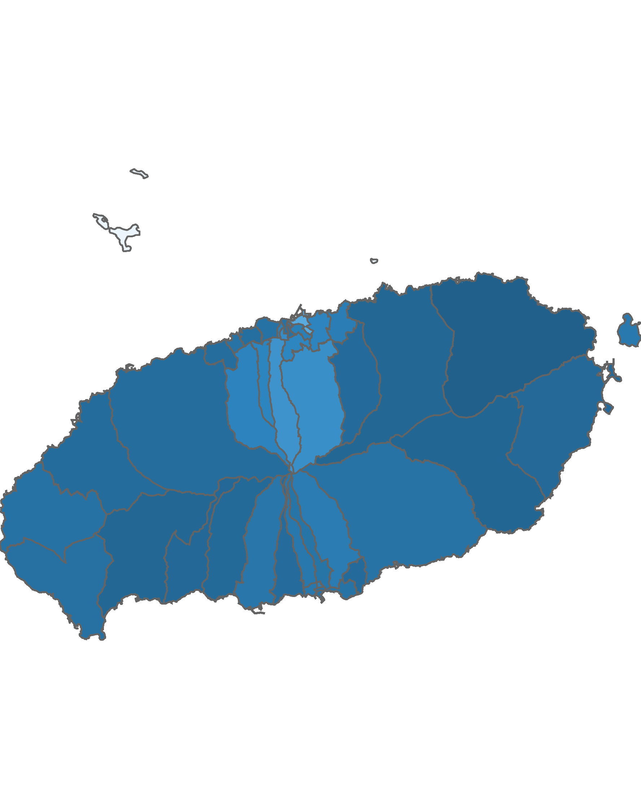
04. 행정동 단위 방문객 분석
2.2 여성 방문객 분석
방문객 수 : 상위 10위
(단위:명)
여성 비율 : 상위 10위
(단위:명)
순위 | 시군명 | 행정동명 | 남성 |  | 여성 |  | 총 인구
 |  |  | 인구(명) | 비율(%) | 인구(명) | 비율(%)
1 | 제주시 | 용담2동 | 548,942 | 48.1 | 592,627 | 51.9 | 1,141,569
2 | 제주시 | 애월읍 | 370,165 | 46.8 | 420,098 | 53.2 | 790,263
3 | 서귀포시 | 안덕면 | 276,314 | 45.6 | 330,083 | 54.4 | 606,397
4 | 서귀포시 | 성산읍 | 238,107 | 46 | 279,736 | 54 | 517,843
5 | 제주시 | 조천읍 | 232,931 | 45.6 | 277,816 | 54.4 | 510,747
6 | 제주시 | 연동 | 290,103 | 52.3 | 264,071 | 47.7 | 554,174
7 | 제주시 | 구좌읍 | 207,044 | 44 | 264,027 | 56 | 471,071
8 | 제주시 | 한림읍 | 210,486 | 46.6 | 240,722 | 53.4 | 451,208
9 | 서귀포시 | 예래동 | 202,090 | 45.8 | 239,184 | 54.2 | 441,274
10 | 서귀포시 | 표선면 | 150,839 | 45.2 | 182,920 | 54.8 | 333,759
순위 | 시군명 | 행정동명 | 남성 |  | 여성 |  | 총 인구
 |  |  | 인구(명) | 비율(%) | 인구(명) | 비율(%)
1 | 제주시 | 구좌읍 | 207,044 | 44 | 264,027 | 56 | 471,071
2 | 서귀포시 | 표선면 | 150,839 | 45.2 | 182,920 | 54.8 | 333,759
3 | 서귀포시 | 안덕면 | 276,314 | 45.6 | 330,083 | 54.4 | 606,397
4 | 제주시 | 조천읍 | 232,931 | 45.6 | 277,816 | 54.4 | 510,747
5 | 서귀포시 | 예래동 | 202,090 | 45.8 | 239,184 | 54.2 | 441,274
6 | 서귀포시 | 성산읍 | 238,107 | 46 | 279,736 | 54 | 517,843
7 | 서귀포시 | 중문동 | 113,864 | 46.2 | 132,691 | 53.8 | 246,555
8 | 제주시 | 봉개동 | 38,615 | 46.3 | 44,768 | 53.7 | 83,383
9 | 서귀포시 | 효돈동 | 26,824 | 46.3 | 31,062 | 53.7 | 57,886
10 | 제주시 | 한림읍 | 210,486 | 46.6 | 240,722 | 53.4 | 451,208
여성 방문객 수
여성 비율
높음
낮음
높음
낮음
※ 행정동 방문객 (등간격 분류)
※ 행정동 비율 (등간격 분류)

Slide 43
04. 행정동 단위 방문객 분석
2.3 전년 대비 남/녀 방문객 증가율
남성 증가율 : 상위 15위
(단위:명)
여성 증가율 : 상위 15위
(단위:명)
순위 | 시군명 | 행정동명 | 2020년 03월 | 2021년 03월 | 인구차이 | 증감률
1 | 제주시 | 이호동 | 19,340 | 45,404 | 26,064 | 134.77
2 | 제주시 | 삼도2동 | 36,875 | 84,006 | 47,131 | 127.81
3 | 서귀포시 | 천지동 | 26,312 | 57,546 | 31,234 | 118.71
4 | 서귀포시 | 표선면 | 70,887 | 150,839 | 79,952 | 112.79
5 | 제주시 | 용담2동 | 260,364 | 548,942 | 288,578 | 110.84
6 | 서귀포시 | 정방동 | 30,699 | 64,321 | 33,622 | 109.52
7 | 서귀포시 | 안덕면 | 135,260 | 276,314 | 141,054 | 104.28
8 | 서귀포시 | 대륜동 | 63,218 | 127,620 | 64,402 | 101.87
9 | 제주시 | 봉개동 | 19,556 | 38,615 | 19,059 | 97.46
10 | 제주시 | 한경면 | 48,325 | 95,032 | 46,707 | 96.65
11 | 서귀포시 | 영천동 | 26,343 | 51,659 | 25,316 | 96.1
12 | 서귀포시 | 중문동 | 59,205 | 113,864 | 54,659 | 92.32
13 | 제주시 | 연동 | 151,090 | 290,103 | 139,013 | 92.01
14 | 서귀포시 | 예래동 | 105,646 | 202,090 | 96,444 | 91.29
15 | 제주시 | 우도면 | 26,128 | 48,987 | 22,859 | 87.49
순위 | 시군명 | 행정동명 | 2020년 03월 | 2021년 03월 | 인구차이 | 증감률
1 | 제주시 | 삼도2동 | 34,421 | 90,943 | 56,522 | 164.21
2 | 서귀포시 | 표선면 | 72,836 | 182,920 | 110,084 | 151.14
3 | 서귀포시 | 천지동 | 23,887 | 59,046 | 35,159 | 147.19
4 | 제주시 | 용담2동 | 243,468 | 592,627 | 349,159 | 143.41
5 | 제주시 | 이호동 | 20,428 | 48,872 | 28,444 | 139.24
6 | 서귀포시 | 안덕면 | 139,361 | 330,083 | 190,722 | 136.85
7 | 서귀포시 | 대륜동 | 63,347 | 145,722 | 82,375 | 130.04
8 | 제주시 | 건입동 | 22,615 | 51,185 | 28,570 | 126.33
9 | 서귀포시 | 대정읍 | 61,525 | 139,031 | 77,506 | 125.97
10 | 제주시 | 한경면 | 45,825 | 102,740 | 56,915 | 124.2
11 | 서귀포시 | 정방동 | 30,787 | 68,941 | 38,154 | 123.93
12 | 서귀포시 | 영천동 | 22,995 | 51,125 | 28,130 | 122.33
13 | 제주시 | 연동 | 121,084 | 264,071 | 142,987 | 118.09
14 | 제주시 | 봉개동 | 20,819 | 44,768 | 23,949 | 115.03
15 | 서귀포시 | 중문동 | 61,765 | 132,691 | 70,926 | 114.83

Slide 44
04. 행정동 단위 방문객 분석
2.4 전년 대비 남/녀 방문객 감소율
남성 감소율 : 상위 15위
(단위:명)
여성 감소율 : 상위 15위
(단위:명)
순위 | 시군명 | 행정동명 | 2020년 03월 | 2021년 03월 | 인구차이 | 증감률
1 | 서귀포시 | 서홍동 | 11,784 | 9,267 | -2,517 | -21.36
2 | 서귀포시 | 동홍동 | 22,690 | 25,604 | 2,914 | 12.84
3 | 제주시 | 화북동 | 23,596 | 27,095 | 3,499 | 14.83
4 | 제주시 | 추자면 | 23,049 | 26,504 | 3,455 | 14.99
5 | 제주시 | 삼양동 | 20,940 | 25,201 | 4,261 | 20.35
6 | 제주시 | 이도2동 | 70,080 | 87,497 | 17,417 | 24.85
7 | 제주시 | 삼도1동 | 9,042 | 11,426 | 2,384 | 26.37
8 | 서귀포시 | 대천동 | 52,730 | 68,428 | 15,698 | 29.77
9 | 서귀포시 | 송산동 | 63,903 | 85,593 | 21,690 | 33.94
10 | 제주시 | 오라동 | 27,488 | 40,744 | 13,256 | 48.22
11 | 제주시 | 노형동 | 125,880 | 191,461 | 65,581 | 52.1
12 | 제주시 | 이도1동 | 18,732 | 29,264 | 10,532 | 56.22
13 | 제주시 | 아라동 | 72,625 | 113,617 | 40,992 | 56.44
14 | 제주시 | 외도동 | 28,812 | 45,553 | 16,741 | 58.1
15 | 제주시 | 도두동 | 28,250 | 46,105 | 17,855 | 63.2
순위 | 시군명 | 행정동명 | 2020년 03월 | 2021년 03월 | 인구차이 | 증감률
1 | 서귀포시 | 서홍동 | 11,468 | 9,483 | -1,985 | -17.31
2 | 제주시 | 추자면 | 6,011 | 7,570 | 1,559 | 25.94
3 | 서귀포시 | 동홍동 | 21,023 | 27,307 | 6,284 | 29.89
4 | 제주시 | 화북동 | 18,890 | 24,916 | 6,026 | 31.9
5 | 제주시 | 이도2동 | 58,938 | 78,959 | 20,021 | 33.97
6 | 제주시 | 삼도1동 | 7,072 | 9,785 | 2,713 | 38.36
7 | 제주시 | 삼양동 | 16,881 | 24,537 | 7,656 | 45.35
8 | 서귀포시 | 송산동 | 60,704 | 91,753 | 31,049 | 51.15
9 | 제주시 | 오라동 | 20,430 | 32,760 | 12,330 | 60.35
10 | 서귀포시 | 대천동 | 44,330 | 71,494 | 27,164 | 61.28
11 | 제주시 | 용담1동 | 5,701 | 9,282 | 3,581 | 62.81
12 | 서귀포시 | 중앙동 | 15,950 | 26,134 | 10,184 | 63.85
13 | 제주시 | 노형동 | 107,003 | 176,404 | 69,401 | 64.86
14 | 제주시 | 외도동 | 30,675 | 51,519 | 20,844 | 67.95
15 | 제주시 | 아라동 | 55,965 | 94,983 | 39,018 | 69.72

Slide 45
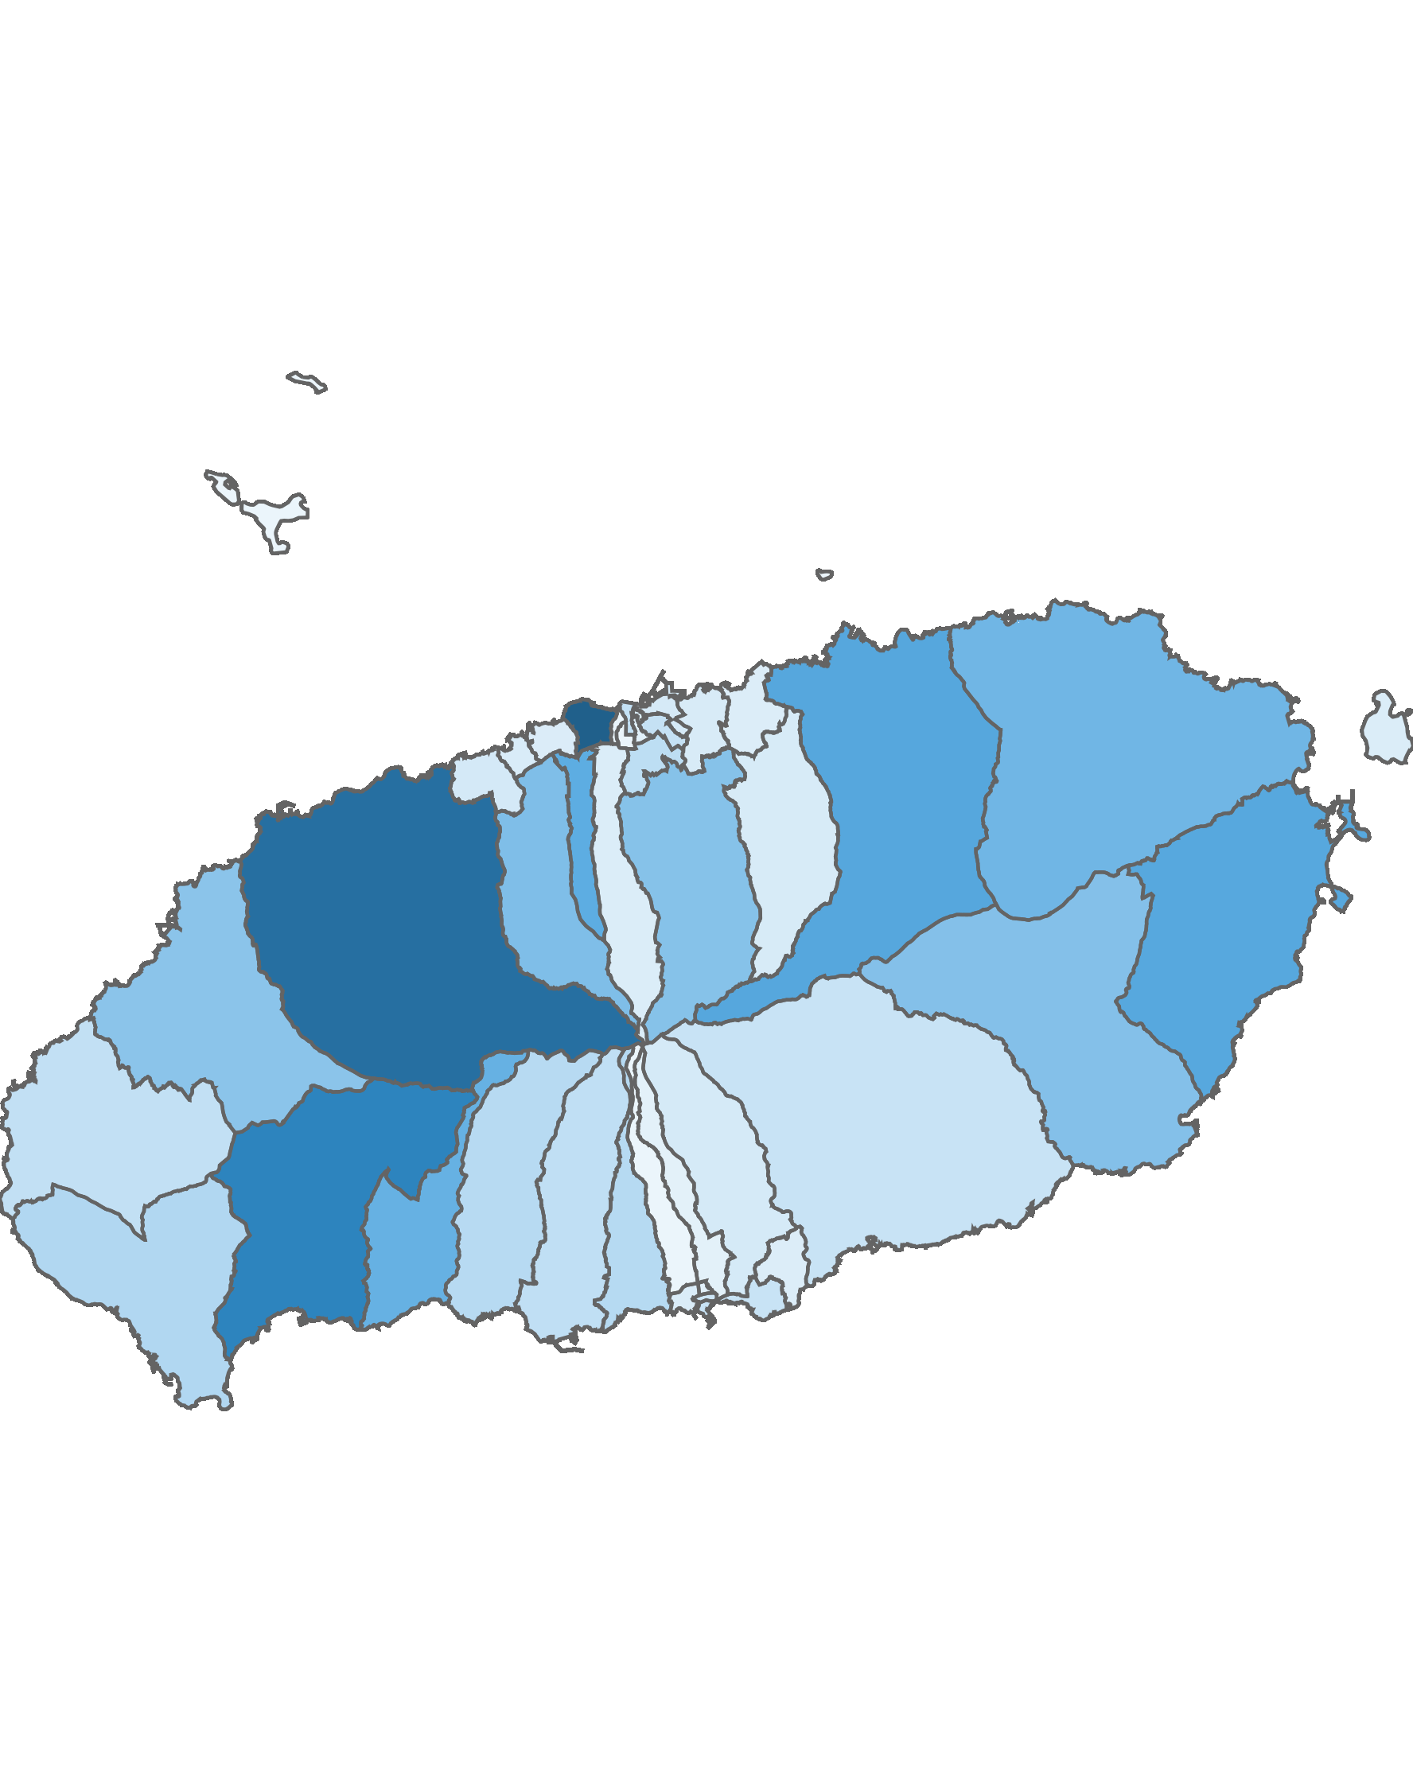
04. 행정동 단위 방문객 분석
3.1 청소년층 방문객 분석
10대 이하 방문객 수 : 상위 5위
(단위:명)
순위 | 시군명 | 행정동명 | 10대 이하 |  | 전체 방문객
 |  |  | 인구(명) | 비율(%)
1 | 제주시 | 용담2동 | 64,074 | 5.61 | 1,141,569
2 | 제주시 | 애월읍 | 57,723 | 7.3 | 790,263
3 | 서귀포시 | 안덕면 | 48,921 | 8.07 | 606,397
4 | 제주시 | 조천읍 | 34,759 | 6.81 | 510,747
5 | 서귀포시 | 성산읍 | 34,302 | 6.62 | 517,843
높음
낮음
※ 행정동 방문객 (등간격 분류)
10대 이하 청소년층 점유율 : 상위 5위
(단위:명)
순위 | 시군명 | 행정동명 | 10대 이하 청소년층 |  | 20대 ~ 30대 젊은층 |  | 40대 ~ 60대 중·장년층 |  | 70대 이상 노년층 |  | 전체 방문객
 |  |  | 인구(명) | 비율(%) | 인구(명) | 비율(%) | 인구(명) | 비율(%) | 인구(명) | 비율(%)
1 | 제주시 | 아라동 | 24,278 | 11.64 | 106,414 | 51.01 | 73,565 | 35.27 | 4,343 | 2.08 | 208,600
2 | 제주시 | 화북동 | 5,642 | 10.85 | 21,789 | 41.89 | 22,460 | 43.18 | 2,120 | 4.08 | 52,011
3 | 제주시 | 삼양동 | 4,512 | 9.07 | 22,571 | 45.38 | 21,153 | 42.53 | 1,502 | 3.02 | 49,738
4 | 서귀포시 | 대천동 | 11,809 | 8.44 | 58,837 | 42.05 | 63,658 | 45.5 | 5,618 | 4.02 | 139,922
5 | 서귀포시 | 안덕면 | 48,921 | 8.07 | 274,606 | 45.28 | 265,004 | 43.7 | 17,866 | 2.95 | 606,397

Slide 46
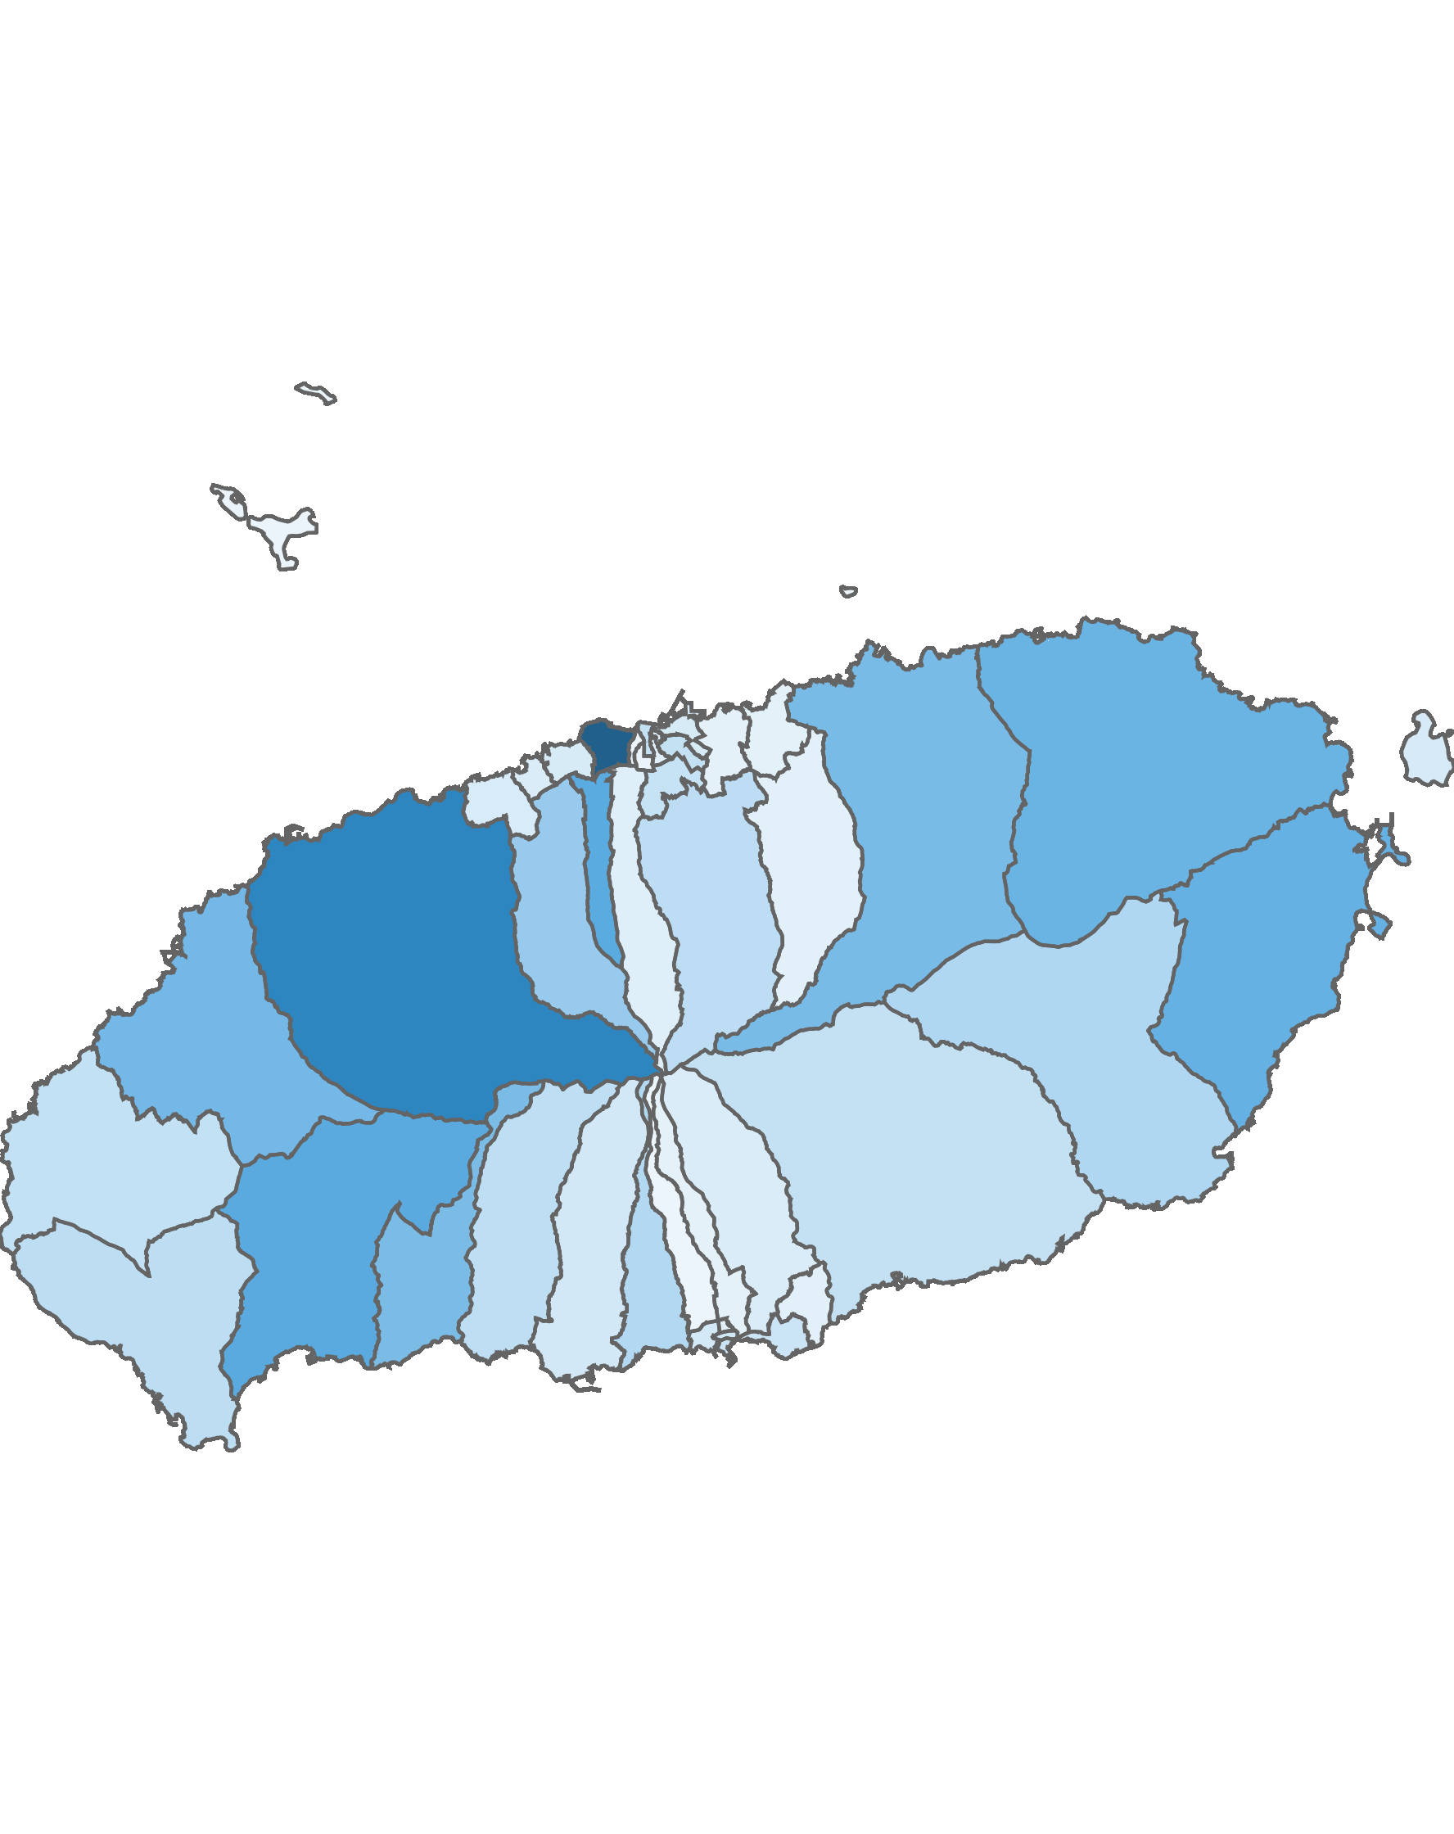
04. 행정동 단위 방문객 분석
3.2 젊은 층 방문객 분석
20대 ~ 30대 방문객 수: 상위 5위
(단위:명)
순위 | 시군명 | 행정동명 | 20대 ~ 30대 |  | 전체 방문객
 |  |  | 인구(명) | 비율(%)
1 | 제주시 | 용담2동 | 526,267 | 46.1 | 1,141,569
2 | 제주시 | 애월읍 | 395,682 | 50.07 | 790,263
3 | 서귀포시 | 안덕면 | 274,606 | 45.28 | 606,397
4 | 제주시 | 연동 | 272,627 | 49.2 | 554,174
5 | 서귀포시 | 성산읍 | 250,410 | 48.36 | 517,843
높음
낮음
※ 행정동 방문객 (등간격 분류)
20대 ~ 30대 젊은층 점유율 : 상위 5위
(단위:명)
순위 | 시군명 | 행정동명 | 10대 이하 청소년층 |  | 20대 ~ 30대 젊은층 |  | 40대 ~ 60대 중·장년층 |  | 70대 이상 노년층 |  | 전체 방문객
 |  |  | 인구(명) | 비율(%) | 인구(명) | 비율(%) | 인구(명) | 비율(%) | 인구(명) | 비율(%)
1 | 제주시 | 우도면 | 4,738 | 4.79 | 51,650 | 52.2 | 39,859 | 40.29 | 2,695 | 2.72 | 98,942
2 | 제주시 | 구좌읍 | 28,562 | 6.06 | 243,815 | 51.76 | 187,666 | 39.84 | 11,028 | 2.34 | 471,071
3 | 제주시 | 삼도2동 | 10,609 | 6.06 | 89,621 | 51.23 | 71,129 | 40.66 | 3,590 | 2.05 | 174,949
4 | 제주시 | 아라동 | 24,278 | 11.64 | 106,414 | 51.01 | 73,565 | 35.27 | 4,343 | 2.08 | 208,600
5 | 제주시 | 한림읍 | 23,377 | 5.18 | 230,095 | 51 | 185,319 | 41.07 | 12,417 | 2.75 | 451,208

Slide 47
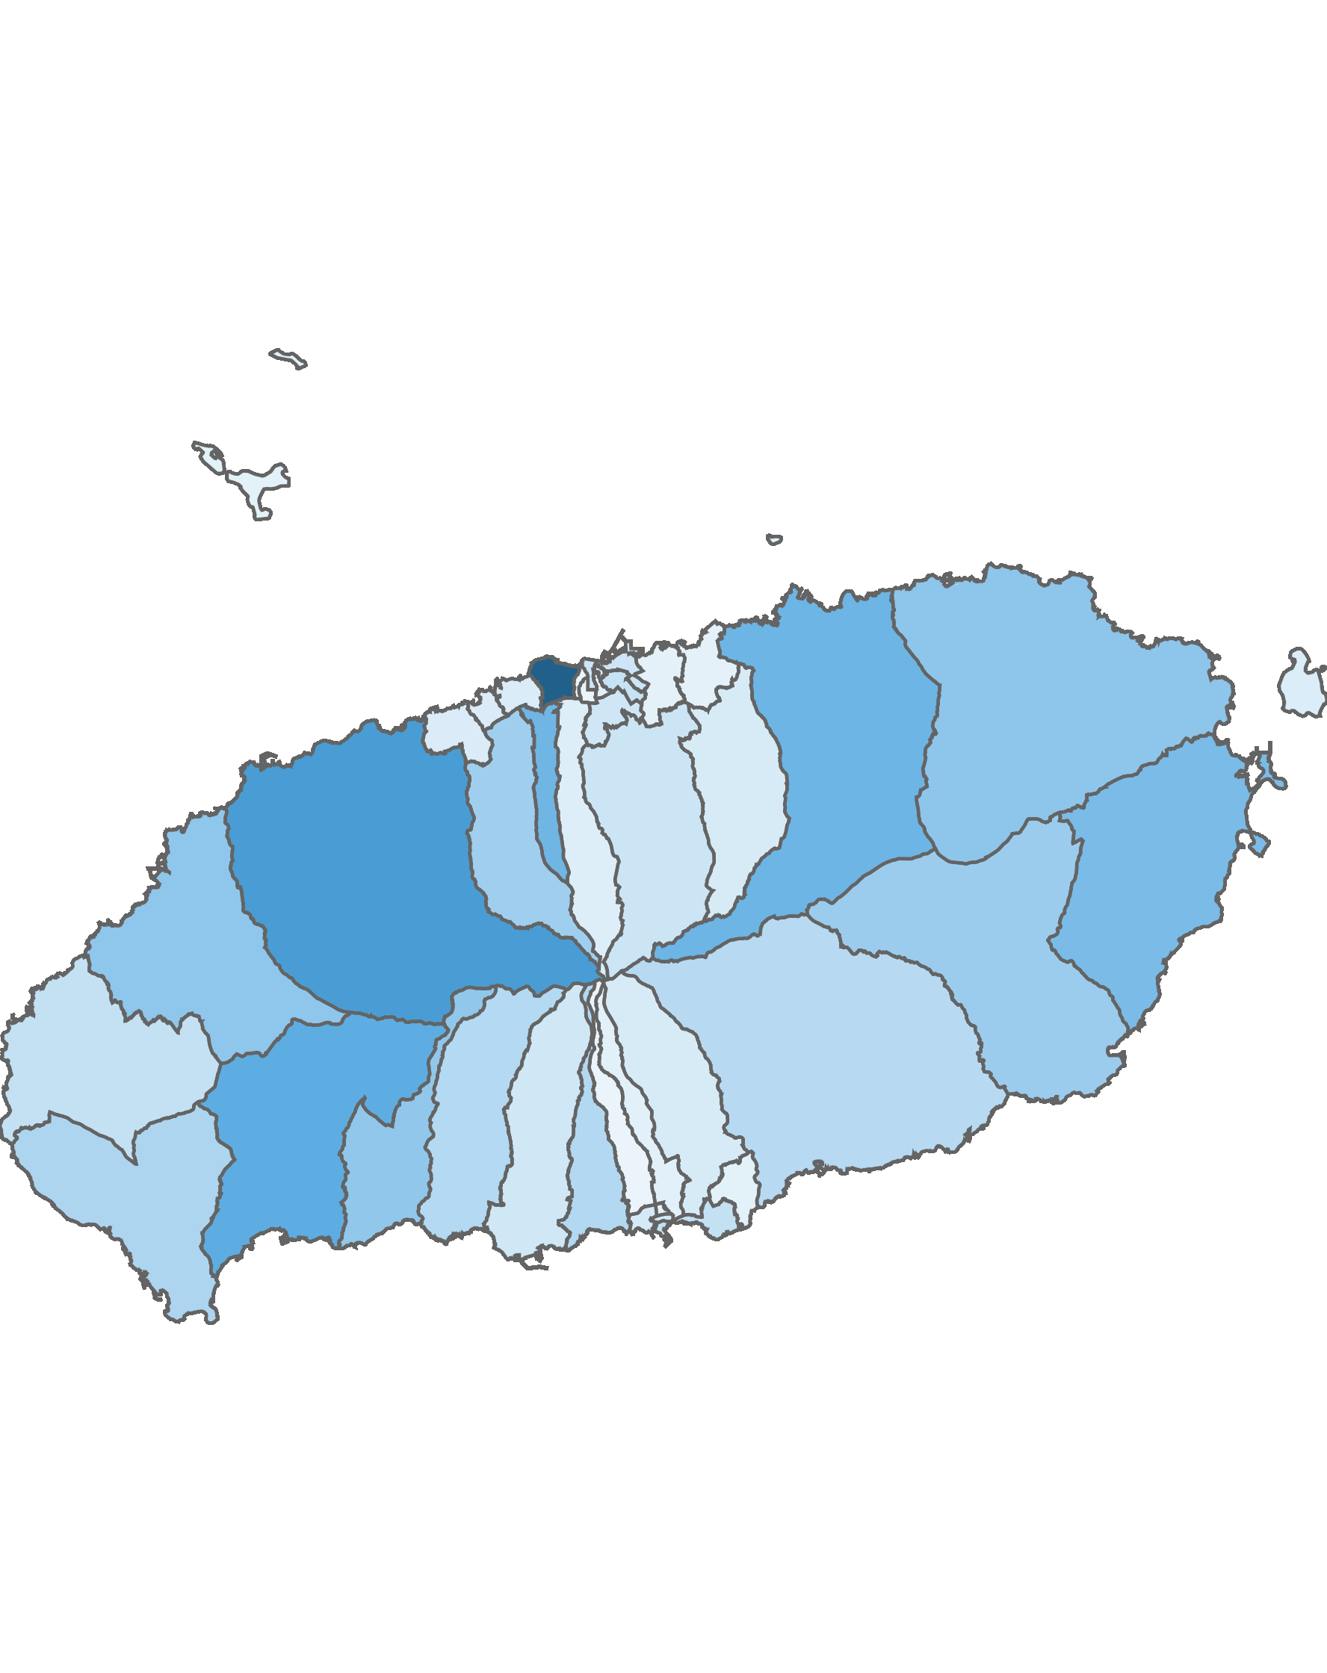
04. 행정동 단위 방문객 분석
3.3 중·장년층 방문객 분석
40대 ~ 60대 중·장년층 방문객 수 : 상위 5위
(단위:명)
순위 | 시군명 | 행정동명 | 40대 ~ 60대 |  | 전체 방문객
 |  |  | 인구(명) | 비율(%)
1 | 제주시 | 용담2동 | 524,558 | 45.95 | 1,141,569
2 | 제주시 | 애월읍 | 318,207 | 40.27 | 790,263
3 | 서귀포시 | 안덕면 | 265,004 | 43.7 | 606,397
4 | 제주시 | 조천읍 | 238,759 | 46.75 | 510,747
5 | 제주시 | 연동 | 235,686 | 42.53 | 554,174
높음
낮음
※ 행정동 방문객 (등간격 분류)
40대 ~ 60대 중·장년층 점유율 : 상위 5위
(단위:명)
순위 | 시군명 | 행정동명 | 10대 이하 청소년층 |  | 20대 ~ 30대 젊은층 |  | 40대 ~ 60대 중·장년층 |  | 70대 이상 노년층 |  | 전체 방문객
 |  |  | 인구(명) | 비율(%) | 인구(명) | 비율(%) | 인구(명) | 비율(%) | 인구(명) | 비율(%)
1 | 제주시 | 추자면 | 867 | 2.54 | 8,533 | 25.04 | 23,226 | 68.16 | 1,448 | 4.25 | 34,074
2 | 제주시 | 봉개동 | 5,899 | 7.07 | 26,425 | 31.69 | 47,828 | 57.36 | 3,231 | 3.87 | 83,383
3 | 제주시 | 건입동 | 6,037 | 4.69 | 48,539 | 37.68 | 70,321 | 54.6 | 3,907 | 3.03 | 128,804
4 | 서귀포시 | 남원읍 | 9,821 | 4.4 | 88,489 | 39.66 | 117,029 | 52.45 | 7,804 | 3.5 | 223,143
5 | 서귀포시 | 대정읍 | 15,556 | 5.85 | 103,523 | 38.95 | 136,513 | 51.36 | 10,208 | 3.84 | 265,800

Slide 48
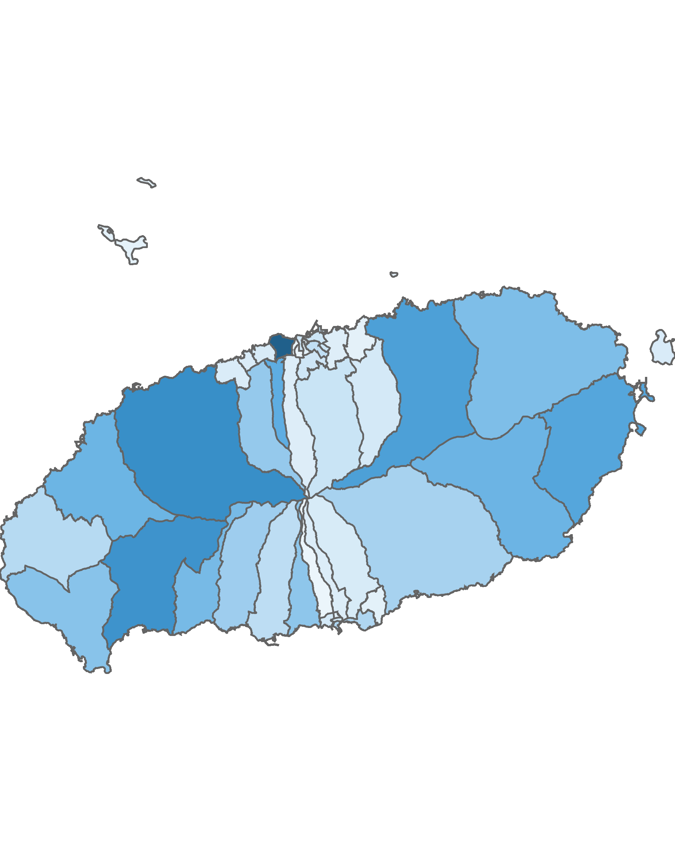
04. 행정동 단위 방문객 분석
3.4 노년층 방문객 분석
70대 이상 노년층 방문객 수 : 상위 5위
(단위:명)
순위 | 시군명 | 행정동명 | 70대 이상 |  | 전체 방문객
 |  |  | 인구(명) | 비율(%)
1 | 제주시 | 용담2동 | 26,670 | 2.34 | 1,141,569
2 | 제주시 | 애월읍 | 18,651 | 2.36 | 790,263
3 | 서귀포시 | 안덕면 | 17,866 | 2.95 | 606,397
4 | 제주시 | 조천읍 | 15,812 | 3.1 | 510,747
5 | 서귀포시 | 성산읍 | 14,751 | 2.85 | 517,843
높음
낮음
※ 행정동 방문객 (등간격 분류)
70대 이상 노년층 점유율 : 상위 5위
(단위:명)
순위 | 시군명 | 행정동명 | 10대 이하 청소년층 |  | 20대 ~ 30대 젊은층 |  | 40대 ~ 60대 중·장년층 |  | 70대 이상 노년층 |  | 전체 방문객
 |  |  | 인구(명) | 비율(%) | 인구(명) | 비율(%) | 인구(명) | 비율(%) | 인구(명) | 비율(%)
1 | 제주시 | 용담1동 | 1,336 | 6.98 | 8,665 | 45.28 | 8,186 | 42.78 | 949 | 4.96 | 19,136
2 | 서귀포시 | 서홍동 | 864 | 4.61 | 7,830 | 41.76 | 9,230 | 49.23 | 826 | 4.41 | 18,750
3 | 서귀포시 | 동홍동 | 2,717 | 5.14 | 20,836 | 39.38 | 27,032 | 51.09 | 2,326 | 4.4 | 52,911
4 | 제주시 | 추자면 | 867 | 2.54 | 8,533 | 25.04 | 23,226 | 68.16 | 1,448 | 4.25 | 34,074
5 | 제주시 | 화북동 | 5,642 | 10.85 | 21,789 | 41.89 | 22,460 | 43.18 | 2,120 | 4.08 | 52,011

Slide 49
Chapter. 05
블록 단위 방문객 분석

Slide 50
05. 블록 단위 방문객 분석
1.1 총 방문객 : 상위 15위
2021년 03월 기준
(단위:명)
순위 | 시군구명 | 블록명 | 2021년 03월
 |  |  | 인구(명) | 비율(%)
1 | 제주시 | 용담2 | 1,141,569 | 7.9
2 | 제주시 | 애월중산간(저) | 907,125 | 6.3
3 | 제주시 | 애월해안 | 801,354 | 5.5
4 | 제주시 | 조천해안 | 696,374 | 4.8
5 | 제주시 | 연동 | 603,877 | 4.2
6 | 서귀포시 | 예래해안 | 520,214 | 3.6
7 | 제주시 | 노형 | 491,569 | 3.4
8 | 서귀포시 | 안덕해안 | 416,882 | 2.9
9 | 서귀포시 | 성산해안 | 388,155 | 2.7
10 | 제주시 | 구좌해안 | 336,524 | 2.3
11 | 제주시 | 한림해안 | 327,689 | 2.3
12 | 서귀포시 | 대륜 | 306,143 | 2.1
13 | 서귀포시 | 서광 | 304,871 | 2.1
14 | 서귀포시 | 표선해안 | 283,358 | 2
15 | 서귀포시 | 성산중산간 | 281,511 | 1.9
기타 |  |  | 6,698,423 | 46.2
합계 |  |  | 14,505,638 | 100
2021년 03월 기준 : 블록 단위 방문객 수
높음
낮음
※ 블록 방문객 (등간격 분류)

Slide 51
05. 블록 단위 방문객 분석
1.2 전년 대비 총 방문객 증감률
증가율 : 상위 15위
(단위:명)
감소율 : 상위 15위
(단위:명)
순위 | 시군명 | 블록명 | 2020년 03월 | 2021년 03월 | 인구차이 | 증감률
1 | 서귀포시 | 성읍 | 13,640 | 48,492 | 34,852 | 255.5
2 | 서귀포시 | 동홍산간 | 1,349 | 4,347 | 2,998 | 222.2
3 | 제주시 | 애월산간(저) | 33,500 | 102,755 | 69,255 | 206.7
4 | 서귀포시 | 서홍산간 | 251 | 699 | 448 | 178.5
5 | 제주시 | 애월중산간(저) | 332,980 | 907,125 | 574,145 | 172.4
6 | 서귀포시 | 대륜 | 112,994 | 306,143 | 193,149 | 170.9
7 | 제주시 | 애월중산간(고) | 42,497 | 112,828 | 70,331 | 165.5
8 | 서귀포시 | 서광 | 119,659 | 304,871 | 185,212 | 154.8
9 | 서귀포시 | 표선중산간 | 99,551 | 252,419 | 152,868 | 153.6
10 | 제주시 | 삼도2 | 71,296 | 174,949 | 103,653 | 145.4
11 | 서귀포시 | 안덕산간 | 8,419 | 20,564 | 12,145 | 144.3
12 | 제주시 | 봉개 | 13,741 | 33,551 | 19,810 | 144.2
13 | 서귀포시 | 남원산간(저) | 33,410 | 81,482 | 48,072 | 143.9
14 | 서귀포시 | 안덕중산간 | 114,444 | 278,145 | 163,701 | 143
15 | 제주시 | 이호 | 39,768 | 94,277 | 54,509 | 137.1
순위 | 시군명 | 블록명 | 2020년 03월 | 2021년 03월 | 인구차이 | 증감률
1 | 제주시 | 노형산간 | 5,580 | 3,281 | -2,299 | -41.2
2 | 제주시 | 봉개산간 | 1,402 | 927 | -475 | -33.9
3 | 서귀포시 | 대천산간 | 3,884 | 3,619 | -265 | -6.8
4 | 제주시 | 조천산간 | 10,954 | 10,518 | -436 | -4
5 | 서귀포시 | 동홍 | 58,405 | 60,913 | 2,508 | 4.3
6 | 서귀포시 | 서홍 | 30,926 | 32,618 | 1,692 | 5.5
7 | 제주시 | 추자 | 29,060 | 34,074 | 5,014 | 17.3
8 | 제주시 | 노형중산간 | 96,650 | 117,542 | 20,892 | 21.6
9 | 제주시 | 화북 | 42,486 | 52,011 | 9,525 | 22.4
10 | 서귀포시 | 예래산간 | 5,497 | 6,818 | 1,321 | 24
11 | 서귀포시 | 남원산간(고) | 12,801 | 15,960 | 3,159 | 24.7
12 | 제주시 | 이도2 | 129,018 | 166,456 | 37,438 | 29
13 | 제주시 | 아라산간 | 11,770 | 15,189 | 3,419 | 29
14 | 제주시 | 삼양 | 37,821 | 49,738 | 11,917 | 31.5
15 | 제주시 | 연동중산간 | 3,842 | 5,056 | 1,214 | 31.6

Slide 52

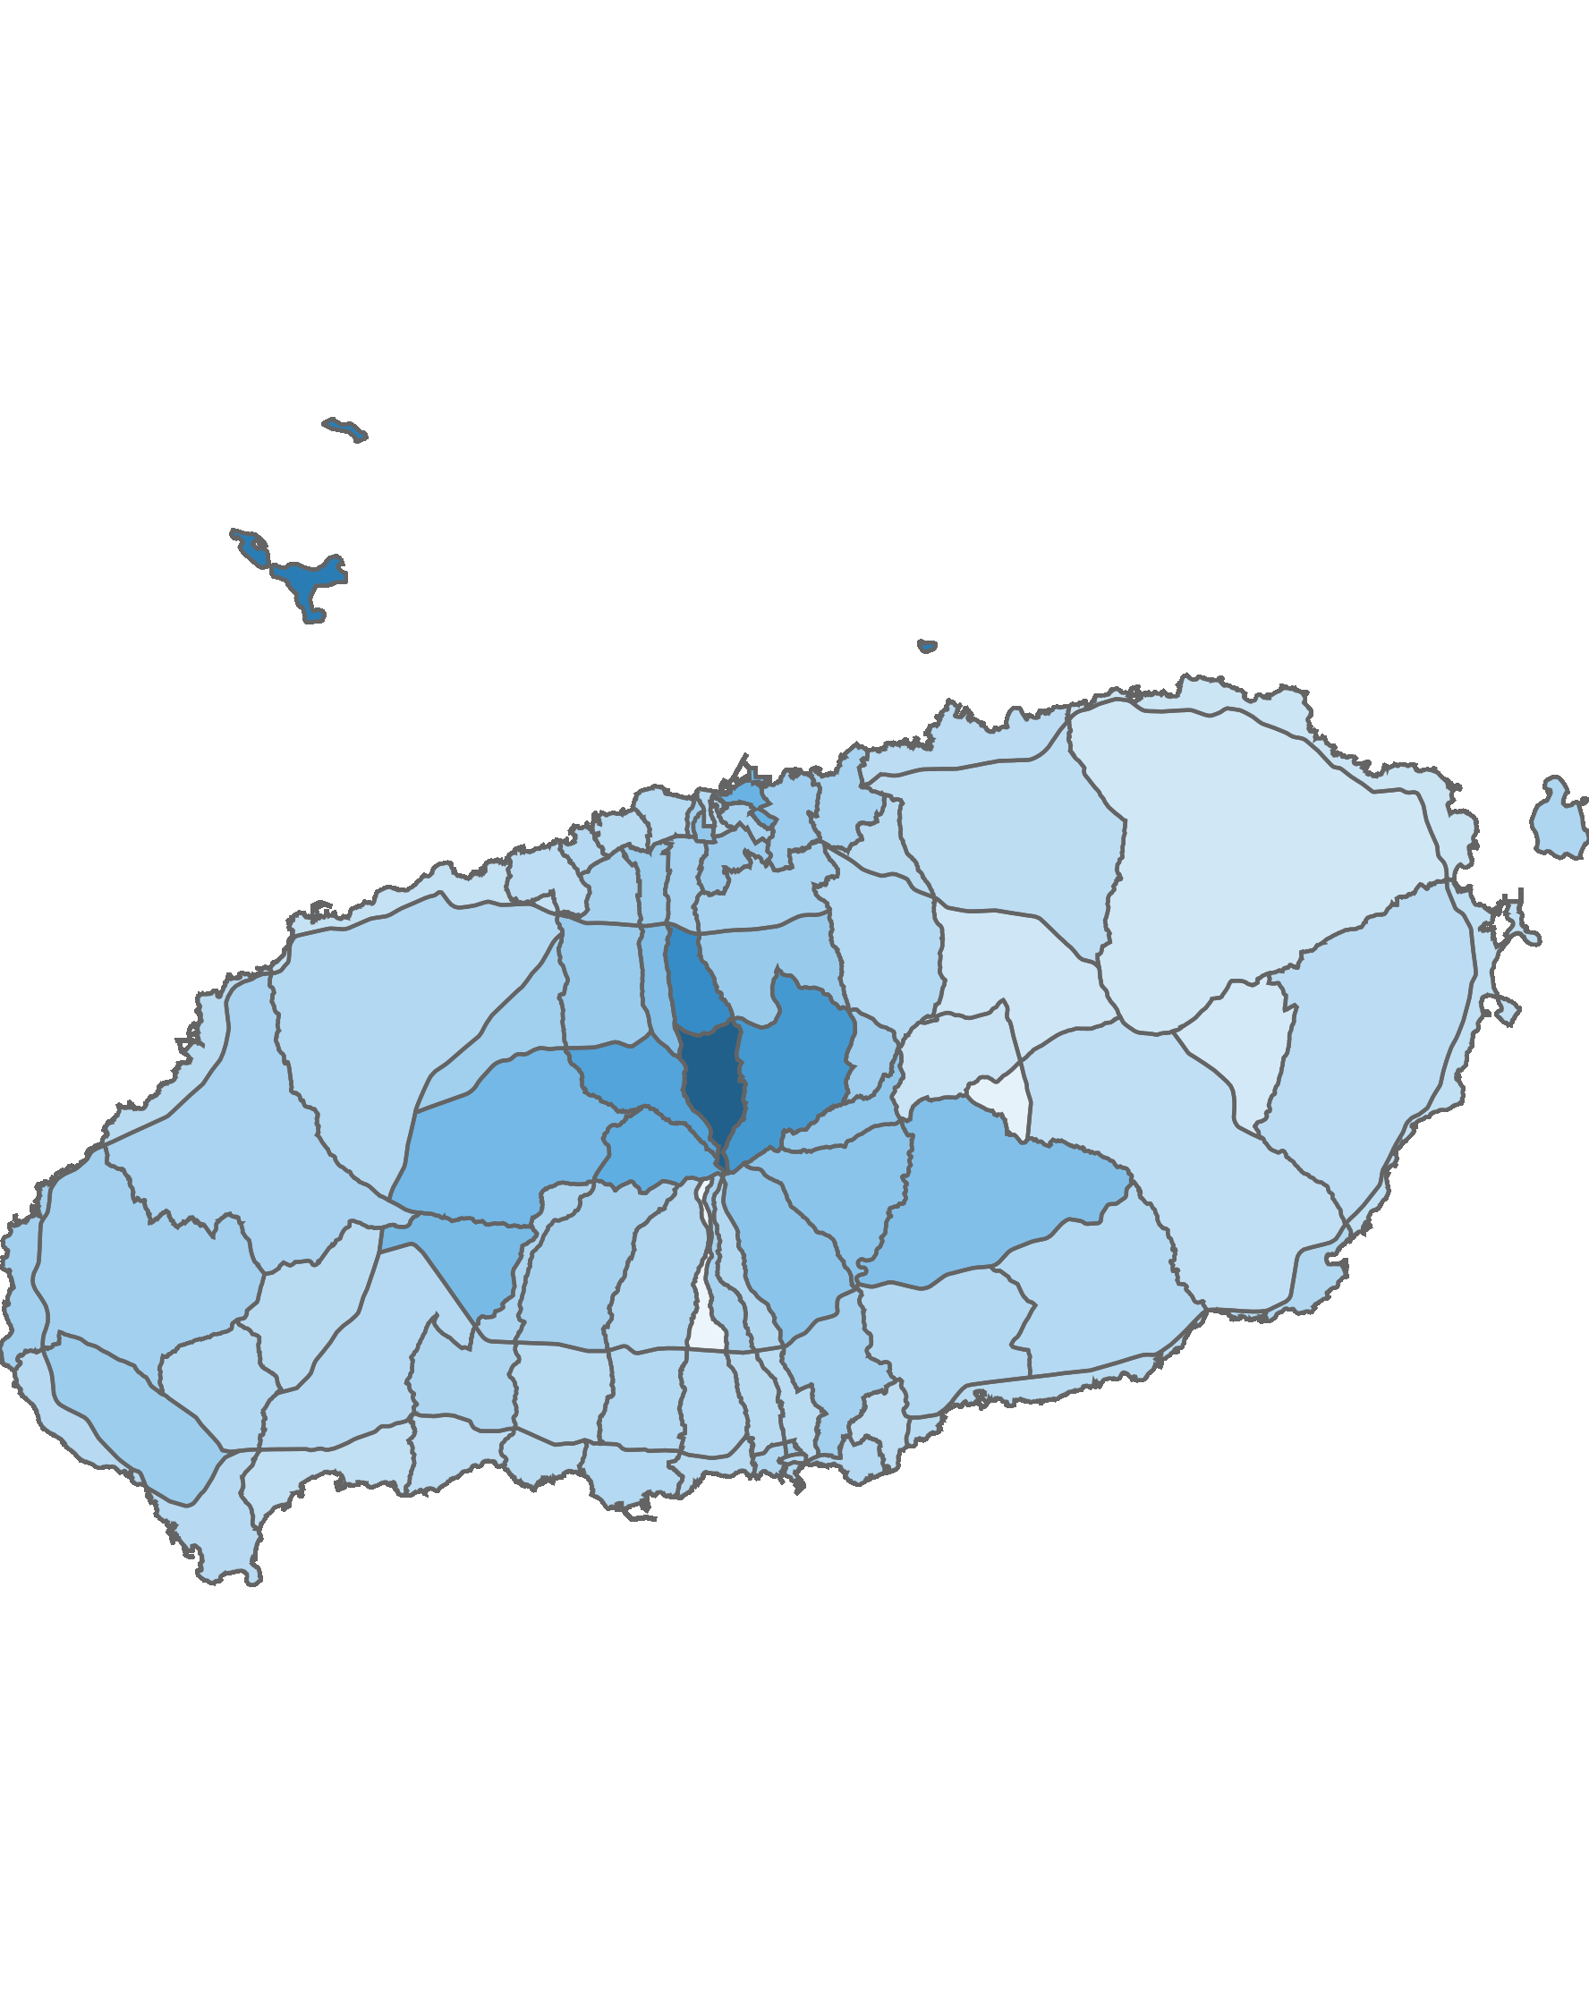
05. 블록 단위 방문객 분석
2.1 남성 방문객 분석
방문객 수 : 상위 10위
(단위:명)
남성 비율 : 상위 10위
(단위:명)
순위 | 시군명 | 블록명 | 남성 |  | 여성 |  | 총 인구
 |  |  | 인구(명) | 비율(%) | 인구(명) | 비율(%)
1 | 제주시 | 용담2 | 548,942 | 48.1 | 592,627 | 51.9 | 1,141,569
2 | 제주시 | 애월중산간(저) | 441,572 | 48.7 | 465,553 | 51.3 | 907,125
3 | 제주시 | 애월해안 | 359,715 | 44.9 | 441,639 | 55.1 | 801,354
4 | 제주시 | 조천해안 | 327,220 | 47 | 369,154 | 53 | 696,374
5 | 제주시 | 연동 | 317,011 | 52.5 | 286,866 | 47.5 | 603,877
6 | 제주시 | 노형 | 249,734 | 50.8 | 241,835 | 49.2 | 491,569
7 | 서귀포 | 예래해안 | 243,439 | 46.8 | 276,775 | 53.2 | 520,214
8 | 서귀포 | 안덕해안 | 189,818 | 45.5 | 227,064 | 54.5 | 416,882
9 | 서귀포 | 성산해안 | 177,411 | 45.7 | 210,744 | 54.3 | 388,155
10 | 제주시 | 한림해안 | 155,427 | 47.4 | 172,262 | 52.6 | 327,689
순위 | 시군명 | 블록명 | 남성 |  | 여성 |  | 총 인구
 |  |  | 인구(명) | 비율(%) | 인구(명) | 비율(%)
1 | 제주시 | 오라산간 | 3,131 | 87.3 | 457 | 12.7 | 3,588
2 | 제주시 | 추자 | 26,504 | 77.8 | 7,570 | 22.2 | 34,074
3 | 제주시 | 오라중산간 | 9,106 | 72.5 | 3,449 | 27.5 | 12,555
4 | 제주시 | 아라산간 | 10,402 | 68.5 | 4,787 | 31.5 | 15,189
5 | 제주시 | 노형산간 | 2,136 | 65.1 | 1,145 | 34.9 | 3,281
6 | 제주시 | 애월산간(고) | 2,541 | 61.9 | 1,567 | 38.1 | 4,108
7 | 제주시 | 건입 | 77,619 | 60.3 | 51,185 | 39.7 | 128,804
8 | 제주시 | 애월산간(저) | 60,425 | 58.8 | 42,330 | 41.2 | 102,755
9 | 서귀포 | 안덕산간 | 11,951 | 58.1 | 8,613 | 41.9 | 20,564
10 | 서귀포 | 남원산간(저) | 46,225 | 56.7 | 35,257 | 43.3 | 81,482
남성 방문객 수
남성 비율
높음
낮음
높음
낮음
52
※ 블록 방문객 (등간격 분류)
※ 블록 비율 (등간격 분류)

Slide 53
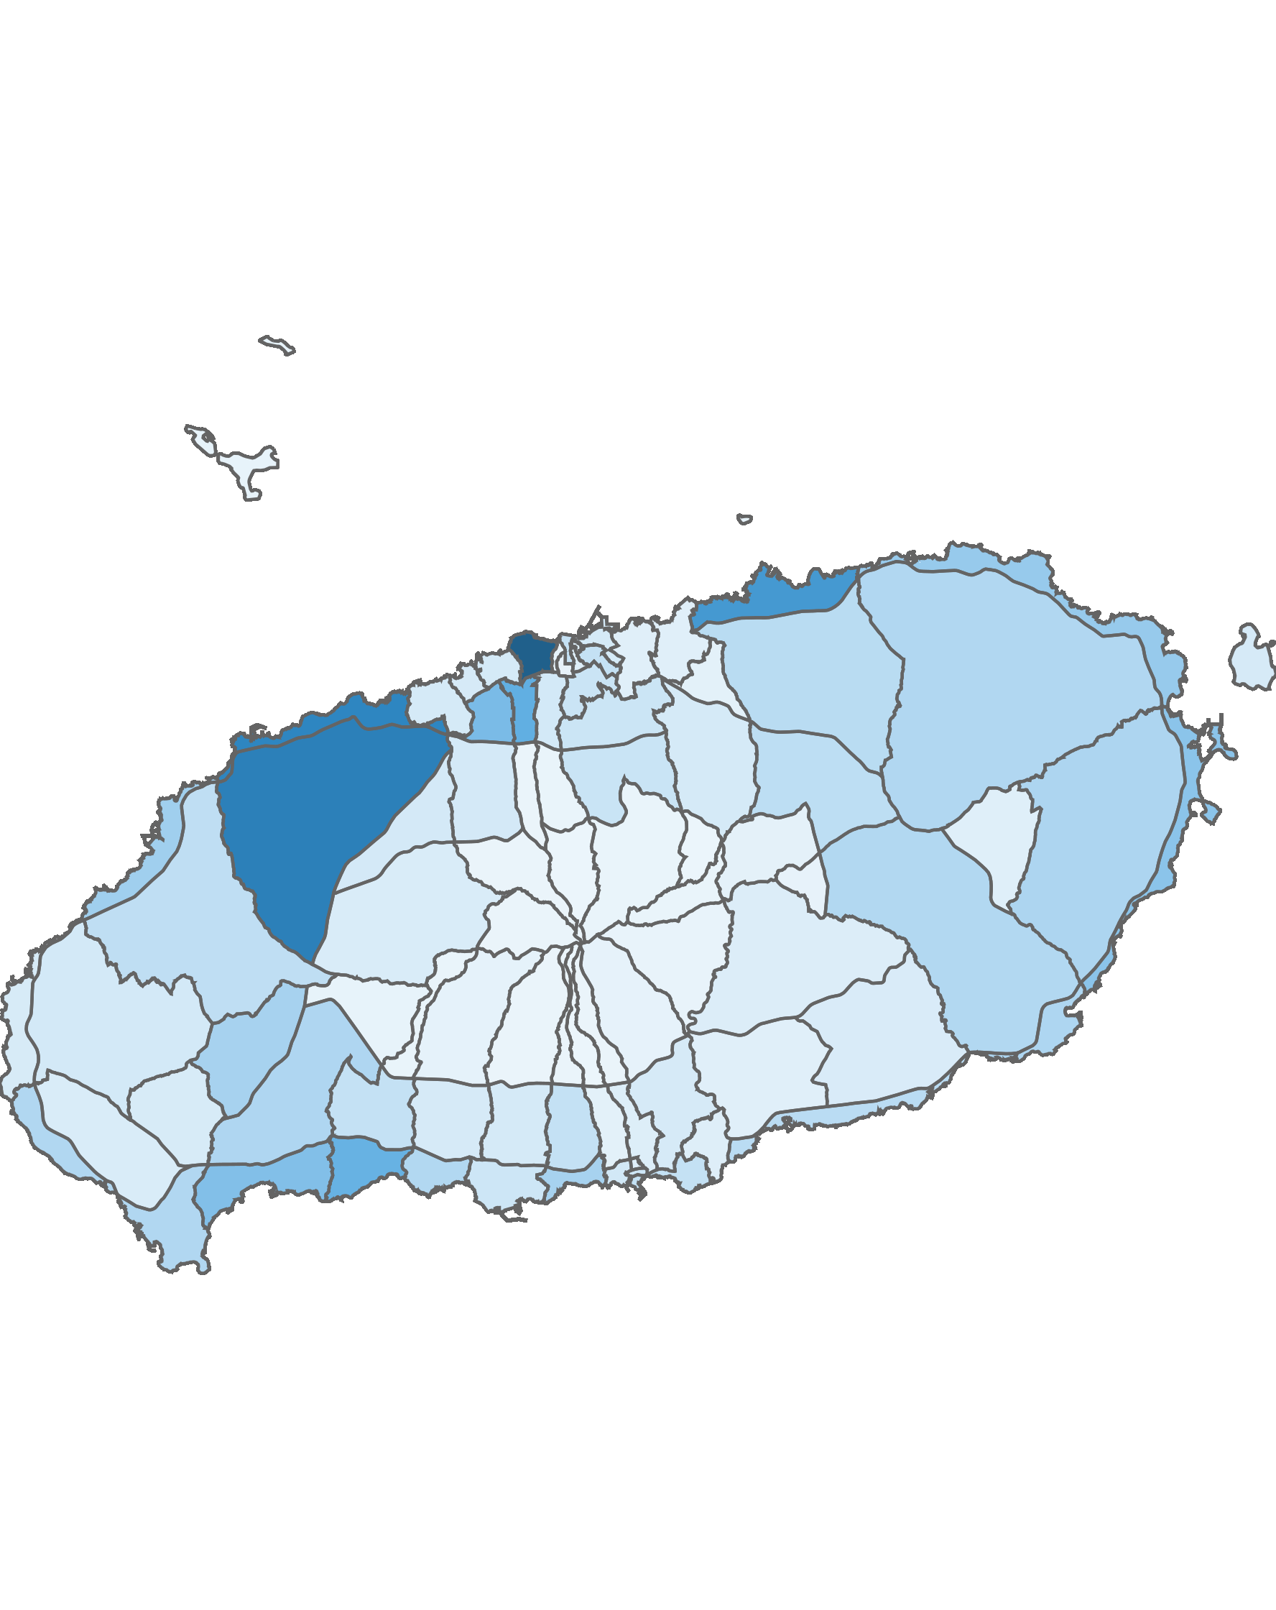
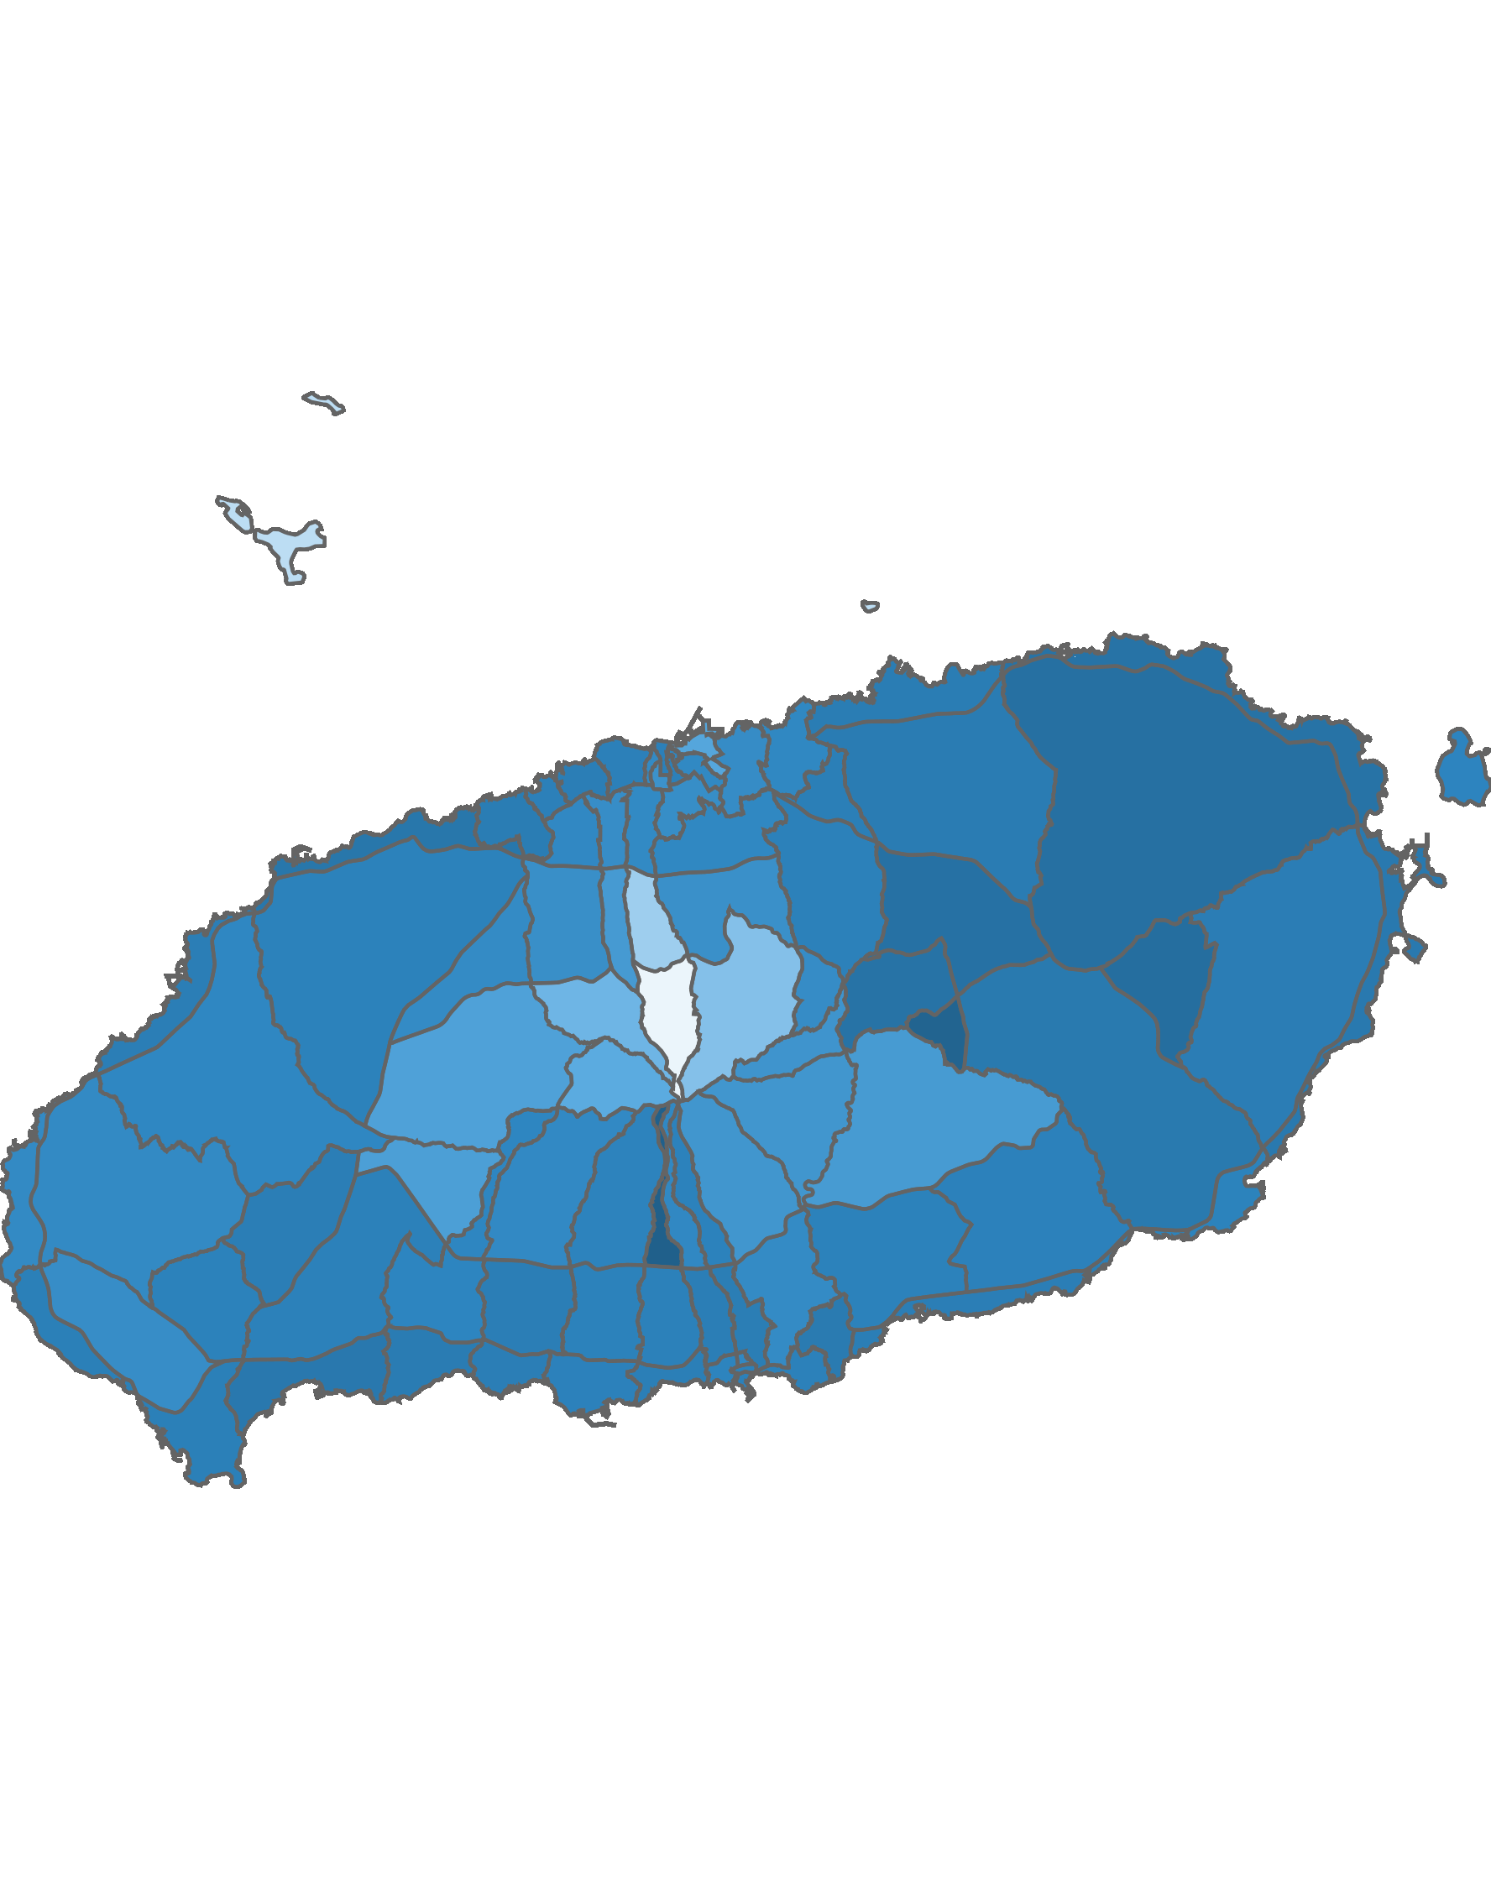
05. 블록 단위 방문객 분석
2.2 여성 방문객 분석
방문객 수 : 상위 10위
(단위:명)
여성 비율 : 상위 10위
(단위:명)
순위 | 시군명 | 블록명 | 남성 |  | 여성 |  | 총 인구
 |  |  | 인구(명) | 비율(%) | 인구(명) | 비율(%)
1 | 제주시 | 용담2 | 548,942 | 48.1 | 592,627 | 51.9 | 1,141,569
2 | 제주시 | 애월중산간(저) | 441,572 | 48.7 | 465,553 | 51.3 | 907,125
3 | 제주시 | 애월해안 | 359,715 | 44.9 | 441,639 | 55.1 | 801,354
4 | 제주시 | 조천해안 | 327,220 | 47 | 369,154 | 53 | 696,374
5 | 제주시 | 연동 | 317,011 | 52.5 | 286,866 | 47.5 | 603,877
6 | 서귀포 | 예래해안 | 243,439 | 46.8 | 276,775 | 53.2 | 520,214
7 | 제주시 | 노형 | 249,734 | 50.8 | 241,835 | 49.2 | 491,569
8 | 서귀포 | 안덕해안 | 189,818 | 45.5 | 227,064 | 54.5 | 416,882
9 | 서귀포 | 성산해안 | 177,411 | 45.7 | 210,744 | 54.3 | 388,155
10 | 제주시 | 구좌해안 | 146,622 | 43.6 | 189,902 | 56.4 | 336,524
순위 | 시군명 | 블록명 | 남성 |  | 여성 |  | 총 인구
 |  |  | 인구(명) | 비율(%) | 인구(명) | 비율(%)
1 | 서귀포 | 대륜산간 | 978 | 37.4 | 1,635 | 62.6 | 2,613
2 | 서귀포 | 사려니(표선) | 6,146 | 38.6 | 9,775 | 61.4 | 15,921
3 | 서귀포 | 성읍 | 20,346 | 42 | 28,146 | 58 | 48,492
4 | 제주시 | 구좌중산간 | 103,753 | 42.7 | 138,973 | 57.3 | 242,726
5 | 제주시 | 교래 | 82,601 | 43.2 | 108,517 | 56.8 | 191,118
6 | 제주시 | 구좌해안 | 146,622 | 43.6 | 189,902 | 56.4 | 336,524
7 | 제주시 | 사려니(조천) | 11,546 | 43.8 | 14,788 | 56.2 | 26,334
8 | 제주시 | 애월해안 | 359,715 | 44.9 | 441,639 | 55.1 | 801,354
9 | 서귀포 | 안덕해안 | 189,818 | 45.5 | 227,064 | 54.5 | 416,882
10 | 서귀포 | 성산해안 | 177,411 | 45.7 | 210,744 | 54.3 | 388,155
여성 방문객 수
여성 비율
높음
낮음
높음
낮음
53
※ 블록 방문객 (등간격 분류)
※ 블록 비율 (등간격 분류)

Slide 54
05. 블록 단위 방문객 분석
2.3 전년 대비 남/녀 방문객 증가율
남성 증가율 : 상위 15위
(단위:명)
여성 증가율 : 상위 15위
(단위:명)
순위 | 시군명 | 블록명 | 2020년 03월 | 2021년 03월 | 인구차이 | 감소율
1 | 서귀포시 | 동홍산간 | 665 | 2,121 | 1,456 | 218.95
2 | 서귀포시 | 성읍 | 6,794 | 20,346 | 13,552 | 199.47
3 | 제주시 | 애월산간(저) | 21,067 | 60,425 | 39,358 | 186.82
4 | 제주시 | 애월중산간(저) | 171,532 | 441,572 | 270,040 | 157.43
5 | 서귀포시 | 서홍산간 | 142 | 356 | 214 | 150.7
6 | 제주시 | 오라산간 | 1,256 | 3,131 | 1,875 | 149.28
7 | 서귀포시 | 대륜 | 58,943 | 145,605 | 86,662 | 147.03
8 | 제주시 | 애월중산간(고) | 24,483 | 58,422 | 33,939 | 138.62
9 | 제주시 | 이호 | 19,340 | 45,405 | 26,065 | 134.77
10 | 서귀포시 | 서광 | 62,630 | 144,926 | 82,296 | 131.4
11 | 서귀포시 | 표선중산간 | 50,307 | 115,870 | 65,563 | 130.33
12 | 서귀포시 | 남원산간(저) | 20,280 | 46,225 | 25,945 | 127.93
13 | 제주시 | 삼도2 | 36,875 | 84,006 | 47,131 | 127.81
14 | 서귀포시 | 안덕중산간 | 59,135 | 134,246 | 75,111 | 127.02
15 | 서귀포시 | 백록담 | 5,985 | 13,530 | 7,545 | 126.07
순위 | 시군명 | 블록명 | 2020년 03월 | 2021년 03월 | 인구차이 | 감소율
1 | 서귀포시 | 성읍 | 6,846 | 28,146 | 21,300 | 311.13
2 | 제주시 | 애월산간(저) | 12,433 | 42,330 | 29,897 | 240.46
3 | 서귀포시 | 동홍산간 | 684 | 2,226 | 1,542 | 225.44
4 | 서귀포시 | 서홍산간 | 109 | 343 | 234 | 214.68
5 | 제주시 | 애월중산간(고) | 18,014 | 54,406 | 36,392 | 202.02
6 | 서귀포시 | 대륜 | 54,051 | 160,538 | 106,487 | 197.01
7 | 제주시 | 애월중산간(저) | 161,448 | 465,553 | 304,105 | 188.36
8 | 제주시 | 봉개 | 6,186 | 17,546 | 11,360 | 183.64
9 | 서귀포시 | 안덕산간 | 3,041 | 8,613 | 5,572 | 183.23
10 | 제주시 | 제주대 | 28,570 | 80,400 | 51,830 | 181.41
11 | 서귀포시 | 서광 | 57,029 | 159,945 | 102,916 | 180.46
12 | 서귀포시 | 대륜산간 | 585 | 1,635 | 1,050 | 179.49
13 | 서귀포시 | 표선중산간 | 49,244 | 136,549 | 87,305 | 177.29
14 | 서귀포시 | 남원산간(저) | 13,130 | 35,257 | 22,127 | 168.52
15 | 제주시 | 교래 | 40,638 | 108,517 | 67,879 | 167.03

Slide 55
05. 블록 단위 방문객 분석
2.4 전년 대비 남/녀 방문객 감소율
남성 감소율 : 상위 15위
(단위:명)
여성 감소율 : 상위 15위
(단위:명)
순위 | 시군명 | 블록명 | 2020년 03월 | 2021년 03월 | 인구차이 | 감소율
1 | 제주시 | 봉개산간 | 747 | 483 | -264 | -35.34
2 | 제주시 | 노형산간 | 2,964 | 2,136 | -828 | -27.94
3 | 서귀포시 | 대천산간 | 2,055 | 1,772 | -283 | -13.77
4 | 제주시 | 조천산간 | 6,459 | 5,730 | -729 | -11.29
5 | 서귀포시 | 서홍 | 16,424 | 15,468 | -956 | -5.82
6 | 서귀포시 | 동홍 | 30,366 | 28,721 | -1,645 | -5.42
7 | 제주시 | 아라산간 | 9,200 | 10,402 | 1,202 | 13.07
8 | 제주시 | 노형중산간 | 54,736 | 62,284 | 7,548 | 13.79
9 | 서귀포시 | 남원산간(고) | 7,669 | 8,791 | 1,122 | 14.63
10 | 제주시 | 화북 | 23,596 | 27,095 | 3,499 | 14.83
11 | 제주시 | 추자 | 23,049 | 26,504 | 3,455 | 14.99
12 | 서귀포시 | 예래산간 | 2,974 | 3,425 | 451 | 15.16
13 | 제주시 | 삼양 | 20,940 | 25,201 | 4,261 | 20.35
14 | 제주시 | 노형 | 203,131 | 249,734 | 46,603 | 22.94
15 | 제주시 | 이도2 | 70,080 | 87,497 | 17,417 | 24.85
순위 | 시군명 | 블록명 | 2020년 03월 | 2021년 03월 | 인구차이 | 감소율
1 | 제주시 | 노형산간 | 2,616 | 1,145 | -1,471 | -56.23
2 | 제주시 | 봉개산간 | 655 | 444 | -211 | -32.21
3 | 서귀포시 | 대천산간 | 1,829 | 1,847 | 18 | 0.98
4 | 제주시 | 조천산간 | 4,495 | 4,788 | 293 | 6.52
5 | 서귀포시 | 동홍 | 28,039 | 32,192 | 4,153 | 14.81
6 | 서귀포시 | 서홍 | 14,502 | 17,150 | 2,648 | 18.26
7 | 제주시 | 애월산간(고) | 1,268 | 1,567 | 299 | 23.58
8 | 제주시 | 연동중산간 | 1,756 | 2,198 | 442 | 25.17
9 | 제주시 | 추자 | 6,011 | 7,570 | 1,559 | 25.94
10 | 제주시 | 노형중산간 | 41,914 | 55,258 | 13,344 | 31.84
11 | 제주시 | 화북 | 18,890 | 24,916 | 6,026 | 31.9
12 | 제주시 | 이도2 | 58,938 | 78,959 | 20,021 | 33.97
13 | 서귀포시 | 예래산간 | 2,523 | 3,393 | 870 | 34.48
14 | 제주시 | 오라중산간 | 2,511 | 3,449 | 938 | 37.36
15 | 제주시 | 삼도1 | 7,072 | 9,785 | 2,713 | 38.36

Slide 56
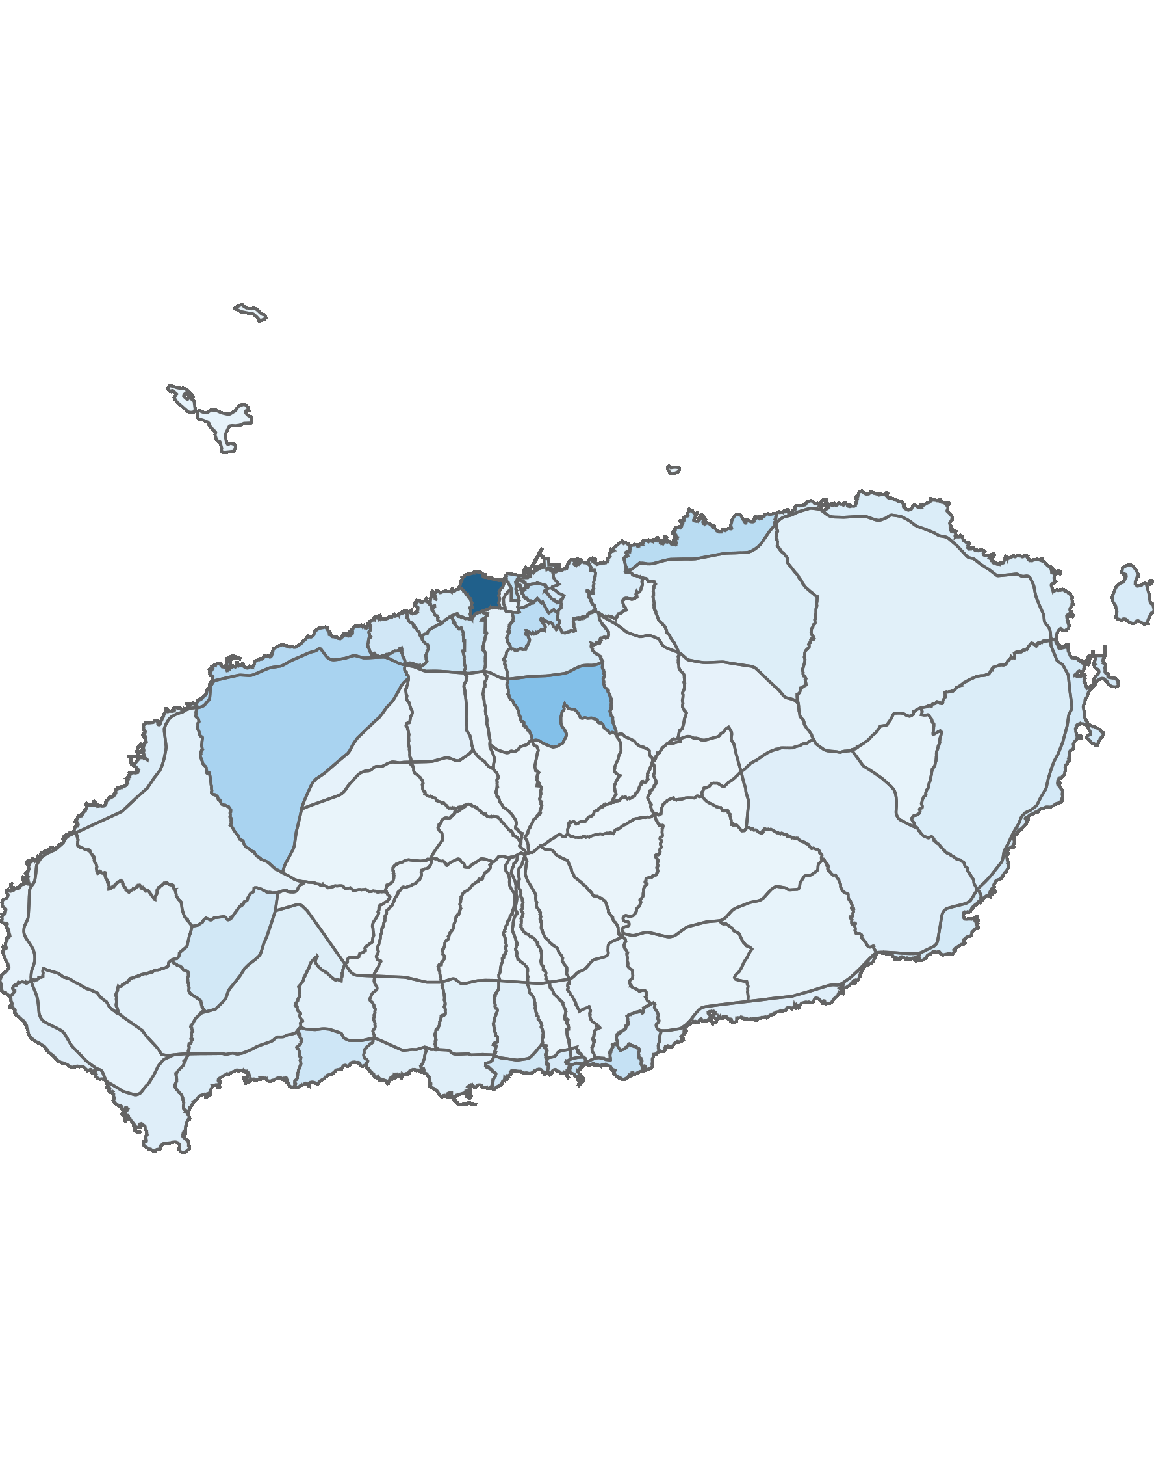
05. 블록 단위 방문객 분석
3.1 청소년층 방문객 분석
10대 이하 방문객 수 : 상위 5위
(단위:명)
순위 | 시군명 | 블록명 | 10대 이하 |  | 전체 방문객
 |  |  | 인구(명) | 비율(%)
1 | 제주시 | 용담2 | 64,074 | 5.61 | 1,141,569
2 | 제주시 | 제주대 | 24,345 | 14.17 | 171,749
3 | 제주시 | 애월중산간(저) | 16,788 | 1.85 | 907,125
4 | 제주시 | 애월해안 | 14,044 | 1.75 | 801,354
5 | 제주시 | 조천해안 | 12,734 | 1.83 | 696,374
높음
낮음
※ 블록 방문객 (등간격 분류)
10대 이하 청소년층 점유율 : 상위 5위
(단위:명)
순위 | 시군명 | 블록명 | 10대 이하 청소년층 |  | 20대 ~ 30대 젊은층 |  | 40대 ~ 60대 중·장년층 |  | 70대 이상 노년층 |  | 전체 방문객
 |  |  | 인구(명) | 비율(%) | 인구(명) | 비율(%) | 인구(명) | 비율(%) | 인구(명) | 비율(%)
1 | 제주시 | 제주대 | 24,345 | 14.17 | 97,271 | 56.64 | 48,472 | 28.22 | 1,661 | 0.97 | 171,749
2 | 제주시 | 화북 | 5,642 | 10.85 | 21,789 | 41.89 | 22,460 | 43.18 | 2,120 | 4.08 | 52,011
3 | 제주시 | 삼양 | 4,512 | 9.07 | 22,571 | 45.38 | 21,153 | 42.53 | 1,502 | 3.02 | 49,738
4 | 서귀포시 | 효돈 | 4,597 | 7.94 | 27,108 | 46.83 | 24,552 | 42.41 | 1,629 | 2.81 | 57,886
5 | 제주시 | 일도1 | 4,821 | 7.58 | 31,408 | 49.39 | 25,559 | 40.19 | 1,802 | 2.83 | 63,590

Slide 57
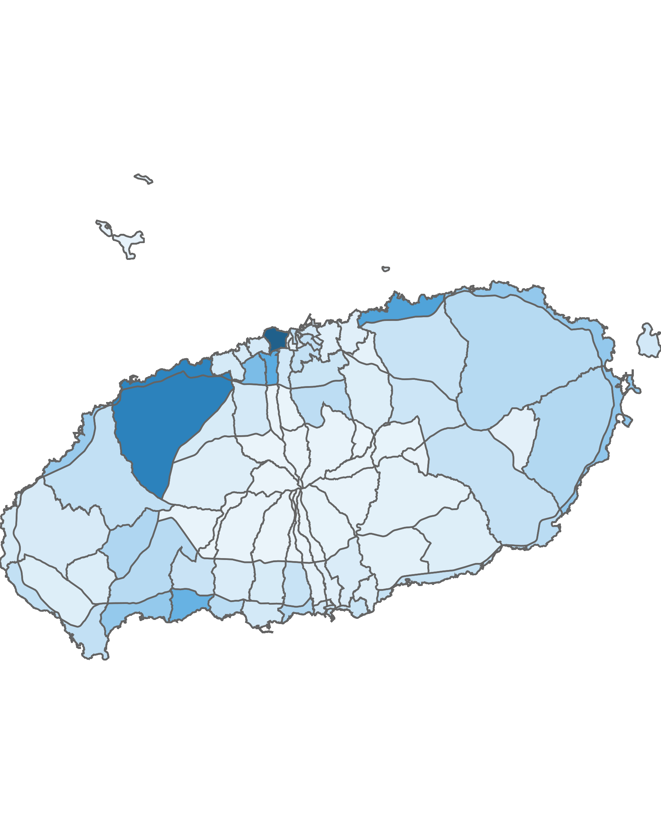
05. 블록 단위 방문객 분석
3.2 젊은 층 방문객 분석
20대 ~ 30대 방문객 수: 상위 5위
(단위:명)
순위 | 시군명 | 블록명 | 20대 ~ 30대 |  | 전체 방문객
 |  |  | 인구(명) | 비율(%)
1 | 제주시 | 용담2 | 526,267 | 46.1 | 1,141,569
2 | 제주시 | 애월중산간(저) | 406,592 | 44.82 | 907,125
3 | 제주시 | 애월해안 | 396,476 | 49.48 | 801,354
4 | 제주시 | 조천해안 | 296,359 | 42.56 | 696,374
5 | 제주시 | 연동 | 266,477 | 44.13 | 603,877
높음
낮음
※ 블록 방문객 (등간격 분류)
20대 ~ 30대 젊은층 점유율 : 상위 5위
(단위:명)
순위 | 시군명 | 블록명 | 10대 이하 청소년층 |  | 20대 ~ 30대 젊은층 |  | 40대 ~ 60대 중·장년층 |  | 70대 이상 노년층 |  | 전체 방문객
 |  |  | 인구(명) | 비율(%) | 인구(명) | 비율(%) | 인구(명) | 비율(%) | 인구(명) | 비율(%)
1 | 제주시 | 제주대 | 24,345 | 14.17 | 97,271 | 56.64 | 48,472 | 28.22 | 1,661 | 0.97 | 171,749
2 | 제주시 | 우도 | 4,738 | 4.79 | 51,650 | 52.2 | 39,859 | 40.29 | 2,695 | 2.72 | 98,942
3 | 제주시 | 구좌해안 | 3,898 | 1.16 | 173,871 | 51.67 | 153,620 | 45.65 | 5,135 | 1.53 | 336,524
4 | 제주시 | 삼도2 | 10,609 | 6.06 | 89,621 | 51.23 | 71,129 | 40.66 | 3,590 | 2.05 | 174,949
5 | 제주시 | 이도2 | 12,454 | 7.48 | 84,531 | 50.78 | 65,724 | 39.48 | 3,747 | 2.25 | 166,456

Slide 58
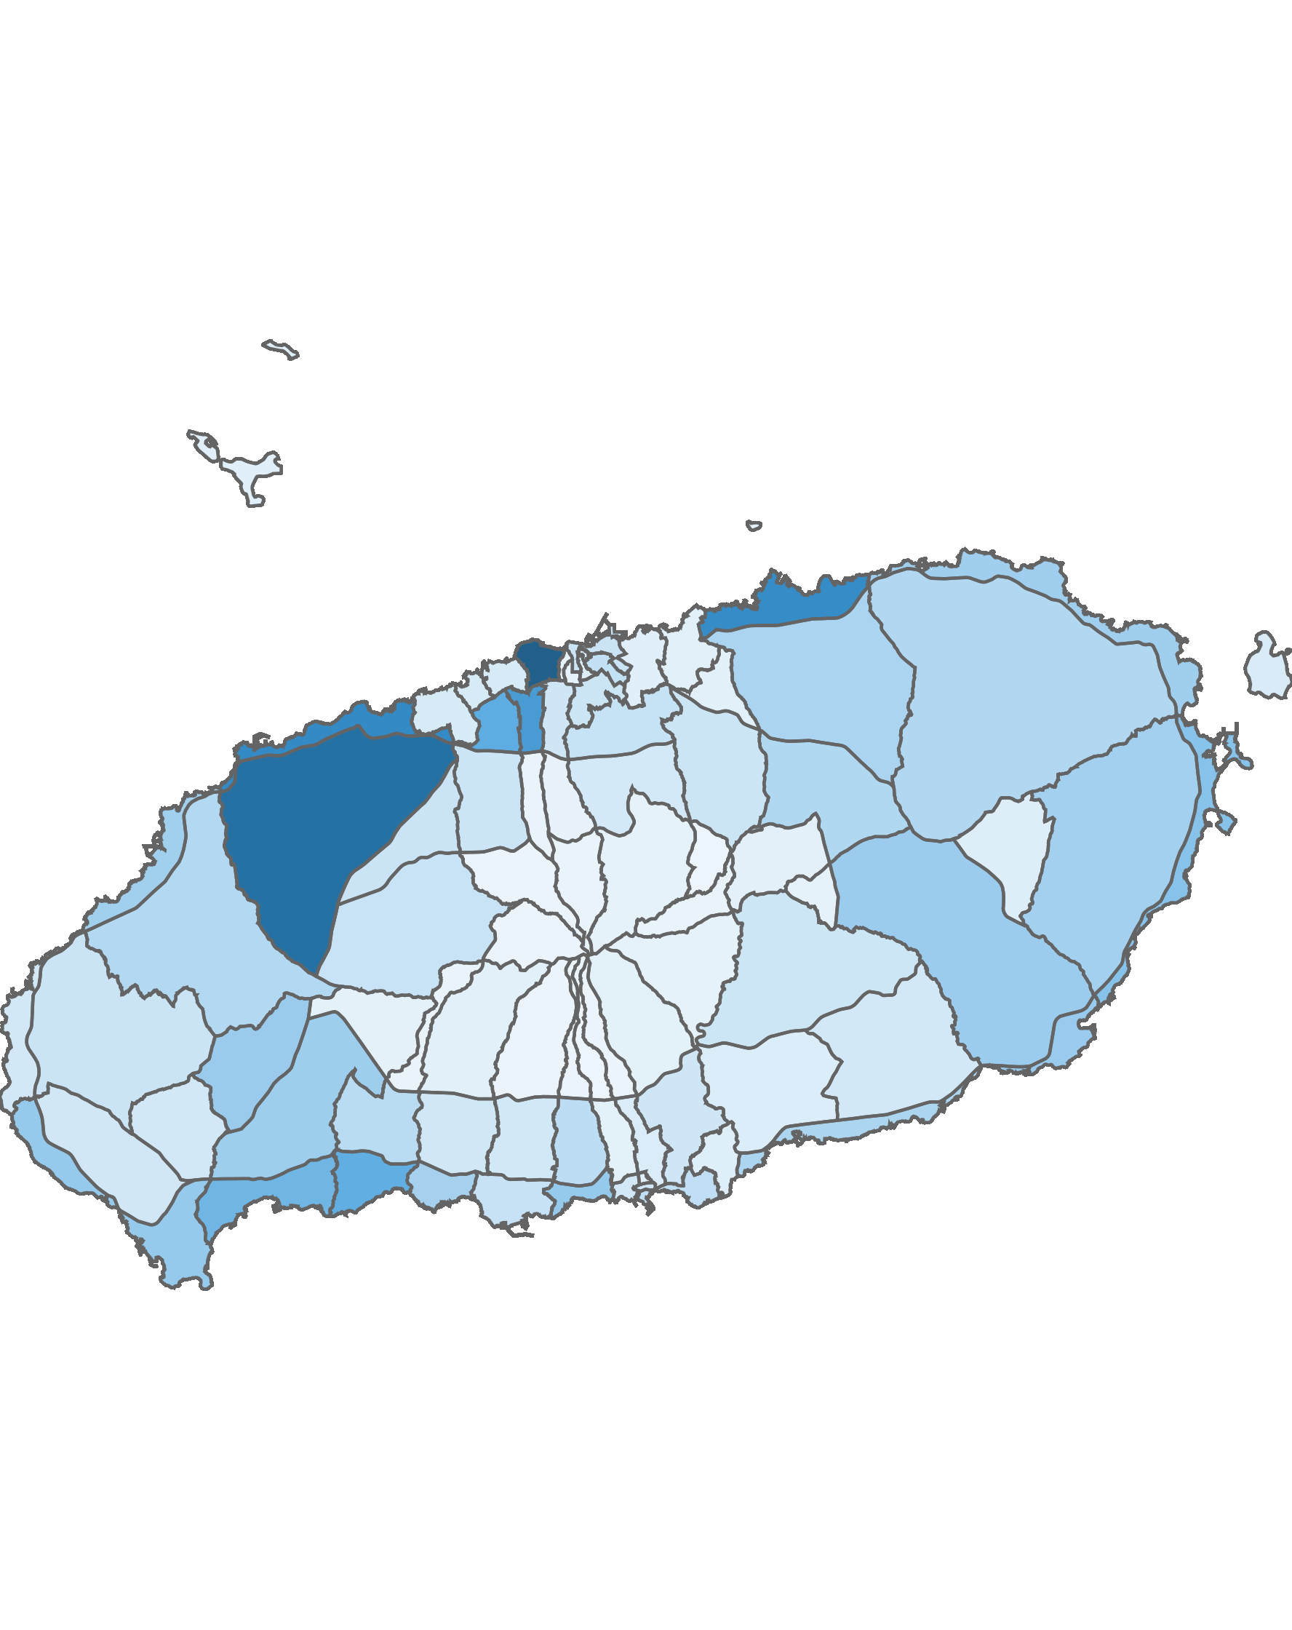
05. 블록 단위 방문객 분석
3.3 중·장년층 방문객 분석
40대 ~ 60대 중·장년층 방문객 수 : 상위 5위
(단위:명)
순위 | 시군명 | 블록명 | 40대 ~ 60대 |  | 전체 방문객
 |  |  | 인구(명) | 비율(%)
1 | 제주시 | 용담2 | 524,558 | 45.95 | 1,141,569
2 | 제주시 | 애월중산간(저) | 466,680 | 51.45 | 907,125
3 | 제주시 | 애월해안 | 376,348 | 46.96 | 801,354
4 | 제주시 | 조천해안 | 369,216 | 53.02 | 696,374
5 | 제주시 | 연동 | 318,710 | 52.78 | 603,877
높음
낮음
※ 블록 방문객 (등간격 분류)
40대 ~ 60대 중·장년층 점유율 : 상위 5위
(단위:명)
순위 | 시군명 | 블록명 | 10대 이하 청소년층 |  | 20대 ~ 30대 젊은층 |  | 40대 ~ 60대 중·장년층 |  | 70대 이상 노년층 |  | 전체 방문객
 |  |  | 인구(명) | 비율(%) | 인구(명) | 비율(%) | 인구(명) | 비율(%) | 인구(명) | 비율(%)
1 | 제주시 | 오라산간 | 14 | 0.39 | 627 | 17.47 | 2,908 | 81.05 | 39 | 1.09 | 3,588
2 | 서귀포시 | 남원산간(저) | 461 | 0.57 | 15,401 | 18.9 | 62,667 | 76.91 | 2,953 | 3.62 | 81,482
3 | 서귀포시 | 중문산간 | 90 | 0.34 | 5,652 | 21.04 | 20,307 | 75.59 | 815 | 3.03 | 26,864
4 | 제주시 | 오라중산간 | 221 | 1.76 | 2,855 | 22.74 | 9,297 | 74.05 | 182 | 1.45 | 12,555
5 | 서귀포시 | 서홍산간 | 0 | 0 | 181 | 25.89 | 514 | 73.53 | 4 | 0.57 | 699

Slide 59
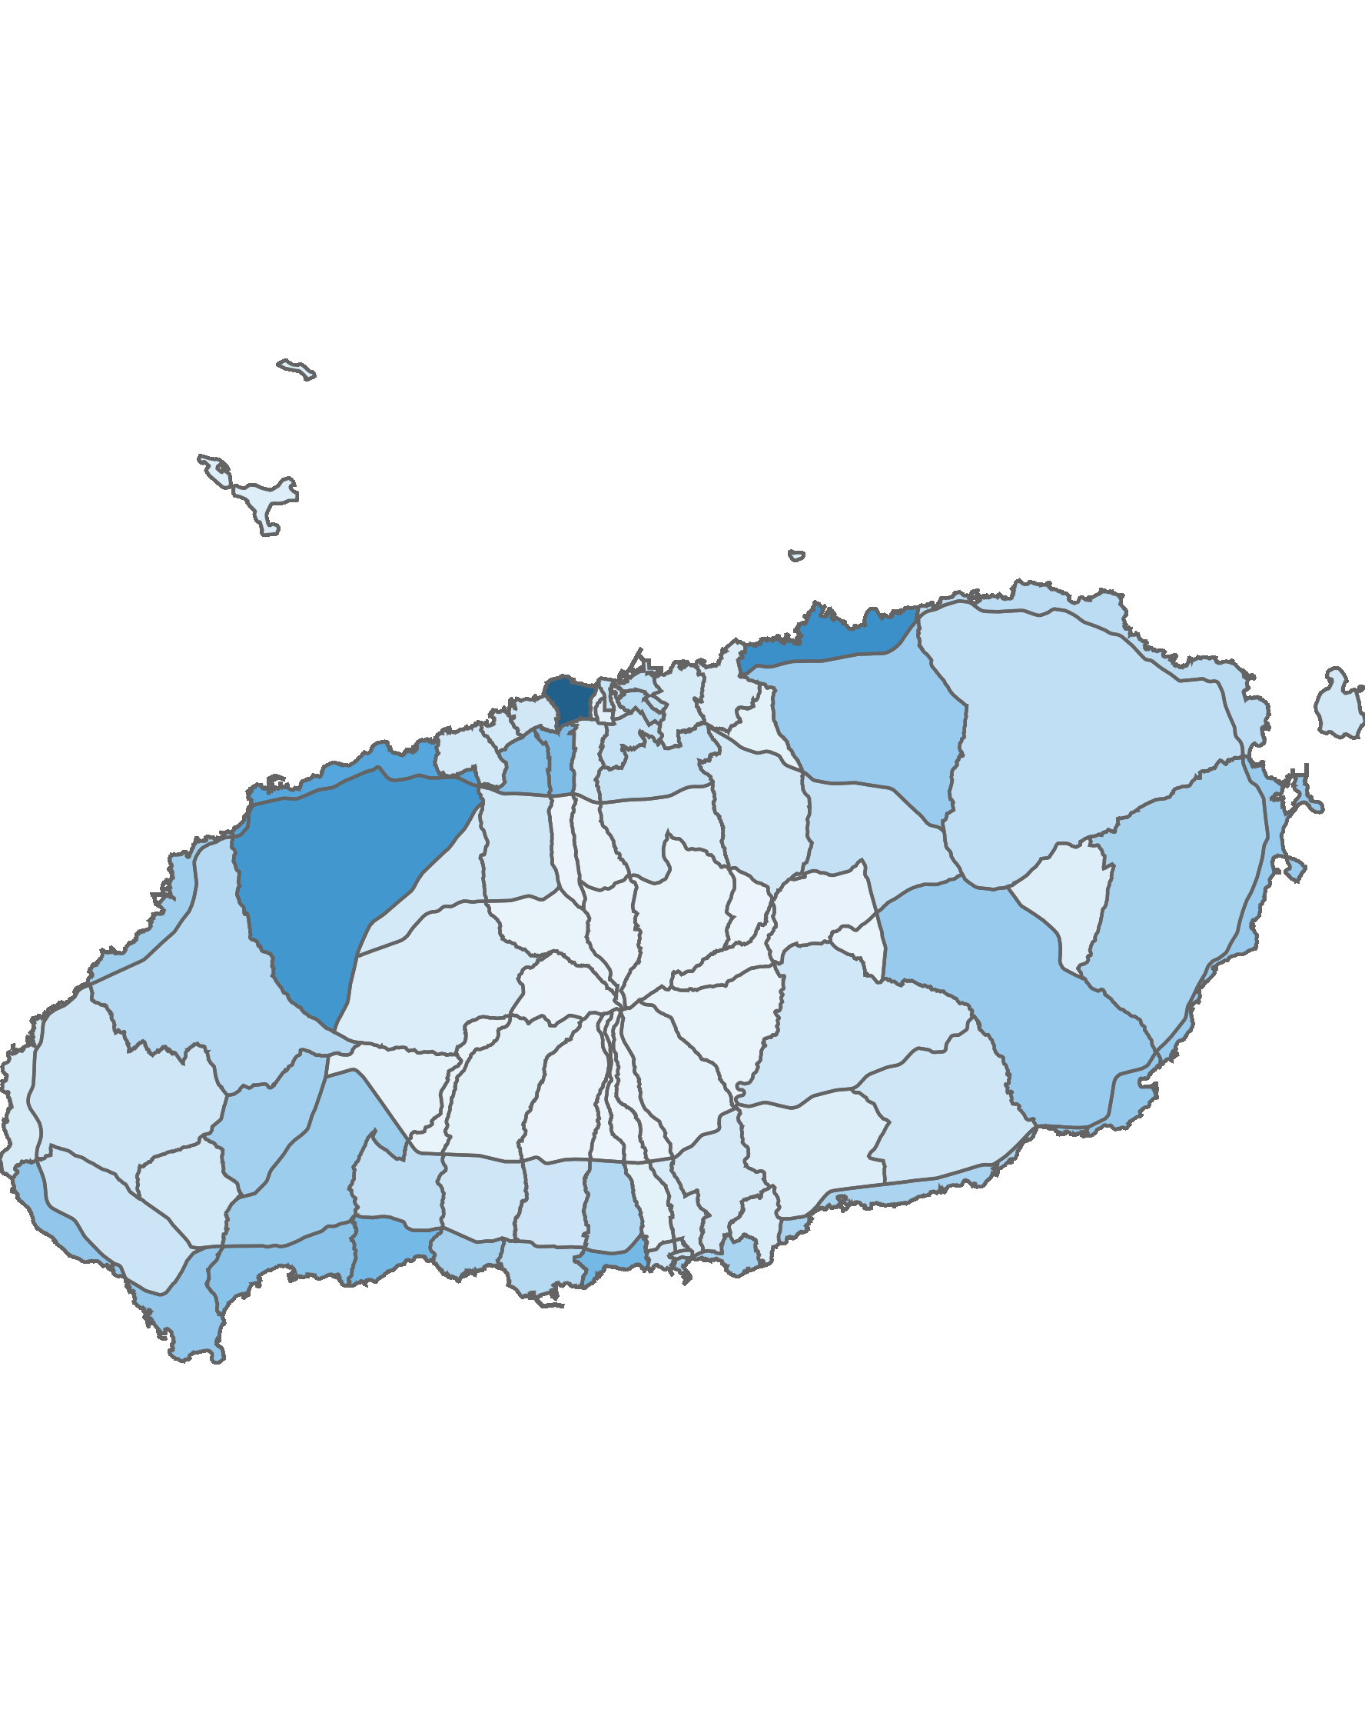
05. 블록 단위 방문객 분석
3.4 노년층 방문객 분석
70대 이상 노년층 방문객 수 : 상위 5위
(단위:명)
순위 | 시군명 | 블록명 | 70대 이상 |  | 전체 방문객
 |  |  | 인구(명) | 비율(%)
1 | 제주시 | 용담2 | 26,670 | 2.34 | 1,141,569
2 | 제주시 | 조천해안 | 18,065 | 2.59 | 696,374
3 | 제주시 | 애월중산간(저) | 17,065 | 1.88 | 907,125
4 | 제주시 | 애월해안 | 14,486 | 1.81 | 801,354
5 | 서귀포시 | 대륜 | 11,358 | 3.71 | 306,143
높음
낮음
※ 블록 방문객 (등간격 분류)
70대 이상 노년층 점유율 : 상위 5위
(단위:명)
순위 | 시군명 | 블록명 | 10대 이하 청소년층 |  | 20대 ~ 30대 젊은층 |  | 40대 ~ 60대 중·장년층 |  | 70대 이상 노년층 |  | 전체 방문객
 |  |  | 인구(명) | 비율(%) | 인구(명) | 비율(%) | 인구(명) | 비율(%) | 인구(명) | 비율(%)
1 | 제주시 | 용담1 | 1,336 | 6.98 | 8,665 | 45.28 | 8,186 | 42.78 | 949 | 4.96 | 19,136
2 | 제주시 | 추자 | 867 | 2.54 | 8,533 | 25.04 | 23,226 | 68.16 | 1,448 | 4.25 | 34,074
3 | 서귀포시 | 대천 | 2,708 | 1.98 | 49,855 | 36.36 | 78,881 | 57.54 | 5,654 | 4.12 | 137,098
4 | 제주시 | 화북 | 5,642 | 10.85 | 21,789 | 41.89 | 22,460 | 43.18 | 2,120 | 4.08 | 52,011
5 | 제주시 | 삼도1 | 1,078 | 5.08 | 9,893 | 46.64 | 9,386 | 44.25 | 854 | 4.03 | 21,211

